Slide 1


Ingenieure auf dem Holzweg?
Aufforstung als Klima-„Technologie“

Slide 2
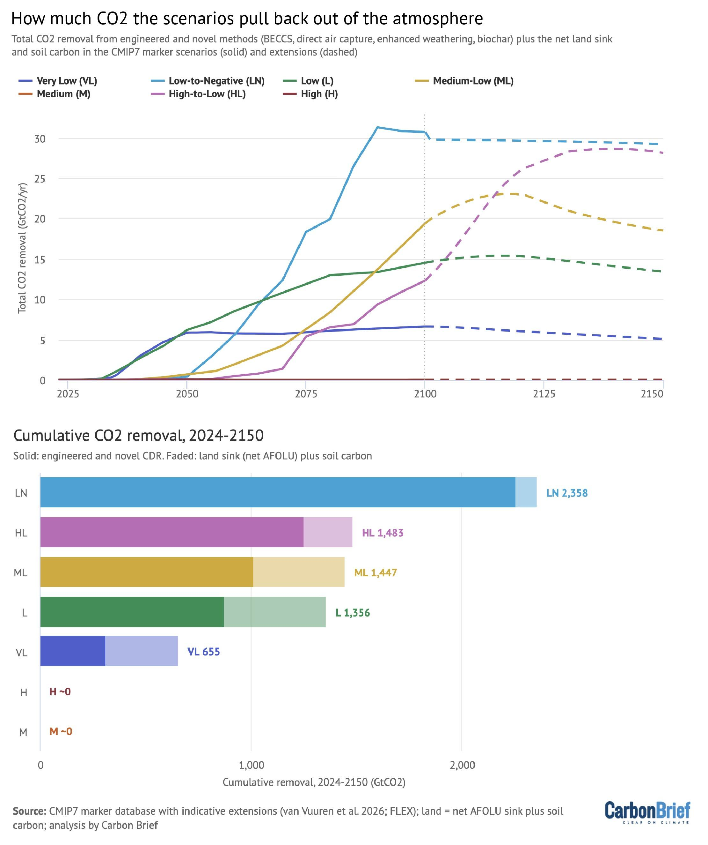
https://www.carbonbrief.org/explainer-the-cmip7-emissions-scenarios-and-how-they-explore-future-climate-change

Slide 3
Frage
Die Natur betreibt seit Hunderten von Jahrmillionen Kohlenstoffabscheidung, planetar, angetrieben von Sonnenlicht, ohne Kapitalkosten. Wir schlagen jetzt vor, Maschinen zu bauen, die dasselbe tun. Warum?

Slide 4
Naive Rechnung
Eine Fichte bindet bis zur Sättigung rund 180 kg CO₂ (50 kg Kohlenstoff).
Gebraucht werden rund 300 Gt CO₂ Entnahme.
300 Gt ÷ 0,18 t ≈ 1,6 Billionen Bäume.
Diese Rechnung zieht die Grenze um den Baum. Wir ziehen sie Schritt für Schritt weiter, bis das Klima drin ist — und schauen, was dann von ihr übrig bleibt.
Notes:
[v2] Zahl an den Modellbaum angeglichen (m_max = 50 kgC ≈ 183 kg CO₂). 1,6 Billionen landet bei der Billion-Bäume-Kampagne der nächsten Folie.

Slide 5
Kein Strohmann: so stand die Rechnung in Science
Bastin et al. 2019 in Science: 0,9 Gha zusätzliche Waldfläche, 205 GtC zusätzlicher Speicher.
Eines der meistdiskutierten Klimapapiere überhaupt — und die wissenschaftliche Grundlage der Kampagne „eine Billion Bäume“.
Binnen Monaten korrigierte die Fachwelt den Wert auf rund 81 GtC. Der Rest der Kritik kam als Kriterienkatalog.
Kurz gesagt
Die naive Rechnung ist kein Strohmann: Sie ist publiziert, hoch zitiert und politisch wirksam geworden. Genau deshalb lohnt es sich, nicht ihr Ergebnis zu korrigieren, sondern ihre Bilanz.
Bastin et al. 2019, Science 365, 76–79; Technical Comments: Veldman et al. (2019), Friedlingstein et al. (2019), Science 366

Slide 6
Überblick
Bäume
Klima
Vergleich
Notes:
[v2] Überblick: drei Kapitel = wachsende Systemgrenze. Bäume = Schale 1 (ein Baum), Klima = Schalen 2–3 (Kohlenstoffkreislauf, Erde am Oberrand), Vergleich = Schalen 4–5 (alle Flächen, alle Wege). Das Schalenbild kommt ausführlich auf der ersten Klima-Folie.

Slide 7
Bäume
Was ein Baum mit Kohlenstoff und Sonnenlicht macht

Slide 8
Was Bäume tun
Reflexion von
Sonnenlicht
Aufnahme von
Kohlenstoff
Verdunstung von
Wasser
Blockiert Wind
Kurz gesagt
Die meisten dieser Wirkungen sind lokal. Für das globale Klima zählen zwei: die Aufnahme von CO₂ — unsere Intuition von Folie 3 — und die Reflexion von Sonnenlicht, die dabei fast immer übersehen wird. Auf diese beiden beschränkt sich der Vortrag.
Lebensraum
Schattenwurf
… und vieles mehr
Überblick der biophysikalischen Waldwirkungen: Lawrence et al. (2022); Hasler et al. (2024)
Notes:
Sprechertext
Jetzt stellen wir die Bilanz auf — für einen einzelnen Baum. Das ist die Systemgrenze für den ganzen ersten Teil, sie steht oben rechts.
Wir fangen bewusst einfach an: eine Bilanz über einen festen Zeitraum, sagen wir ein Jahr. Was ist am Ende im Baum drin? Links steht der gebundene Kohlenstoff, rechts das, was hineinkommt.
Der erste Beitrag ist der, den jeder kennt: Photosynthese. Der Baum nimmt CO₂ auf, baut daraus Zucker und aus dem Zucker Zellulose.
Wenn man hier aufhört, hat man genau die naive Rechnung: Der Baum ist ein Speicher, und was hineingeht, bleibt drin. Die nächsten Folien zeigen, was dabei fehlt.
Falls Fragen kommen
Einheiten: alle Größen in kg Kohlenstoff, bezogen auf einen Baum und auf den betrachteten Zeitraum.
Der hochgestellte Index C sagt: Wir bilanzieren das Element Kohlenstoff, nicht die Gesamtmasse.

Slide 9
Was Bäume tun
Reflexion von
Sonnenlicht
Aufnahme von
Kohlenstoff
Verdunstung von
Wasser
Blockiert Wind
Kurz gesagt
Die meisten dieser Wirkungen sind lokal. Für das globale Klima zählen zwei: die Aufnahme von CO₂ — unsere Intuition von Folie 3 — und die Reflexion von Sonnenlicht, die dabei fast immer übersehen wird. Auf diese beiden beschränkt sich der Vortrag.
Lebensraum
Schattenwurf
… und vieles mehr
Überblick der biophysikalischen Waldwirkungen: Lawrence et al. (2022); Hasler et al. (2024)
Notes:
Sprechertext
Jetzt stellen wir die Bilanz auf — für einen einzelnen Baum. Das ist die Systemgrenze für den ganzen ersten Teil, sie steht oben rechts.
Wir fangen bewusst einfach an: eine Bilanz über einen festen Zeitraum, sagen wir ein Jahr. Was ist am Ende im Baum drin? Links steht der gebundene Kohlenstoff, rechts das, was hineinkommt.
Der erste Beitrag ist der, den jeder kennt: Photosynthese. Der Baum nimmt CO₂ auf, baut daraus Zucker und aus dem Zucker Zellulose.
Wenn man hier aufhört, hat man genau die naive Rechnung: Der Baum ist ein Speicher, und was hineingeht, bleibt drin. Die nächsten Folien zeigen, was dabei fehlt.
Falls Fragen kommen
Einheiten: alle Größen in kg Kohlenstoff, bezogen auf einen Baum und auf den betrachteten Zeitraum.
Der hochgestellte Index C sagt: Wir bilanzieren das Element Kohlenstoff, nicht die Gesamtmasse.

Slide 10
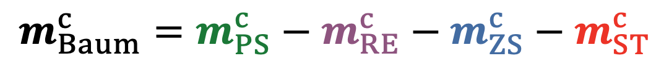
Kohlenstoff-Aufnahme
Photosynthese
Störung
Respiration
Kurz gesagt
Die meisten dieser Wirkungen sind lokal. Für das globale Klima zählen zwei: die Aufnahme von CO₂ — unsere Intuition von Folie 3 — und die Reflexion von Sonnenlicht, die dabei fast immer übersehen wird. Auf diese beiden beschränkt sich der Vortrag.
Zersetzung
$$m_{Baum}^{c}=m_{PS}^{c}−m_{RE}^{c}−m_{ZS}^{c}−m_{ST}^{c}$$
Notes:
Sprechertext
Jetzt stellen wir die Bilanz auf — für einen einzelnen Baum. Das ist die Systemgrenze für den ganzen ersten Teil, sie steht oben rechts.
Wir fangen bewusst einfach an: eine Bilanz über einen festen Zeitraum, sagen wir ein Jahr. Was ist am Ende im Baum drin? Links steht der gebundene Kohlenstoff, rechts das, was hineinkommt.
Der erste Beitrag ist der, den jeder kennt: Photosynthese. Der Baum nimmt CO₂ auf, baut daraus Zucker und aus dem Zucker Zellulose.
Wenn man hier aufhört, hat man genau die naive Rechnung: Der Baum ist ein Speicher, und was hineingeht, bleibt drin. Die nächsten Folien zeigen, was dabei fehlt.
Falls Fragen kommen
Einheiten: alle Größen in kg Kohlenstoff, bezogen auf einen Baum und auf den betrachteten Zeitraum.
Der hochgestellte Index C sagt: Wir bilanzieren das Element Kohlenstoff, nicht die Gesamtmasse.

Slide 11
C-Aufnahme über die Zeit
$$m_{Baum}^{c}(t)=m_{PS}^{c}(t)−m_{RE}^{c}(t)−m_{ZS}^{c}(t)−m_{ST}^{c}(t)$$
Flussdefinitionen GPP/NPP/NEP/NBP nach Chapin et al. (2006)
Notes:
Sprechertext
Bis hierhin war die Bilanz statisch: eine feste Menge Kohlenstoff über einen festen Zeitraum. Das reicht nicht, und zwar aus einem konkreten Grund.
Die vier Beiträge laufen nämlich auf völlig verschiedenen Zeitskalen. Photosynthese in Sekunden bis Stunden. Die Atmung des Baums in Stunden bis Tagen. Zersetzung über Jahre bis Jahrhunderte. Und Störungen als seltene Einzelereignisse. Man kann die nicht einfach als vier Zahlen nebeneinanderlegen und subtrahieren.
Also machen wir das Zeitintervall immer kleiner. Erst teilen wir durch Δt — dann steht links eine mittlere Rate. Und wenn Δt gegen null geht, wird daraus die Änderung in genau diesem Moment: eine Ableitung. Rechts stehen jetzt keine Mengen mehr, sondern Flüsse, jeder mit seiner eigenen Zeitabhängigkeit.
Aus der Bilanz ist damit eine Zustandsgleichung geworden. Das ist der eigentliche Schritt weg von der naiven Rechnung: Die behandelt den Baum als geschlossenen Speicher mit einer festen Zahl. Wir behandeln ihn als offenes System, dessen Vorrat sich zu jedem Zeitpunkt ändert.
Und die Netto-Rate rechts hat einen Namen, den wir gerade eingeführt haben: die NBP.
Merken Sie sich die Form dieser Gleichung. Im zweiten Teil schreiben wir exakt dieselbe Zeile noch einmal auf — dann steht links dU/dt statt dm/dt, und rechts stehen Wärmeströme statt Kohlenstoffflüsse. Es ist dieselbe Bilanz, nur für Energie.
Falls Fragen kommen
Einheiten: m^C in kg C je Baum, alle Raten in kg C pro Jahr und Baum, t in Jahren.
Streng genommen sind Zersetzung und Störung Bestandsgrößen — sie betreffen die Fläche. Für einen einzelnen Baum heißt das: sein Anteil daran.
Die Störung ist eigentlich eine Summe von Pulsen, also ṁ_Stör = Σ m_k · δ(t − t_k). Wir rechnen mit dem Erwartungswert; für einen einzelnen Bestand ist das eine Vereinfachung.
Warum das gleich wichtig wird: Aus dieser Zustandsgleichung folgt, dass die volle Speicherwirkung erst nach Jahrzehnten existiert — genau das zeigt die nächste Folie.

Slide 12
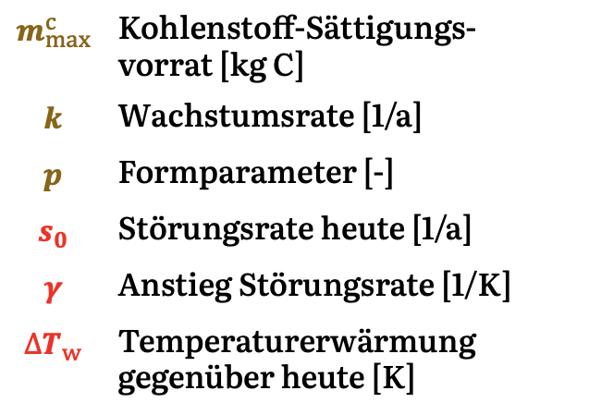



C-Aufnahme über die Zeit im Modell
$$m_{Baum}^{c}(t)=m_{PS}^{c}(t)−m_{RE}^{c}(t)−m_{ZS}^{c}(t)−m_{ST}^{c}(t)$$
Modellierung
über Parameter
$$m_{Baum}^{c}\left(t\right)= m_{max}^{c}{\left(1−e^{−k∙t}\right)}^{p} ∙ \left(1−{s_{0}e}^{γ∙∆T_{w}}\right)$$
Beispiel-Parametrierung: Gemeine Fichte (Picea Abies)
$$m_{max}^{c}$$ | Kohlenstoff-Sättigungs- vorrat [kg C]
$$k$$ | Wachstumsrate [1/a]
$$p$$ | Formparameter [-]
$$s_{0}$$ | Störungsrate heute [1/a]
$$γ$$ | Anstieg Störungsrate [1/K]
$$∆T_{w}$$ | Temperaturerwärmung gegenüber heute [K]
Kurz gesagt
Die volle Speicherwirkung existiert erst nach Jahrzehnten — und der Verlust hängt nicht am Zuwachs, sondern am Vorrat. Was dasteht, kann abbrennen.
Chapman-Richards ist die Standardform der Ertragskunde. Die drei Parameter sind für diesen Vortrag gesetzt — an IPCC 2019 Refinement und Seidl et al. (2017) orientiert, nicht daraus entnommen (Backup: Artparameter)
m_max = 50 kgC Sättigungsvorrat · k = 0,030 1/a Wachstumsrate · p = 2,0 Formparameter · p₀ = 0,012 1/a Störungsrate heute · γ = 0,20 1/K Anstieg der Störungsrate je Kelvin Hintergrunderwärmung · vom verlorenen Vorrat entweichen ε ≈ 0,3 sofort, der Rest zerfällt mit τ ≈ 30 a
Notes:
[v2] Störung in Schale 1 mit fester Rate p₀: der Faktor e^{γ·ΔT} in der Gleichung setzt eine Erwärmung voraus, die es hier noch nicht gibt — in PowerPoint ausgrauen, eingelöst auf „Die Erwärmung wirkt auf den Baum zurück“. Danach folgt die Folie mit allen fünf Arten (gleiche Form, andere Zahlen).
Sprechertext
Zwei Dinge, die die naive Rechnung verschluckt — beide stecken schon in der Massenbilanz, bevor überhaupt Energie ins Spiel kommt.
Erstens die Zeit. Die vier Flüsse einzeln zu messen ist aussichtslos. Man muss es auch nicht: Forstinventuren messen seit über hundert Jahren genau das Netto-Ergebnis. Wir legen eine Sättigungskurve durch diese Messungen — drei Zahlen je Fall. Sie sehen drei Parametersätze: tropisch, boreal, Kurzumtrieb. Gleiche Formel, völlig anderes Verhalten. Und in allen Fällen gilt: Die volle Kapazität existiert erst nach Jahrzehnten.
Zweitens der Verlust. Achten Sie auf die zweite Zeile: Da steht m_C(t), nicht eine feste Menge. Was verloren gehen kann, ist das, was dasteht. p_D ist eine Wahrscheinlichkeit — ein einzelner Baum brennt ganz oder gar nicht, über viele Bäume gemittelt wird daraus eine stetige Rate. Wir rechnen Erwartungswerte.
Der Effekt kippt: Ab etwa sechzig Jahren wird der jährliche Verlust größer als der Zuwachs. Ein Wald läuft nicht auf ein Maximum zu und bleibt dort.
Falls Fragen kommen
Werte im Modell: tropisch m_max 200 tC/ha, k 0,08, p 2,5 · boreal 100 tC/ha, k 0,03, p 2,0 · Kurzumtrieb 50 tC/ha, k 0,12, p 1,75.
p_D = 0,5 %/a tropisch, 1,0 %/a boreal, 0,3 %/a Kurzumtrieb; im Modell bis Jahrhundertende linear +50 %, weil Feuer, Dürre und Käfer mit der Erwärmung häufiger werden. Annahme, keine Prognose.
Die Kurve liefert nur den Biomasse-Term. Bodenkohlenstoff (Angleichung mit μ = 0,03/a) und Bodenatmung (Q10 = 2) kommen im Modell getrennt dazu.
Angegeben ist der Vorrat je Hektar, weil Inventuren so berichten — die Kurvenform ist maßstabsfrei, je Baum identisch mit anderem m_max.
Gelöst ergibt die Störung einen exponentiellen Erhaltungsfaktor: Jeder Jahrgang Zuwachs bleibt nur mit e^(−p_D·Δt) erhalten.
Naheliegender Einwand: Ertragstafeln stammen aus bewirtschafteten Beständen. Für Aufforstung ist das die richtige Größenordnung, für Naturwald eher konservativ.

Slide 13
Gleiche Form, andere Zahlen: was wo wächst
Was hier zu sehen ist
• Alle fünf Arten folgen derselben Chapman-Richards-Kurve — nur mit anderen Zahlen.
• m_max legt fest, wo die Kurve endet, k wie schnell sie dorthin läuft.
• Der Abstand zwischen durchgezogen und gepunktet ist die erwartete Störung.
Kurz gesagt
Wie schnell und wie viel ein Baum bindet, hängt davon ab, was wo wächst — m_max und k sind je Art verschieden. Weiter geht es mit einem Beispiel: der Fichte.
Chapman-Richards m(t) = m_max·(1−e^(−kt))^p; Parameter: nbs.species.SPECIES, Status je Parameter im Backup
Notes:
[v2] Nur die Botschaft „gleiche Form, andere Zahlen“. Ergebnisse je Art erst in Schale 4.
Diese Folie ist bewusst die einfachste des Analyseteils. Alles Weitere ist diese Kurve, durch die Antriebskette geschoben.
p (Formparameter) steht nicht in der Legende, weil er zwischen 1,75 und 2,5 liegt und die Kurvenform nur schwach veraendert. Die vollstaendige Tabelle ist im Backup.
Der Eukalyptus ist der interessante Fall: schnellste Rate (k = 0,120), aber nur 50 kgC Saettigung. Er ist 2060 schon fertig, waehrend die Buche dann erst bei zwei Dritteln steht — und ueberholt wird.
Ueberleitung: Bis hierhin war es ein Baum an einem Ort. Ab dieser Folie variieren Art und Breite — dieselbe Kette, andere Zahlen.

Slide 14
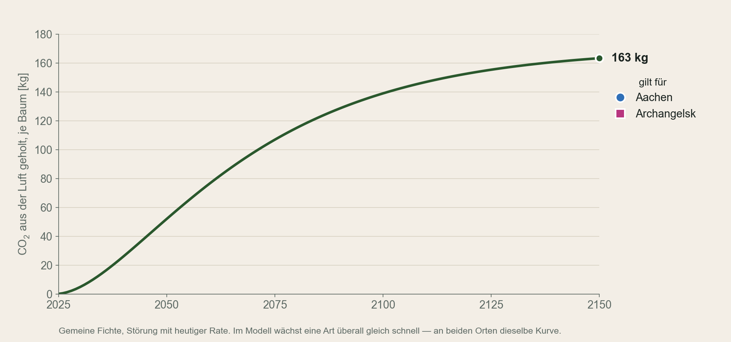

Was der Baum der Luft entnimmt
$${\dot{m}}_{CO_{2}}(t)=−\frac{44}{12} \dot{m}(t)$$
Kurz gesagt
Mit der Grenze um den Baum ist die naive Rechnung exakt: Was der Baum hat, fehlt der Luft — und zwar überall gleich. Beide Halbsätze halten nicht lange.
Gemeine Fichte, Störung mit heutiger Rate; im Modell wächst eine Art überall gleich schnell
Notes:
Sprechertext: Jeder Jahreszuwachs ist eine kleine negative Emission — Kohlenstoff mal 44/12, Vorzeichen gedreht. Aufsummiert holt eine Fichte bis 2150 rund 160 kg CO₂ aus der Luft. Unsere beiden Beispielorte, Aachen und Archangelsk, liegen exakt auf derselben Kurve. Keine Karte: sie wäre überall gleich gefärbt.
[v2] Formel (LaTeX): \dot m_{\mathrm{CO_2}}(t) = -\frac{44}{12}\,\dot m(t)

Slide 15
Albedo-Änderung
100%
30%
100%
70%
Notes:
Sprechertext: Der Baum wächst — und je größer er wird, desto mehr Boden verdeckt er. Das ändert, wie viel Sonnenlicht reflektiert wird. Hellerer Boden (Schnee) und mehr Sonne sind genau die zwei Ortsgrößen, die gleich die Karte färben.

Slide 16
Albedo-Änderung
Wir haben wachstum über die zeit. Wenn baum größer wird bedekct er mehr fläche und ändert reflexion.
1000 W
1000 W
300 W
600 W
1000 W
1000 W
700 W
700 W
Hellerer Baum
1000 W
2000 W
300 W
600 W
1000 W
2000 W
950 W
1400 W
Hellerer Boden
Mehr Sonne

Slide 17
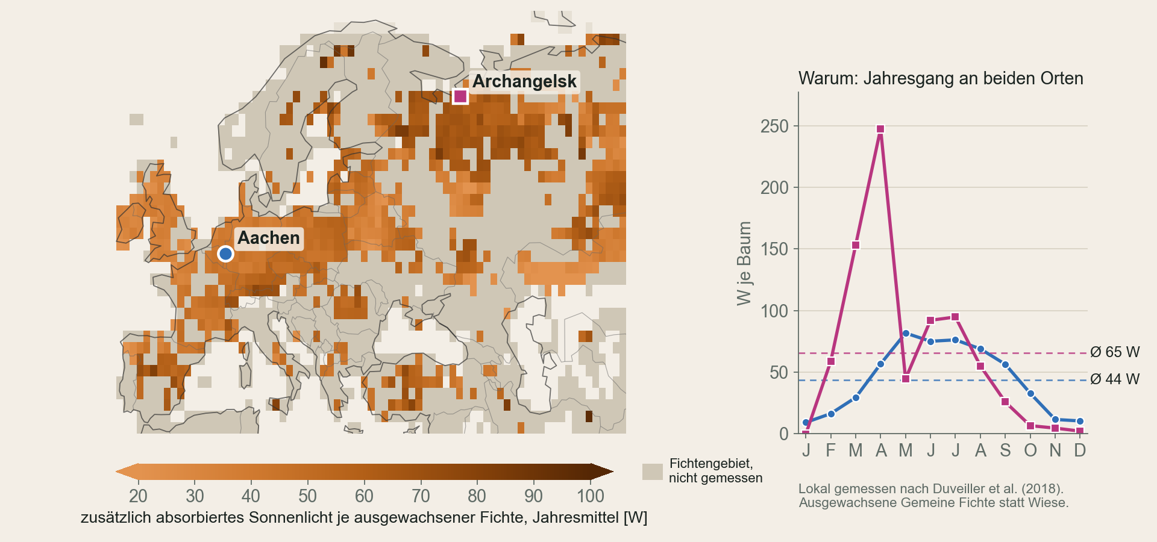
Zusätzlich absorbiertes Licht: je nach Ort
$$Δ{\dot{Q}}_{Baum}=A_{Baum} ⟨{\dot{q}}_{kurz} (−Δα)⟩ f(t)$$
Kurz gesagt
Kohlenstoff ist überall gleich, Licht nicht: Wo Schnee liegt und die Sonne kräftig ist, schluckt der Baum am meisten — Aachen 44 W, Archangelsk 65 W im Jahresmittel.
Δα und Einstrahlung: Duveiller et al. (2018), nur lokal gemessene Zellen; ausgewachsene Fichte statt Wiese
Notes:
Sprechertext: Aachen hat kaum Schnee — dort folgt der Effekt der Sonne, breites Maximum im Sommer. Archangelsk hat im April eine scharfe Spitze: noch Schnee, Sonne schon hoch. Im Jahresmittel unterscheiden sich die Orte weniger als im Jahresgang, aber 44 gegen 65 W verschieben später den Zeitpunkt, ab dem der Baum kühlt, um 20 Jahre. Grau: Fichtengebiet ohne lokale Messung.
[v2] Formel (LaTeX): \Delta\dot Q_{\mathrm{Baum}} = A_{\mathrm{Baum}}\,\langle \dot q_{\mathrm{kurz}}\,(-\Delta\alpha) \rangle\, f(t)

Slide 18
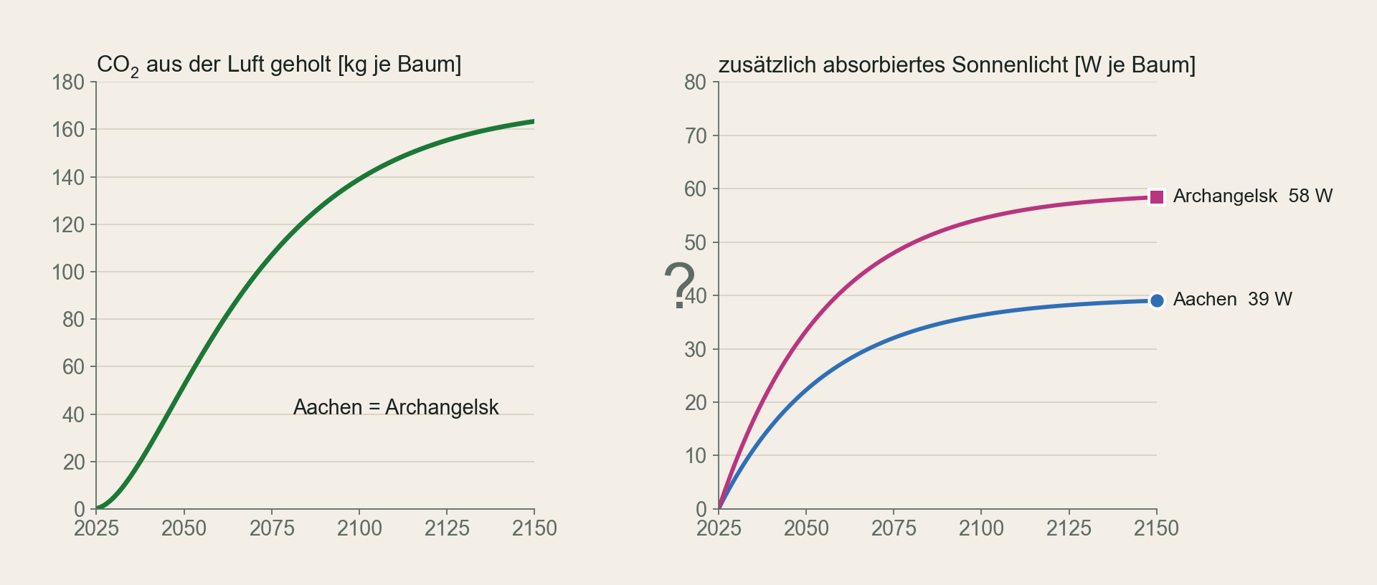
Was der Baum mit seiner Umgebung tauscht
Kurz gesagt
Kilogramm gegen Watt — an der Grenze des Baums nicht entscheidbar. Was das CO₂ in der Luft bewirkt, liegt außerhalb dieser Grenze. Der Baum ist nicht allein: Grenze erweitern.
Gemeine Fichte; rechts: Jahresmittel aus der Karte × Kronenschluss f(t)
Notes:
Kapitelabschluss Schale 1. Links eine Linie für beide Orte, rechts zwei. Die Farben grün/orange sind ab jetzt CO₂ und Albedo — sie kommen im Antrieb wieder.

Slide 19
Klima
Der Baum ist nicht allein

Slide 20
Der Baum ist Teil eines Systems
Schale 5 · alle Wege, CO₂ zu entnehmen
Bisher: nur der Baum.
Was er tauscht, landet in Teilen der Erde, die selbst reagieren.
Zuerst: Wo bleibt das CO₂? → Schale 2
Dann: Was macht es mit der Energie? → Schale 3
Schale 4 · alle Bäume auf der Landfläche
Schale 3 · Erde am Oberrand: Energie
Schale 2 · Luft, Ozean, Land
Schale 1 · ein Baum
Kurz gesagt
Um den Netto-Effekt zu sehen, ziehen wir die Grenze in zwei Schritten weiter: erst um den Kohlenstoffkreislauf, dann um die ganze Erde.
Notes:
Das Schalenbild ist der rote Faden. Jede Rückwirkung des Systems kommt genau dort, wo ihre Schale beginnt: Ozean/Land in Schale 2, die übrige Menschheit und die Erwärmung in Schale 3.

Slide 21
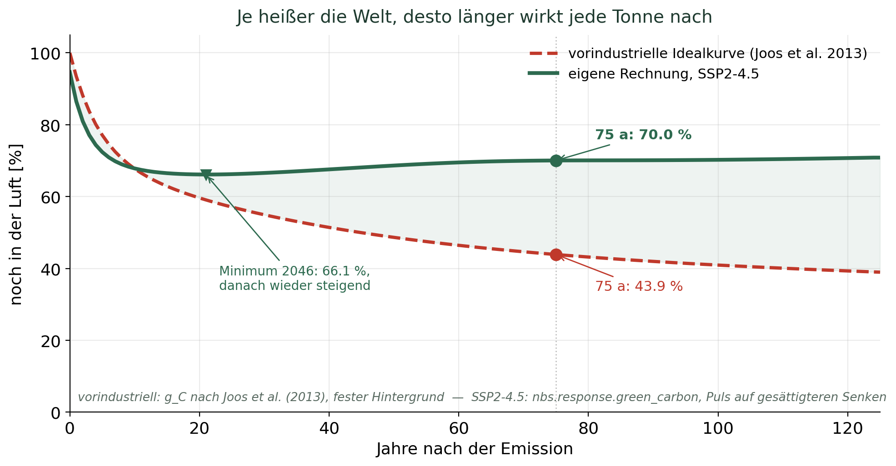

Eine Tonne raus ist nicht eine Tonne weg
$${\dot{m}}_{CO_{2}}\left(t\right)=−\frac{44}{12} \dot{m}\left(t\right)$$
$$Δm_{CO_{2}}\left(t\right)=\int_{0}^{t}{g_{C}}\left(t−t′\right) {\dot{m}}_{CO_{2}}\left(t′\right) dt′$$
44/12 ≈ 3,67 Molmassenverhältnis CO₂ zu C · g_C Restanteil eines CO₂-Pulses nach der Zeit t — nach 75 Jahren: vorindustrielle Idealkurve (Joos et al. 2013) rund 44 %, eigene Rechnung unter SSP2-4.5 dagegen 0,700 (70 %)
Kurz gesagt
Fehlt der Luft CO₂, schlucken Ozean und Landbiosphäre weniger und geben teilweise zurück. Von einem entnommenen Kilogramm fehlt nach der Zeit t nur noch der Anteil g_C(t) — der erste Rebound.
Impulsantwort des Kohlenstoffkreislaufs: Joos et al. (2013)
Notes:
[v2] Die beiden Gleichungen (ṁ_CO₂ = −44/12·ṁ und die Faltung) liegen jetzt rechts neben der Folie geparkt — sie gehören auf „Was der Baum der Luft entnimmt“ und „Das CO₂-Profil in der Luft“. Laut Storyline hier nur die vorindustrielle Joos-Kurve zeigen (Schale 2 kennt noch keinen steigenden Hintergrund); die SSP-Kurve und warum sie höher liegt, kommt mit der übrigen Menschheit in Schale 3. Prüfen, ob das Bild beide Kurven zeigt — ggf. in der Abbildung die SSP-Kurve ausblenden.
Sprechertext
Perspektivwechsel: weg vom Baum, hin zur Atmosphäre. Was der Baum einlagert, fehlt oben in der Luft. Erste Zeile: Wir rechnen von Kohlenstoff auf CO₂ um — Faktor 44 zu 12 — und das Vorzeichen dreht sich. Eine negative Emission.
Aber: Eine entnommene Tonne bleibt nicht draußen. Ozean und Landbiosphäre reagieren und füllen die Lücke zum Teil wieder auf. Deshalb hat CO₂ keine einzelne Halbwertszeit, sondern eine Antwortfunktion — g_C. Von einer heute entnommenen Tonne sind nach hundert Jahren noch rund vierzig Prozent wirksam.
Und der Baum nimmt nicht einmalig auf, sondern jedes Jahr ein bisschen. Jede Aufnahme hat ihre eigene Uhr laufen. Im Bild die dünnen Kurven — jede einzelne Aufnahme, für sich abklingend. Interessant ist die dicke Linie: die Summe. Mathematisch ein Faltungsintegral.
Merken Sie sich die drei Schritte: Impuls, Antwortfunktion, Faltung. Beim Klima kommt exakt dieselbe Struktur wieder, dann mit g_T statt g_C. Das ist kein Zufall — beides sind lineare Systeme.
Falls Fragen kommen
g_C heißt in der Literatur IRF, impulse response function. Joos et al. 2013: a₀ = 0,217, drei Anteile mit τ ≈ 4, 37 und 394 Jahren, dimensionslos.
Physikalisch: schnelle Durchmischung mit der Ozean-Deckschicht, langsamer Austausch mit der Tiefsee, ganz langsam Gesteinsverwitterung.
t ist der Zeitpunkt, an dem wir hinschauen; t′ läuft über alle früheren Zeitpunkte.
Voraussetzung ist Linearität: doppelte Menge, doppelte Wirkung. Bei sehr großen Emissionen sättigen die Senken — dann gilt das nicht mehr.
Genau weil g_C linear und größenunabhängig ist, gilt dieselbe Formel für einen Baum wie für einen ganzen Bestand.
Warum die Störung mitzählt: Weil sie ein realer Verlust ist. Wer sie weglässt, überschätzt die Senke.

Slide 22
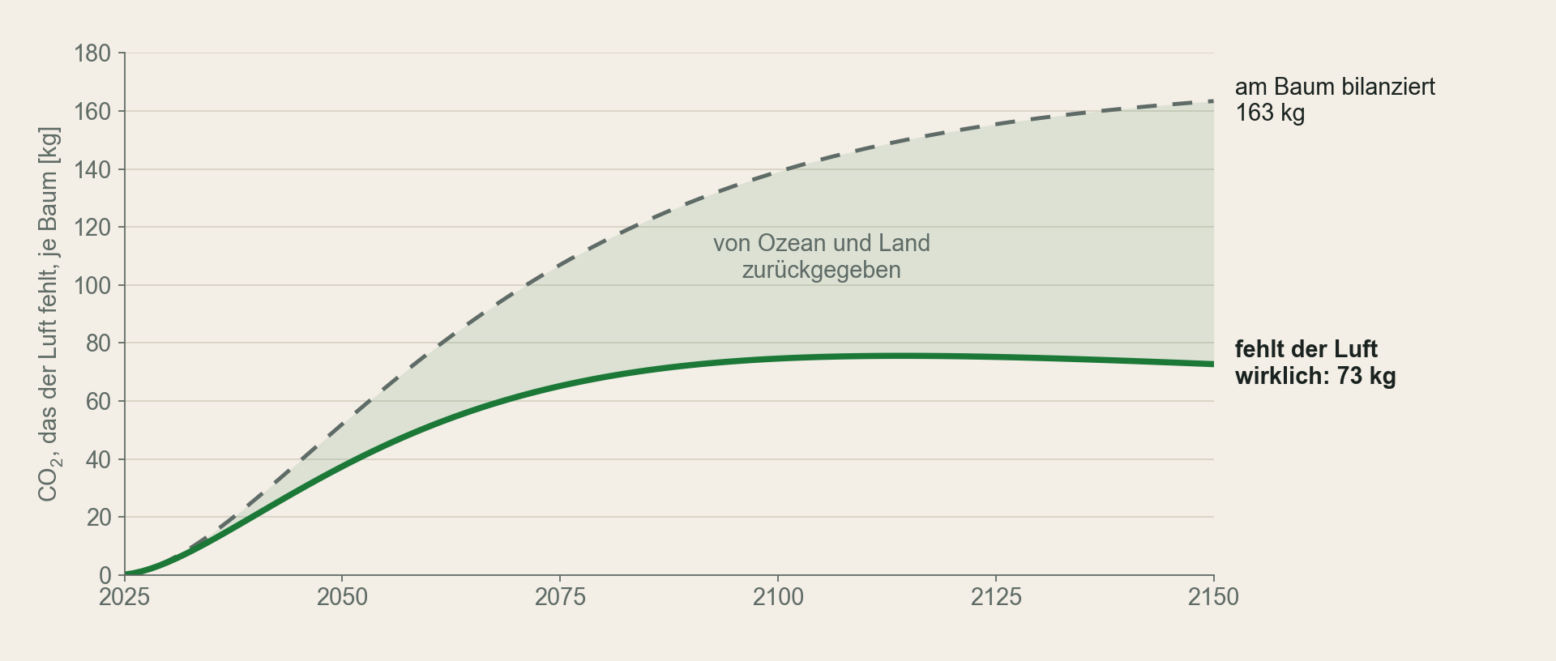
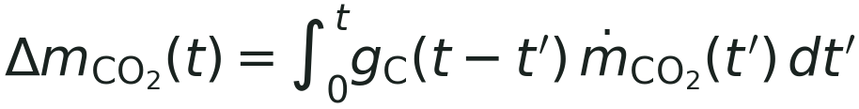
Schale 2: Das CO₂-Profil in der Luft
$$Δm_{CO_{2}}(t)=\int_{0}^{t}{g_{C}}(t−t^{′}) {\dot{m}}_{CO_{2}}(t^{′}) dt^{′}$$
Kurz gesagt
Schale 1 sagt: Was im Baum ist, fehlt der Luft. Schale 2 sagt: Es fehlt deutlich weniger — und die Lücke schließt sich wieder, sobald der Baum kaum noch zuwächst.
Impulsantwort g_C: Joos et al. (2013), vorindustriell; Gemeine Fichte, Störung mit heutiger Rate
Notes:
Sprechertext: Jede Jahresentnahme klingt mit g_C ab, die Summe ist das CO₂, das der Luft wirklich fehlt. Bis 2150 hat die Fichte 163 kg geholt, der Luft fehlen davon noch rund 73 kg.
[v2] Formel (LaTeX): \Delta m_{\mathrm{CO_2}}(t) = \int_0^t g_{\mathrm{C}}(t-t')\,\dot m_{\mathrm{CO_2}}(t')\,dt'

Slide 23
Schale 3: Grenze um die ganze Erde
Ein Kontrollvolumen: Erde und Atmosphäre zusammen. Nur Strahlung überquert seine Grenze – keine Masse, keine Arbeit.
Über die Grenze geht nur Strahlung:
kurzwellig rein, ein Teil gleich wieder raus (reflektiert),
langwellig raus.
Verdunstung verschiebt Energie nur innerhalb der Grenze — lokal kühlt sie, global steckt sie in den Rückkopplungen.
CO2
Notes:
[v2] Rote Arbeitsnotizen durch Text ersetzt; Folie 26 (Verdunstung) liegt im Backup, hier nur der eine Satz.

Slide 24


Schale 3: Energiebilanz und Antrieb
$$\frac{d\left(U+E_{a}\right)}{dt}=\sum_{i}{{\dot{m}}_{i}}\left(h_{i}+e_{a,i}\right)+\sum_{j}{{\dot{Q}}_{j}}+\sum_{k}{{\dot{W}}_{k}}$$
✗ keine Masse über die Grenze ✗ keine Arbeit am System
↓
① nur Strahlung überquert die Grenze — drei Terme
$$\frac{dU}{dt}={\dot{Q}}_{SW}−{\dot{Q}}_{SW,refl}−{\dot{Q}}_{lang}$$
② Reflexion und Absorption zusammengefasst
$$\frac{dU}{dt}={\dot{Q}}_{kurz}−{\dot{Q}}_{lang}$$
U Energieinhalt von Erde und Atmosphäre [J/m²] · Q̇_SW einfallende, Q̇_SW,refl reflektierte kurzwellige Sonnenstrahlung · Q̇_lang abgestrahlte langwellige Wärme [W/m²] · Q̇_kurz := Q̇_SW − Q̇_SW,refl aufgenommene kurzwellige Strahlung
Kurz gesagt
Antrieb φ: wie stark ein Eingriff „rein − raus“ verschiebt, bevor sich die Erde erwärmt [W/m²]. Zwei Hebel: Die Albedo dreht am reflektierten Teil, CO₂ an Q̇_lang.
Erster Hauptsatz für das offene System — Formelsammlung Technische Thermodynamik
Notes:
Sprechertext
Als Ingenieur fängt man nicht beim Klima an, sondern ganz allgemein: mit dem ersten Hauptsatz für ein offenes System. Oben steht er vollständig. Links, wie sich die Energie im Kontrollvolumen ändert; rechts alles, was das bewirken kann — Stoffströme, zugeführte Wärme, verrichtete Arbeit. Diese Gleichung gilt für einen Reaktor, für eine Turbine, und für die Erde.
Und jetzt der ganze Trick des Vortrags: Man muss nur die richtige Bilanzgrenze wählen, dann fällt fast alles weg.
Masse überquert die Grenze am Oberrand der Atmosphäre praktisch nicht — der Stoffstromterm fällt. Arbeit wird am Gesamtsystem keine verrichtet — der Arbeitsterm fällt. Übrig bleibt allein der Wärmestrom, und der besteht hier komplett aus Strahlung.
Unten steht, was übrig bleibt: die Energie wächst um die aufgenommene Sonnenstrahlung, vermindert um die abgestrahlte Wärmestrahlung. Ein Eingang, ein Ausgang.
Das ist keine Klimagleichung, die ich mir irgendwo geborgt habe. Das ist der erste Hauptsatz, auf ein sehr groß gewähltes Kontrollvolumen angewendet.
Falls Fragen kommen
Warum Enthalpie h statt innerer Energie u bei den Stoffströmen? Weil beim Ein- und Ausschieben von Masse Verschiebearbeit anfällt — die steckt in h = u + p·v.
Ich schreibe Q̇ statt S oder F: Erstens bleibt es beim Wärmestrom-Symbol aus dem ersten Hauptsatz, zweitens ist S in der Thermodynamik die Entropie.
In der Klimaliteratur heißen die beiden Terme ASR (absorbed solar radiation) und OLR (outgoing longwave radiation).
Alles pro Quadratmeter Erdoberfläche, U also in J/m².
Streng genommen überquert etwas Masse die Grenze — Atmosphärenentweichung, Meteoriten. Energetisch irrelevant.
Der Wald taucht hier gar nicht mehr auf. Er kommt erst über den Antrieb φ wieder ins Spiel.

Slide 25

Albedo: aus Watt am Baum werden Watt pro m² Erde
$$φ_{α}\left(t\right)=−\frac{A_{Baum}}{A_{Erde}}\left\langle {\dot{q}}_{kurz} τ_{atm} Δα\left(t\right)\right\rangle$$
mit Flächenanteil — Albedo wirkt nur dort, wo der Baum tatsächlich steht
$$φ\left(t\right)=φ_{CO_{2}}\left(t\right)+φ_{α}\left(t\right)$$
A_Baum ≈ 5 m² Standfläche eines Baums · A_Erde = 5,1·10¹⁴ m² · τ_atm ≈ 0,8 Transmissionsgrad der Atmosphäre nach oben
Kurz gesagt
Die Watt aus dem Bäume-Kapitel sind schon Energie: × τ_atm für den Weg nach oben, ÷ A_Erde. Die Albedo wirkt sofort und nur so lange, wie der Baum steht — einen Rebound gibt es hier nicht.
lokale Antriebe je Breitengrad: Betts (2000); Duveiller et al. (2018). τ_atm ≈ 0,8 leistet, was Strahlungskerne leisten — Streuung über sechs Kerne rund ±15 % (Hasler et al. 2024)
Notes:
[v2] In PowerPoint die Zeile φ = φ_CO₂ + φ_α entfernen — die Summe kommt erst, wenn CO₂ hergeleitet ist. Gleichung als φ_α(t) = τ_atm · ΔQ̇_Baum(t) / A_Erde lesen (ΔQ̇_Baum aus B8).

Slide 26
Was CO₂ mit der Abstrahlung macht
Platzhalter — Abbildung: Abstrahlspektrum der Erde mit CO₂-Kerbe
x: Wellenlänge (5–30 µm) · y: abgestrahlte Leistung. Zwei Planck-Referenzen (Boden ≈ 288 K, Höhe ≈ 220 K), dazwischen das Spektrum mit der Kerbe um 15 µm; zweite Kontur: Kerbe bei mehr CO₂ breiter, Fläche dazwischen „weniger raus“.
Schematisch rechnen (Planck + einfaches Bandmodell) oder gemessenes Spektrum (Nimbus-4 IRIS, Hanel et al. 1972).
Kurz gesagt
Im CO₂-Band strahlt nicht der warme Boden ins All, sondern kalte Luft in großer Höhe — und Kaltes strahlt weniger. Ein Baum, der CO₂ entnimmt, macht die Kerbe ein winziges Stück schmaler.
Notes:
Alternative ohne Spektroskopie: CO₂ hebt die Höhe, aus der die Erde in diesem Band abstrahlt. Höher heißt kälter, kälter heißt weniger.

Slide 27

Der Baum ist nicht allein in der Atmosphäre
Platzhalter — Abbildung, zweigeteilt
links: φ über C (280–700 ppm), Logarithmus, Tangenten bei 424 ppm (2025) und 624 ppm (≈ 2150).
rechts: A_CO₂(t) unter SSP2-4,5, fällt von 1,61·10⁻¹⁵ auf 1,10·10⁻¹⁵ W m⁻² kg⁻¹; gestrichelt die Lehrbuchkonstante 1,76·10⁻¹⁵.
Daten: nbs.forcing.phi_co2_background, nbs.response.background_co2_ppm.
$$φ=5,35 ln\left(C/C_{0}\right)$$
Kurz gesagt
Zweiter Rebound, diesmal von der übrigen Menschheit: Je voller die Atmosphäre, desto weniger bewirkt jedes weitere Kilogramm. Wer heute pflanzt, pflanzt in eine Atmosphäre, in der jedes Kilogramm später weniger zählt.
Notes:
Sprechertext dazu: In derselben volleren Welt nehmen Ozean und Land schlechter auf, deshalb bleibt die Lücke aus Schale 2 sogar länger offen — das wirkt zugunsten des Baums (SSP- statt Joos-Kurve).
[v2] Formel (LaTeX): \varphi = 5{,}35\,\ln\left(C/C_0\right)

Slide 28

Vom CO₂-Profil zum Antrieb
$$φ_{CO_{2}}\left(t\right)=A_{CO_{2}} Δm_{CO_{2}}\left(t\right)$$
keine Fläche im Term — CO₂ mischt sich global, es ist egal wo der Baum steht
A_CO₂(t) Strahlungswirkung je kg zusätzliches CO₂ — sinkt unter SSP2-4,5 von 1,61 auf 1,10·10⁻¹⁵ W m⁻² kg⁻¹ · Δm_CO₂(t) CO₂-Profil aus Schale 2
Kurz gesagt
φ_CO₂ ist das CO₂-Profil aus Schale 2 mal die Wirkung je Kilogramm. Keine Fläche in der Formel: CO₂ mischt sich global — anders als die Albedo, die am Standort hängt.
Radiative efficiency von CO₂: IPCC AR6 (2021)
Notes:
[v2] In PowerPoint die Gleichung zeitabhängig lesen: φ_CO₂(t) = A_CO₂(t) · Δm_CO₂(t). Die alte Konstante 1,76·10⁻¹⁵ ist durch die abnehmende Wirkung der vorigen Folie ersetzt.
Sprechertext
Jetzt bauen wir φ für unseren Baum — und die Folie enthält die wichtigste Unterscheidung des ganzen Vortrags.
Erste Zeile, das CO₂: Wie viel Strahlungswirkung hat ein Kilogramm CO₂? Diese Zahl heißt radiative efficiency. Damit wird aus der CO₂-Lücke direkt ein Antrieb in Watt pro Quadratmeter. Und jetzt schauen Sie genau hin: In dieser Zeile steht keine Fläche. CO₂ mischt sich global — es ist völlig egal, wo der Baum steht.
Zweite Zeile, die Albedo: Hier steht eine Fläche. Genauer, ein Flächenverhältnis — die Standfläche des Baums geteilt durch die Erdoberfläche. Denn was auf fünf Quadratmetern passiert, zählt für den Planeten nur mit dem Anteil, den diese fünf Quadratmeter an der Erdoberfläche haben. Das ist ein winziger Faktor. Der lokale Effekt war siebzig Watt; global bleibt davon fast nichts — aber es sind eben auch viele Bäume.
Die spitze Klammer noch einmal: Wir mitteln das Produkt über den Jahresgang, nicht die einzelnen Faktoren. Albedo-Kontrast und Einstrahlung schwanken gegenläufig; wer Jahresmittel multipliziert, unterschätzt den Effekt in hohen Breiten deutlich.
Dritte Zeile: Beides addiert sich zu genau dem φ, das in der Energiebilanz steht. Der CO₂-Term kühlt, der Albedo-Term wärmt. Wie das Rennen ausgeht, entscheidet der Standort — und genau das rechnen wir gleich aus.
Falls Fragen kommen
Vorzeichen: Δα ist negativ (dunkler), damit wird φ_α positiv — wärmend. Δm_CO₂ ist negativ (Lücke), damit wird φ_CO₂ negativ — kühlend.
Streng genommen wirkt CO₂ logarithmisch: φ = 5,35·ln(C/C₀). Für kleine Störungen genügt die Linearisierung.
Mit der Faltung eingesetzt: φ_CO₂(t) = A_CO₂ · ∫ g_C(t−t′)·ṁ_CO₂(t′) dt′ — bis aufs Vorzeichen genau das AGWP-Integral.
Warum ist A_CO₂ so klein? Weil ein Kilogramm gegen eine Atmosphäre von 5,1·10¹⁸ kg antritt. Ein einzelner Baum bewegt entsprechend wenig — genau deshalb rechnen wir am Ende in Bäumen pro Tonne.
Dass man die Beiträge einfach addieren darf, ist eine Annahme — gültig, solange die Störungen klein sind und sich nicht gegenseitig beeinflussen.
Alle Terme skalieren linear mit der Zahl der Bäume: hundert Bäume, hundertmal φ. Das Verhältnis der Terme bleibt gleich — was sich ändert, ist der Standort.
Der globale Mittelwert ist eine Vereinfachung: Der lokale Temperatureffekt kann deutlich größer sein als der globale Beitrag. Lokal kühler, global wärmer — das ist eine Kernaussage, keine Schwäche.

Slide 29
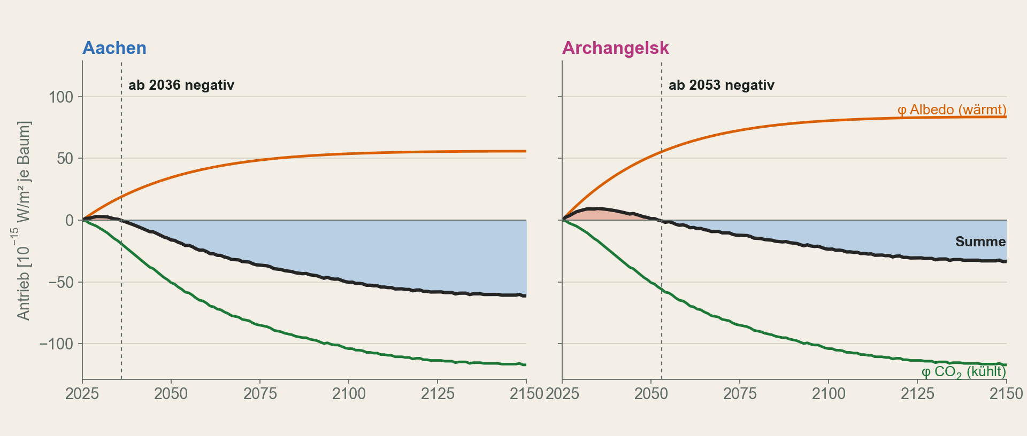
Antrieb: Kilogramm gegen Watt
Kurz gesagt
Kilogramm gegen Watt ist entschieden: Erst wärmt das Licht, dann kühlt der Kohlenstoff — in Aachen ab 2036, in Archangelsk erst ab 2053. Die grüne Kurve ist an beiden Orten dieselbe, die orange nicht.
Gemeine Fichte, SSP2-4,5, volles Modell; Albedo je Ort aus der lokal gemessenen Zelle

Slide 30

Von Energie zu Temperatur
① Tangente an die Abstrahlung
$${\dot{Q}}_{lang}\left(T\right)≈{\dot{Q}}_{lang}\left(T_{0}\right)+Λ T$$
② Gleichgewichtszustand abziehen — die konstanten Terme heben sich weg
$$\frac{dU}{dt}=φ\left(t\right)−Λ T\left(t\right)$$
③ Wärmekapazität als Brücke von der Energie zur Temperatur: U = C · T
$$C \frac{dT}{dt}=φ\left(t\right)−Λ T\left(t\right)$$
T Temperaturabweichung vom Ausgangszustand [K] · φ Antrieb: was wir am Strahlungshaushalt ändern [W/m²]
Λ ≈ 1,3 W m⁻² K⁻¹ Rückkopplung: was die Erwärmung von selbst zurückgibt · C Wärmekapazität: wie viel Energie eine Erwärmung um 1 K kostet [J m⁻² K⁻¹]
Kurz gesagt
Eine Zeile, drei Rollen: φ ist unser Eingriff, Λ·T die Antwort der Erde, C ihre Trägheit. Das ist die Gleichung, die den Rest des Vortrags trägt.
Λ nach Sherwood et al. (2020); U = C·T ist das Stoffmodell „inkompressibler Stoff“ aus der Formelsammlung
Notes:
Sprechertext
Drei Schritte auf einer Folie, weil sie zusammengehören — am Ende steht die Gleichung, mit der wir bis zum Schluss arbeiten.
Erstens: Die Abstrahlung hängt nichtlinear von der Temperatur ab, im Kern Stefan-Boltzmann mit T hoch vier, dazu Rückkopplungen. Für kleine Änderungen brauchen wir das nicht. Wir legen eine Tangente an: Ausgangswert plus Steigung mal Temperaturänderung. Diese Steigung bekommt einen Namen — Λ. Je größer Λ, desto stärker bremst sich die Erwärmung selbst.
Zweitens: Wir setzen das ein und ziehen den Ausgangszustand ab. Und jetzt der schöne Moment — im Ausgangszustand war Gleichgewicht, rein gleich raus. Diese konstanten Terme heben sich exakt weg. Übrig bleibt eine Gleichung, die nur noch mit Abweichungen rechnet. T ist ab jetzt die Temperaturabweichung, φ die Störung, die wir verursachen.
Drittens: Links steht noch Energie, wissen wollen wir Temperatur. Die Brücke ist die Wärmekapazität — und das ist kein Zusatzgesetz, sondern dasselbe Stoffmodell, das für jeden inkompressiblen Stoff in der Formelsammlung steht. Der Ozean ändert sein Volumen nicht, also ist die innere Energie eine reine Funktion der Temperatur.
Und damit haben wir sie. Lesen Sie die letzte Zeile in Rollen: φ ist unser Eingriff. Λ mal T ist, was die Erde von selbst zurückgibt. C ist ihre Trägheit. Drei Größen, jede mit einer klaren Zuständigkeit — und nur φ gehört uns.
Falls Fragen kommen
Λ ≈ 1,3 W/m²K nach Sherwood et al. 2020. Darin steckt der Planck-Effekt — allein wäre er etwa 3,2 W/m²K — plus Wasserdampf-, Lapse-Rate-, Wolken- und Eis-Albedo-Rückkopplungen, die ihn netto verkleinern.
λ_Planck = 4εσT³ ist nichts anderes als das Stefan-Boltzmann-Gesetz aus dem Wärmestrahlungskapitel, einmal nach T abgeleitet. Nur die atmosphärischen Rückkopplungen sind genuine Klimaphysik.
Verknüpfung zur Klimasensitivität: ECS = F_2x / Λ mit F_2x ≈ 3,9 W/m².
Parallel zerlegen wir die Einstrahlung: Q̇_sw(t) = Q̇_sw,0 + ΔQ̇_sw(t). Der Antrieb φ fasst beide Seiten zusammen.
φ heißt in der Literatur radiative forcing. Der Trick daran: Ganz verschiedene Eingriffe — CO₂, Albedo, Aerosole — werden in einer einzigen Zahl vergleichbar.
C in J/m²K, physikalisch dominiert von der durchmischten Ozean-Deckschicht, 50–100 m tief. Deshalb reagiert das System träge.
Zum Treibhauseffekt, falls gefragt: Die Atmosphäre ist kein grauer Strahler. Kirchhoff gilt, aber nur bei gleicher Wellenlänge — und Sonneneinstrahlung und Erdabstrahlung liegen in fast disjunkten Spektralbereichen. Niedrige Absorptivität im Sichtbaren, hohe im Infraroten. Das ist eine Verletzung der Grauheitsannahme, keine Verletzung von Kirchhoffs Gesetz.
C in J/m²K. Was macht C so groß? Nicht die Luft, sondern das Wasser: Atmosphärensäule rund 1·10⁷ J/(m²K), durchmischte Ozeanschicht (≈70 m, über 71 % der Erdoberfläche) rund 2·10⁸ J/(m²K) — etwa das Zwanzigfache. Land trägt wenig bei. C ist also effektiv eine Ozeangröße, auch wenn in der Gleichung die Wärmekapazität des ganzen Systems steht. Der Ozean selbst wird erst auf der nächsten Folie eingeführt — vorher bewusst nicht.

Slide 31
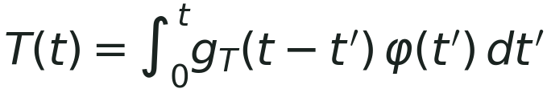
Die Erde antwortet
$$T(t)=\int_{0}^{t}{g_{T}}(t−t^{′}) φ(t^{′}) dt^{′}$$
g_T Antwort der Temperatur auf einen kurzen Energiestoß — schnell über die Oberfläche, langsam über den tiefen Ozean
Diese Antwort wird nicht hergeleitet, sondern an vollständige Erdsystemmodelle angepasst. Das ist die Nahtstelle.
Kurz gesagt
Die heutige Erwärmung ist die Summe aller früheren Antriebe — jeder gewichtet mit dem, was von ihm noch nachwirkt. Genau das wertet FaIR aus.
Kalibrierung am CMIP6-Ensemble: Millar et al. (2017); Leach et al. (2021); FaIR v2.2, im IPCC AR6 verwendet
Notes:
[v2] Zusammen mit „Von Energie zu Temperatur“ lesen: C·dT/dt = φ − Λ·T, Antwort g_T. Rückverweis auf g_C aus Schale 2 — Impuls, Antwort, Summe.
Sprechertext
Ein Antrieb wirkt nicht sofort. Das System hat Trägheit — vor allem der Ozean nimmt Wärme auf und gibt sie erst über Jahrzehnte bis Jahrhunderte zurück.
Im Bild sehen Sie das: Auf einen kurzen Energiestoß antwortet das System nicht mit einem Sprung, sondern mit zwei überlagerten Ausgleichsvorgängen. Ein schneller Anteil über die Oberfläche und die durchmischte Deckschicht, in Jahren. Ein langsamer über den tiefen Ozean, in Jahrhunderten. Diese Antwort nenne ich g_T.
Und jetzt erkennen Sie die Struktur wieder — es ist exakt dieselbe Konstruktion wie vorhin beim CO₂, nur mit g_T statt g_C. Jeder frühere Antrieb wird damit gewichtet, wie stark er heute noch nachwirkt, und alles aufsummiert.
Wichtig, und das ist die ehrliche Nahtstelle: g_T leite ich nicht her. Diese Funktion wird an vollständige Erdsystemmodelle angepasst — an das CMIP6-Ensemble. Bis hierhin war alles Thermodynamik; ab hier kommen kalibrierte Zahlenwerte dazu. Genau das ist es, was ein Klimaemulator wie FaIR tut.
Der Vorteil: g_T beschreibt das System, nicht den Antrieb. Dieselbe Antwortfunktion gilt für CO₂, für Albedo, für alles. Deshalb darf man falten — und deshalb kann man die Beiträge am Ende wieder sauber auseinandernehmen.
Falls Fragen kommen
Konkret im Modell: g_T(t) = q₁·e^(−t/d₁) + q₂·e^(−t/d₂), mit d₁ in der Größenordnung Jahre und d₂ Jahrhunderte. Das ist die analytische Lösung eines Zweischicht-Ozeanmodells (Held et al. 2010; Geoffroy et al. 2013); FaIR v2.2 nutzt drei Schichten. Die Herleitung liegt im Backup.
Mathematisch ist die Faltung das Duhamel-Prinzip bzw. die Greensche Funktion des linearen Systems.
Voraussetzung: Linearität und Zeitinvarianz. Gilt nicht mehr, wenn sich das System selbst ändert — Ozeanzirkulation, Kohlenstoffkreislauf-Rückkopplungen. Nehmen wir als vernachlässigbar an.
Warum FaIR und kein Erdsystemmodell? Weil hier eine Bilanzfrage gestellt wird, keine Regionalprognose. Kalibriert am CMIP6-Ensemble, im AR6 verwendet, läuft in Sekunden.
[v2] Formel (LaTeX): T(t) = \int_0^t g_T(t-t')\, \varphi(t')\, dt'

Slide 32
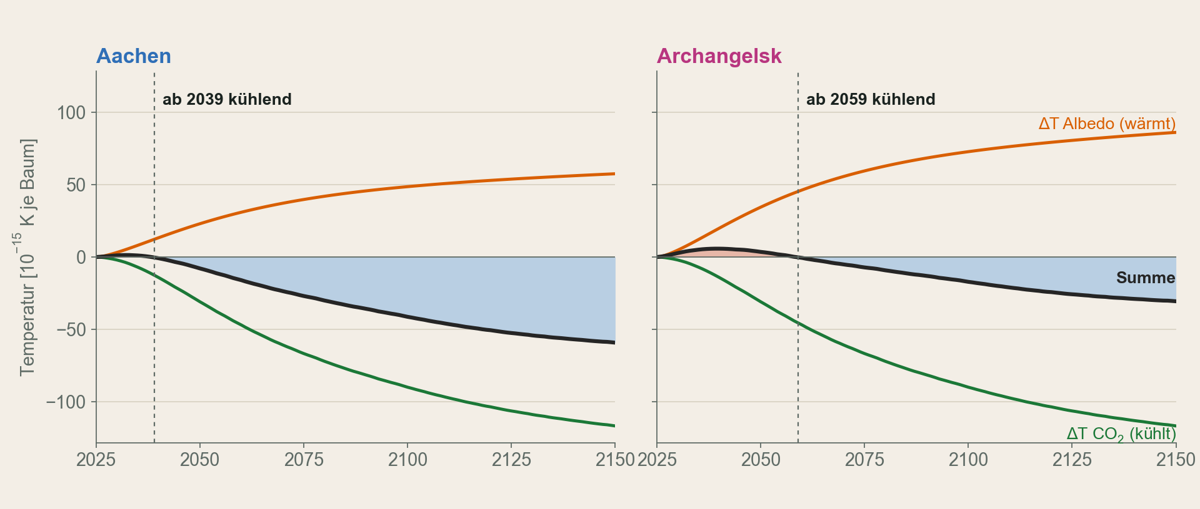
Ergebnis: ein Baum, voll bilanziert
Kurz gesagt
Die Fichte wärmt zuerst: in Aachen 14 Jahre, in Archangelsk 34. Ab 2039 bzw. 2059 kühlt sie dauerhaft. Der Versatz zum Antrieb (3 bzw. 6 Jahre) ist die Trägheit der Erde.
Gemeine Fichte, gepflanzt 2025, SSP2-4,5, volles Modell
Notes:
Größenordnung einmal laut sagen: einige 10⁻¹⁵ K Erwärmung je Baum, bis 2150 etwa −5·10⁻¹⁴ K. Bis Schale 4 bleiben wir bei „je Baum“.

Slide 33
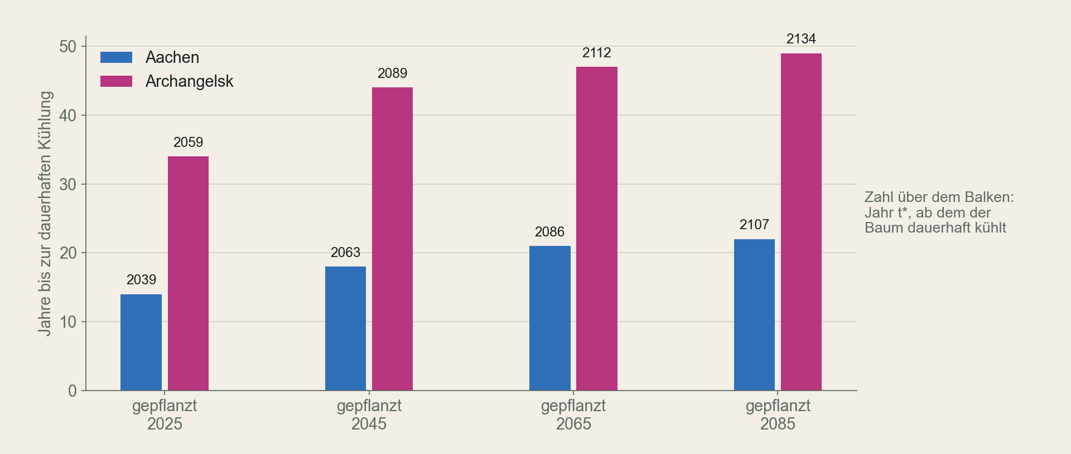

Die Erwärmung wirkt auf den Baum zurück
$$p(t)=p_{0} e^{γ T(t)}$$
Kurz gesagt
Dritter Rebound: Je wärmer es wird, desto häufiger Feuer, Sturm und Käfer. Wer 60 Jahre später pflanzt, wartet länger auf die Kühlung, als er gewartet hat — Aachen +68, Archangelsk +75 Jahre.
Notes:
Die Balken enthalten beide späten Effekte (höhere Störungsrate und vollere Atmosphäre); getrennt zeigt sie die Leiter auf der nächsten Folie.
[v2] Formel (LaTeX): p(t) = p_0\,e^{\gamma\,T(t)}

Slide 34
Was jede Schale gekostet hat
Platzhalter — Abbildung: Leiter auf t*, kumulativ, in Schalen-Reihenfolge, Aachen und Archangelsk
1 Schale 1: Kohlenstoff im Baum, feste Störung, konstante Wirkung je kg (= naive Rechnung)
2 Schale 1: + Albedo
3 Schale 2: + Rebound Ozean/Land (g_C)
4 Schale 3: + volle Atmosphäre (log, Hintergrund)
5 Schale 3: + Erwärmung erhöht die Störung (γ)
Neu rechnen mit nbs.config / nbs.variants; Endpunkte 2039 (Aachen) und 2059 (Archangelsk).
Kurz gesagt
Mit der Grenze um den Baum kühlt die Fichte ab dem ersten Jahr. Mit allen Schalen erst ab 2039 in Aachen und ab 2059 in Archangelsk.

Slide 35
Vergleich
Alle Bäume, alle Wege

Slide 36
Schale 4: dieselbe Kette, andere Orte
Platzhalter: Bild ersetzen durch Balken „Jahre bis zur Kühlung“ je Art (mit Zellwerten neu rechnen)
Was hier zu sehen ist
• ΔT je Baum, jede Art an ihrem Referenzstandort.
• Nur die Fichte hebt sich sichtbar über null. Kiefer (11 a) und Buche (14 a) wärmen ebenfalls, bei dieser Skalierung nicht erkennbar.
• Je Baum, nicht je Hektar — die Standflächen unterscheiden sich (4–6 m²).
Kurz gesagt
Das Erwärmungsfenster ist kein Ja/Nein, sondern ein Verlauf über die Breite: Fichte (60°N) wärmt 45 Jahre, t* 2071; Rotbuche (50°N) 14 Jahre, t* 2040; Waldkiefer (52°N) 11 Jahre, t* 2037. Erst Rosen-Eukalyptus (25°N) und der tropische Mischbestand (0°N) kühlen ab Jahr 1. Letzterer kühlt am stärksten — kein Schnee, keine Albedo-Konkurrenz, ganzjährig hohe Einstrahlung.
SSP2-4,5, volles Modell — Referenzstandorte 60/52/50/25/0 °N (nbs.species.REFERENCE_SITES)
Notes:
[v2] Kein neues Konzept — Wachstum (Bäume-Kapitel) und Albedo-Karte sind bekannt, jetzt die volle Kette je Ort. Zahlen auf dieser Folie stammen noch aus der Breitentabelle.
Die Kurven sind je Baum. Ein Vergleich je Hektar faellt anders aus, weil die Standflaechen zwischen 4 und 6 m2 liegen — genau diese Umrechnung macht die Empfehlungskarte im Vergleich-Kapitel.
Die Erwaermungsfenster: Fichte 45 Jahre, Buche 14, Kiefer 11, Eukalyptus und Tropen null. In der Abbildung sind nur die 45 Jahre sichtbar; die anderen sind zu klein fuer diese Skalierung. Das ist eine Schwaeche der Darstellung, nicht des Ergebnisses.
Warum die Kiefer bei 52 Grad kuerzer waermt als die Buche bei 50, obwohl sie noerdlicher steht: sie waechst schneller (k = 0,045 gegen 0,040) und hat die kleinere Standflaeche (5 gegen 6 m2), also weniger Albedo-Flaeche je Baum. Die Buche hat dafuer die hellere Krone (alpha 0,15 gegen 0,10). Die Reihenfolge entsteht aus dem Zusammenspiel, nicht aus einem einzelnen Parameter — und alle drei Werte sind Setzungen, keine Messungen.

Slide 37
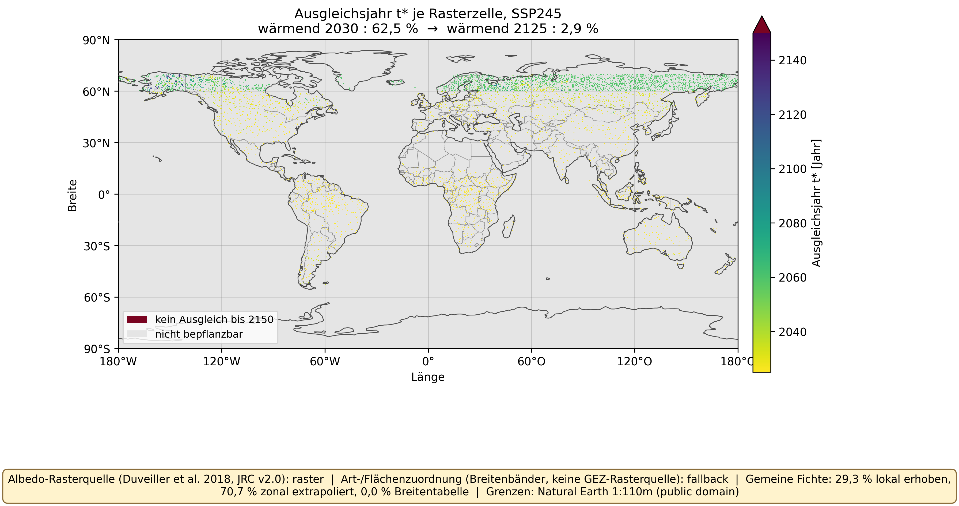
Die Karte: wann kippt jede Rasterzelle?
Was hier zu sehen ist
• Farbe = Jahr des dauerhaften Vorzeichenwechsels, hell früh, dunkel spät.
• Dunkelrot: kein Ausgleich bis 2150 — 4,8 % der borealen Zellen.
• Das Streumuster innerhalb der Kontinente ist gewollt: die Aufteilung je Zeile ist synthetisch (Backup: Datengrundlage).
Kurz gesagt
t*(Zelle) über das gesamte bepflanzbare Raster: tropische und subtropische Zellen kippen fast alle sofort (Median 2025, spätestens 2030), boreale im Median erst 2059 — und 4,8 % der borealen Zellen erreichen bis 2150 gar keinen Ausgleich. Genau diese Zellen zieht die Kaskade später ab. Bepflanzbare Fläche insgesamt: 0,9488 Gha, das sind 7,3 % der eisfreien Landfläche.
SSP2-4,5, 0,5°-Raster, volles Modell — Fußzeile der Abbildung nennt die Datengrundlage
Notes:
[v2] Laut Storyline: erstes Bild im selben Kartenausschnitt wie die Albedokarte (Europa + westliches Russland, Marker Aachen/Archangelsk), dann global; Farbskala auf 4 Klassen.
t* ist das Jahr nach dem letzten Vorzeichenwechsel, nicht der erste kuehlende Moment. Eine Zelle kann zwischendurch kuehlen und wieder waermen; erst ab t* bleibt sie kuehlend.
Deshalb sind t*-Karte und Vorzeichenkarte nicht ineinander umrechenbar: 2060 waermen noch 24,7 Prozent der Zellen, obwohl die meisten t* bereits hinter sich haben.
Die 4,8 Prozent borealen Zellen ohne Ausgleich sind genau die, die die Kaskade als Albedo-Filter abzieht.

Slide 38
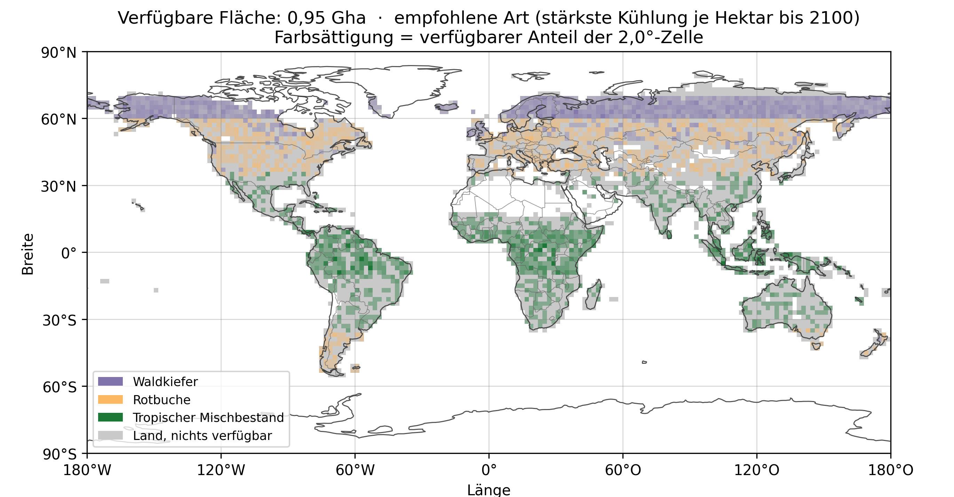
Wo ist Platz — und was gehört dorthin?
Albedo-Rasterquelle (Duveiller et al. 2018, JRC v2.0): raster | Art-/Flächenzuordnung (Breitenbänder, keine GEZ-Rasterquelle): fallback | Gemeine Fichte: 29,3 % lokal erhoben, 70,7 % zonal extrapoliert, 0,0 % Breitentabelle | Grenzen: Natural Earth 1:110m (public domain)
Was hier zu sehen ist
• Farbton = empfohlene Art, Sättigung = verfügbarer Anteil der 2°-Zelle. Grau: Land ohne verfügbare Fläche.
• Rechts die verfügbare Fläche je Art: voll = empfohlen, gestrichelt = was das Breitenband gepflanzt hätte.
• Fichte und Eukalyptus haben keinen vollen Balken — sie werden nirgends empfohlen.
Kurz gesagt
0,9488 Gha bepflanzbare Fläche — Stufe 3 der Kaskade, vor Albedo-Filter und Störungspuffer (die machen daraus 0,9313 Gha). Die Farbe zeigt nicht das Breitenband, sondern die Art mit der stärksten Kühlung je Hektar bis 2100. Die Fichte wird dabei nirgends empfohlen — boreal kühlt die Kiefer stärker, temperiert die Buche, subtropisch der tropische Mischbestand. Die Artenwahl bringt 25,4 % mehr Kühlung als die Zuordnung nach Breite.
SSP2-4,5, volles Modell, Horizont 2100 — Empfehlung = ΔT je Hektar, minimiert über die standörtlich zulässigen Arten; Grenzen: Natural Earth 1:110m
Notes:
Die Empfehlung ist ein Argmin von Delta_T je Hektar ueber die standoertlich zulaessigen Arten. Zulaessig heisst: die Breitenhuelle der eingetragenen FAO-Oekozonen der Art — wieder Baender, kein Raster.
Je Hektar und nicht je Baum, weil sonst die dichteste Pflanzung mechanisch gewinnt.
Der Horizont 2100 steht im Titel, weil die Empfehlung davon abhaengt: frueh dominiert die Albedo, spaet der Kohlenstoff. Bei einem anderen Horizont kann eine andere Art gewinnen.

Slide 39
Die Kaskade: von Bastins Rohwert zum Potenzial
Was hier zu sehen ist
• Balken = verbleibender Kohlenstoff [GtC], von links nach rechts.
• Grau: Literaturkorrekturen, nicht von uns gerechnet. Blau: eigene Modellstufen. Grün: Ergebnis.
• Der große Sprung passiert vor unserer ersten Stufe.
Kurz gesagt
Bastins Rohwert (205 GtC) schrumpft in zwei Literaturkorrekturen auf 81 GtC — bereits 2019 in der Fachdiskussion so korrigiert, nicht unser Ergebnis. Die drei eigenständig gerechneten Modellstufen (Landmaske, Albedo-Filter, Störungspuffer) verfeinern das weiter auf 78,2 GtC (Band 69,8–84,7), 38,2 % von Bastins Rohwert, auf 0,9313 Gha — 0,2393 K globale Abkühlung bis 2150 unter SSP2-4,5. Achtung: der Albedo-Filter entfernt Zellen ohne Ausgleich (1,8 %), er rabattiert nicht den Kohlenstoff der übrigen. Hasler et al. 2024 rechnen den Rabatt und halbieren dieselbe Fläche — beide Zahlen sind richtig, sie beantworten verschiedene Fragen (Folie 38).
Bastin et al. 2019, Science; Veldman et al. 2019; Friedlingstein et al. 2019 — Stufen 3–6: dieses Modell, SSP2-4,5, volles Modell
Notes:
Die Stufen 1 und 2 sind Literatur, nicht unsere Rechnung. Die Korrektur von 205 auf 81 GtC steht in den Technical Comments zu Bastin in Science 366 (Veldman et al., Friedlingstein et al.).
Die Kohlenstoffdichte ist an unsere eigene Stufe-3-Flaeche verankert, nicht an Bastins 0,9 Gha. Sonst saehe Stufe 3 wie eine Zunahme aus, weil unsere unabhaengig gemessene Flaeche etwas groesser ausfaellt.
Der Stoerungspuffer ist das Verhaeltnis Ensemble-Mittel zu deterministischem Lauf bei 2150, aus 300-Mitglieder-Ensembles je Art. Nicht 1000 — fuer ein Verhaeltnis reicht das, und die Kaskade bleibt im Sekundenbereich.
Ueberleitung ins Vergleich-Kapitel: Damit steht die Groesse, um die es geht — rund 78 GtC ueber 125 Jahre, und zwar nur dort, wo die Zelle ueberhaupt kuehlt. Die Frage des letzten Kapitels ist, was diese Zahl wert ist, wenn man sie neben die Restemissionen und neben eine Maschine legt.

Slide 40
Reicht das? Die Umkehrrechnung
Platzhalter: Bild ersetzen durch Temperaturpfad SSP2-4,5 mit/ohne Aufforstung gegen 1,5 °C
Was hier zu sehen ist
• Drei Balken auf einer Achse [Gha].
• Grün: was das Modell an bepflanzbarer Fläche findet. Blau und rot: was nötig wäre.
• Gestrichelt: die gesamte eisfreie Landfläche. Der Abstand blau–rot ist der Albedo-Effekt — klein gegen den Abstand zu grün.
Kurz gesagt
Um SSP245 ab 2050 dauerhaft unter 1,5 °C zu halten, müsste die identifizierte bepflanzbare Fläche rund 10,3-fach überplant werden — 9,76 Gha volles Modell bzw. 9,58 Gha nur Kohlenstoff. Das sind rund 75 % der gesamten eisfreien Landfläche der Erde (~13 Gha, Näherung) — Ackerland, Städte, Wüsten und bestehende Wälder eingeschlossen. Auch so hält Baumpflanzung allein SSP245 nicht unter 1,5 °C. Das macht Aufforstung nicht wertlos — nur keine Alleinlösung neben Emissionsminderung.
SSP2-4,5, 2050–2150, volles Modell — eisfreie Landfläche: gerundete literaturübliche Näherung, nicht aus diesem Modell gerechnet
Notes:
Die Umkehrrechnung skaliert die identifizierte Flaeche mit demselben Arten- und Flaechenmix hoch, nicht mit einem neuen. Sie fragt: wie viele Vielfache waeren noetig.
Das Kriterium ist streng: ab 2050 dauerhaft unter 1,5 Grad, nicht einmalig.
13 Gha eisfreies Land ist eine gerundete Literaturnaeherung und stammt nicht aus diesem Modell. Der berechnete Bedarf liegt darunter — das ist getestet, weil hier zwischenzeitlich die falsche Behauptung stand, er liege darueber.

Slide 41
Woran man zwei Entnahmewege misst
Vier Kriterien
• Netto-Kühlung — was am Oberrand der Atmosphäre wirklich ankommt, nicht nur die Tonne.
• Langfristigkeit — wie lange der Kohlenstoff bleibt und was ihn wieder freisetzt.
• Zusätzlichkeit — passiert es ohnehin, oder nur wegen der Maßnahme?
• Verdrängung — welche Fläche, Energie oder Nutzung wird anderswo gebunden.
Wo die beiden Wege sich strukturell unterscheiden
• Der Baum kostet Fläche und liefert Energie; DAC kostet Energie und wenig Fläche.
• Der Baum hat einen Albedo-Kanal, DAC nicht — das ist der ganze erste Teil dieses Vortrags.
• Der Baum kann abbrennen; ein Speicher kann lecken. Beides ist ein Risiko, aber ein anderes.
• Der Baum arbeitet Jahrzehnte, bevor er wirkt; DAC wirkt ab Inbetriebnahme.
Kurz gesagt
Die Gegenüberstellung ist nicht „welche Tonne ist billiger“, sondern welche Tonne welchen Preis in einer anderen Währung hat: Fläche gegen Energie, Wachstumszeit gegen Anlagenbau, Feuer gegen Leckage. Die Albedo ist der Posten, den nur eine Seite hat.
Dieselben vier Kriterien wie zu Beginn des Vortrags — dort als Antwort des Feldes, hier als Vergleichsraster
Notes:
Diese Folie steht bewusst vor den Zahlen: sie legt fest, worueber verglichen wird, bevor irgendeine Zahl das Feld besetzt.
Der wichtigste Punkt fuer diesen Vortrag ist der Albedo-Kanal. Er ist der einzige Posten, den die eine Seite hat und die andere strukturell nicht — und er ist genau der, den die Aufforstungsliteratur meist weglaesst.
Die Zahlenfolie danach kommt von einer Kollegin bzw. einem Kollegen und ist noch offen.

Slide 42
Aufforstung gegen DAC: was steht, was fehlt
Was diese Seite beisteuert — gerechnet
• Netto-Kühlung je Hektar und Jahr, Albedo eingeschlossen.
• Zeit bis zur Netto-Kühlung: t* = 2071 für die boreale Fichte, sofort in den Tropen.
• Risiko: 59,5 % Wahrscheinlichkeit mindestens einer Störung in 50 Jahren.
• Fläche: 0,95 Gha verfügbar, 78,2 GtC nutzbares Potenzial.
Was für den Vergleich noch fehlt
• Energiebedarf je Tonne DAC und die Emissionen dieser Energie.
• Kosten je Tonne, beide Seiten, mit derselben Abgrenzung.
• Speicherdauer und Leckagerate gegen Störungsrisiko und Wiederaustrieb.
• Skalierbarkeit: Fläche gegen Anlagenkapazität und Zubaurate.
Kurz gesagt
Der Vergleich ist noch nicht zu Ende gerechnet. Was feststeht, ist seine Struktur: Der Baum bezahlt mit Fläche, Wachstumszeit und Feuerrisiko, DAC mit Energie und Anlagenbau — und nur eine der beiden Seiten hat einen Albedo-Kanal.
Notes:
PLATZHALTER. Die DAC-Zahlen kommen von aussen und stehen noch aus.
Wenn sie da sind: dieselben vier Kriterien wie auf der Folie davor, und die Aufforstungsseite mit den Zahlen aus dem Potenzialteil fuellen — nicht mit den naiven Kohlenstoffzahlen, sonst faellt der Vergleich zugunsten der Baeume aus, weil der Albedo-Posten fehlt.
Wichtig beim Vergleich: gleiche Systemgrenze. Unsere Zahlen sind Netto-Antrieb am Oberrand der Atmosphaere; eine DAC-Zahl je entnommener Tonne ist das nicht automatisch.

Slide 43
Gegenprobe: Hasler et al. 2024
Größe | Hasler et al. 2024 | dieses Modell | Befund
Fläche (Bastin-vergleichbar) | 916 Mha | 948,8 Mha | deckt sich
Median Albedo-Offset | 52 % | 39 % | deckt sich
Fläche mit über 50 % Offset | 48 % | 39 % | deckt sich
davon Tropen | 6 % | 8,6 % | deckt sich
davon boreal | 72 % | 96 % | hier strenger
Kohlenstoffdichte | 63,3 tC/ha | 114 tC/ha | hier rund doppelt
Trockengebiete netto klimanegativ | 72 % | 0,7 % | hier nicht abbildbar
Kurz gesagt
Gleicher Rechenweg — 5,35·ln(C/C₀), 2,13 PgC/ppm, Impulsantwort, Chapman-Richards — und der Albedo-Offset landet in derselben Größenordnung. Zwei Abweichungen bleiben: die Kohlenstoffdichte hier liegt rund doppelt so hoch, und Haslers Kernbefund, dass Trockengebiete schlimmer sind als die Boreale, kann dieses Modell nicht abbilden — es gibt einer Trockenzelle dieselben Artparameter wie einer feuchten. Genau deshalb sind Savanne und Grasland hier ausgeschlossen.
Hasler et al. 2024, Nat. Commun. 15, 2275, doi:10.1038/s41467-024-46577-1 — Offset am Horizontende 2150, flächengewichtet (nbs.aggregate.albedo_offset_summary)
Notes:
Hasler et al. 2024 ist die naechstliegende externe Pruefung: gleiche Frage, gleiche Datenfamilie, und eine eigene Auswertung genau der Bastin-Flaeche.
Wichtigster methodischer Punkt: tau_atm = 0,8 leistet, was dort sechs Strahlungskerne leisten. Die Streuung zwischen den Kernen betraegt rund plus/minus 15 Prozent des Medians.
Die beiden Abweichungen sind nicht kosmetisch. Die Kohlenstoffdichte ist rund doppelt so hoch, und der Trockengebietsbefund ist mit diesem Modell strukturell nicht reproduzierbar. Beides steht auf der Grenzen-Folie.
Der volle Abgleich liegt in docs/superpowers/specs/2026-09-10-abgleich-hasler-2024.md.

Slide 44
Was dieses Modell nicht unterscheiden kann
Trockengebiete
Hasler et al. 2024 finden dort mehr netto klimanegative Fläche als in der Boreale. Dieses Modell gibt einer Trockenzelle dieselben Artparameter wie einer feuchten und sieht den Effekt nicht — deshalb sind Savanne und Grasland ausgeschlossen.
Kohlenstoffdichte
114 tC/ha hier gegen 63 tC/ha bei Hasler/Walker. Für t* folgenlos, weil Zähler und Nenner gemeinsam zu groß sind; für jede absolute GtC-Angabe nicht.
Statische Albedo
Δα ändert sich nicht über die Zeit. Abnehmende Schneedecke würde die boreale Strafe verkleinern — t* ist boreal hier eher zu spät.
Breitenband statt Karte
Artzuordnung und die Aufteilung in Wald, Acker, Savanne und bepflanzbar kommen aus Breitenbändern, nicht aus einer Landbedeckungskarte.
Ein Baum, kein Bestand
Keine Konkurrenz, keine Bewirtschaftung, keine Ernte, kein Bodenkohlenstoff, keine Altersstruktur.
Global, nicht lokal
Verdunstung, Rauigkeit und Wolken stecken in Λ. Die lokale Kühlwirkung eines Waldes ist real und hier unsichtbar (Folie 20).
Kein Nutzungswettbewerb
Ernährung, Eigentum, Kosten, Zustimmung — nichts davon ist modelliert. Die Fläche ist biophysikalisch verfügbar, nicht politisch.
Kurz gesagt
Was die Antwort ändern würde, in dieser Reihenfolge: eine Landbedeckungskarte mit trockenheitsabhängiger Kohlenstoffdichte, ein zeitabhängiges Δα mit abnehmender Schneedecke, und ein Abgleich der Artparameter gegen Ertragstafeln. Die ersten beiden würden vermutlich das Vorzeichen einzelner Regionen drehen, die dritte die absoluten Zahlen — nicht die Aussage.
Hasler et al. 2024, Nat. Commun. 15, 2275 — vollständiger Abgleich: docs/superpowers/specs/2026-09-10-abgleich-hasler-2024.md
Notes:
Diese Folie gehoert bewusst in den Hauptteil und nicht ins Backup. In einer Verteidigung ist die erste Frage, was das Modell nicht kann; wer sie selbst stellt, behaelt die Deutungshoheit.
Die drei Punkte links sind extern belegt (Hasler). Die vier rechts sind Konstruktionsentscheidungen dieses Modells und im Code dokumentiert.
Wenn jemand fragt, ob die Aussage damit steht oder faellt: nein. Die Reihenfolge der Arten und die Existenz des Erwaermungsfensters haengen am Verhaeltnis Albedo zu Kohlenstoff, und genau dieses Verhaeltnis ist gegen Hasler geprueft. Was wackelt, sind absolute GtC und die Frage, welche Regionen genau betroffen sind.

Slide 45
Dieselbe Rechnung, noch einmal
Was die naive Rechnung sagte
• Eine Fichte bindet bis zur Sättigung rund 180 kg CO₂.
• 300 Gt ÷ 0,18 t ≈ 1,6 Billionen Bäume — gültig, solange die Grenze um den Baum liegt.
• Kein Rebound, keine Albedo, kein Ort, keine Zeit.
Dieselbe Frage, Schale für Schale
+ Kohlenstoffkreislauf: Ozean und Land geben zurück — der Luft fehlt weniger.
+ Erde am Oberrand: Albedo wirkt dagegen, jedes kg wirkt später weniger, Erwärmung erhöht die Störung. Fichte: Kühlung ab 2039 (Aachen) bzw. 2059 (Archangelsk).
+ ganze Landfläche: 78,2 GtC, 0,239 K bis 2150.
→ Für 1,5 °C ab 2050: das 10,3-Fache dieser Fläche, rund 75 % des eisfreien Landes.
Kurz gesagt
Die naive Rechnung ist nicht falsch gerechnet — sie zieht die Grenze um den Baum. Jede Schale, die man dazunimmt, verändert die Antwort.

Slide 46
Die Antwort hängt an der Grenze
1 — Der Baum ist Teil eines Systems
Was er bindet, bewirkt erst im Kohlenstoffkreislauf und in der Energiebilanz etwas.
2 — Jede Schale nimmt etwas weg
Rebound von Ozean und Land, Albedo, volle Atmosphäre, Störung durch Erwärmung.
3 — Was bleibt, ist real, aber begrenzt
Ortsabhängig, spät und nie in der Menge, die wir brauchen — ein Beitrag, kein Ersatz.
Kurz gesagt
Warum Maschinen, wenn die Natur das kann? Weil die Natur es nur dort gut kann, wo kein Schnee liegt, nur langsam und nie in der Menge, die wir brauchen. Emissionsminderung ersetzt sie in keinem Fall.

Slide 47
Timo Diepers

Slide 48
Backup
Ausführliche Herleitungen und Einzelschritte, aus dem Vortrag herausgenommen

Slide 49
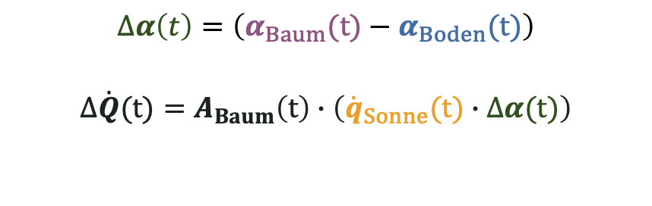
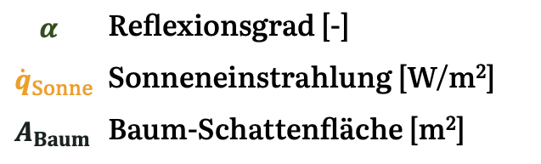



Albedo-Änderung
1000 W
300 W
$$α_{Baum}$$
$$Δα\left(t\right)=\left(α_{Baum}(t)−α_{Boden}(t)\right)$$
$$Δ\dot{Q}(t)=A_{Baum}\left(t\right)∙\left({\dot{q}}_{Sonne}(t)∙Δα(t)\right)$$
1000 W
700 W
$$α_{Boden}$$
$$A_{Baum}$$
Der Albedo-Effekt ist ein Frühjahrsereignis — Gemeine Fichte (Picea abies), Duveiller et al. 2018
$$α$$ | Reflexionsgrad [-]
$${\dot{q}}_{Sonne}$$ | Sonneneinstrahlung [W/m²]
$$A_{Baum}$$ | Baum-Schattenfläche [m²]
Notes:
[v2] Aus dem Hauptteil genommen (Storyline v2), hierher verschoben, nicht gelöscht.

Slide 50

Albedo: was ein Baum zusätzlich absorbiert
Der Albedo-Effekt ist ein Frühjahrsereignis — Gemeine Fichte (Picea abies), Duveiller et al. 2018
$$A_{Baum}≈5 m^{2}$$
$$Δα\left(t\right)=\left(α_{Wald}−α_{offen}\right)f\left(t\right)$$
$$Δ{\dot{Q}}_{Baum}=A_{Baum}\left\langle {\dot{q}}_{kurz} \left(−Δα\right)\right\rangle ≈53,6 W$$
A_Baum Standfläche eines Baums (≈ 2000 Bäume/ha) · α Reflexionsgrad · q̇_kurz kurzwellige Einstrahlung am Boden [W/m²] · ⟨·⟩ Mittel über den Jahresgang · f Bedeckungsgrad 0…1, folgt dem Vorrat: f = (m/m_max)^β mit β = 0,5
Kurz gesagt
Ein borealer Baum absorbiert im Jahresmittel 53,6 W mehr als die schneebedeckte Fläche, die er ersetzt — aber nicht gleichmäßig: im Frühjahr, wenn Schnee und Sonne zusammentreffen, brennt dieser Scheinwerfer mit dem Zwei- bis Dreifachen des Jahresmittels.
Δα gemessen: Duveiller et al. (2018), Übergang Nadelwald↔Grasland, 55–65°N — lokal erhoben auf rund 20 % der Landmaske, sonst zonal extrapoliert (Backup). Standfläche und Kronenalbedo sind gesetzt
Notes:
[v2] Aus dem Hauptteil genommen (Storyline v2), hierher verschoben, nicht gelöscht.
Sprechertext
Jetzt der zweite Kanal — und der Grund, warum wir ihn überhaupt ausrechnen können, ist die erste Zeile: Ein Baum ist nicht nur Holz, er belegt auch ein Stück Erdoberfläche. Wir rechnen mit rund fünf Quadratmetern Standfläche, das entspricht etwa zweitausend Bäumen pro Hektar — eine typische Aufforstungsdichte. Damit bleiben wir konsequent beim einzelnen Baum und müssen nicht auf Hektar umsteigen.
Zweite Zeile: Die Albedo-Änderung ist der Unterschied zwischen Wald und offener Fläche, anteilig mit dem Bedeckungsgrad f. Wichtig: Der Effekt beginnt sofort, nicht erst beim Kronenschluss — ein Baum verdunkelt genau so viel, wie seine Krone überschirmt. Deshalb steht hier f und nicht die Biomasse. Links im Bild sehen Sie das: Die Bedeckung ist nach fünfzehn bis zwanzig Jahren fertig, die Biomasse wächst danach noch Jahrzehnte weiter. Wer den Albedo-Effekt an die Biomasse koppelt, lässt ihn zu spät einsetzen.
Dritte Zeile — und das ist die Zahl, die ich Ihnen mitgeben möchte: Multipliziert man die Standfläche mit der Einstrahlung und der Albedo-Änderung, absorbiert ein borealer Baum dauerhaft rund siebzig Watt mehr als die schneebedeckte Freifläche, die er ersetzt. Eine alte Glühbirne, die nie ausgeht, pro Baum.
Rechts der zweite Punkt: Das Ganze ist stark saisonal. Der große Kontrast entsteht im Winter, wenn der Baum den Schnee verdeckt — die Sonne scheint aber im Sommer. Wirksam ist das Produkt. Deshalb die spitzen Klammern: Wir mitteln das Produkt über den Jahresgang, nicht die einzelnen Faktoren.
Falls Fragen kommen
[Zahlen bitte gegenprüfen] Zahlenbeispiel boreal: ⟨Q̇_sw,0⟩ ≈ 120 W/m² am Boden im Jahresmittel bei 60°N, effektive Δα ≈ −0,12 im einstrahlungsgewichteten Jahresmittel, A_Baum = 5 m² → 5 · 120 · 0,12 ≈ 72 W. Tropen: ≈ 200 W/m², Δα ≈ −0,04 → rund 40 W, bei gleichzeitig viel größerer Kohlenstoffaufnahme.
Typische Albedo-Werte: Nadelwald 0,10–0,15; offene Fläche 0,20 schneefrei, bis 0,80 mit Schnee.
Warum das Produkt mitteln? Weil ⟨x·y⟩ ≠ ⟨x⟩·⟨y⟩, sobald beide korreliert schwanken. Das Maximum liegt in hohen Breiten im Frühjahr: noch Schnee, schon viel Sonne. Mit Jahresmitteln unterschätzt man den Effekt dort deutlich.
Sauberer als f = m/m_max wäre eine Kopplung über den Blattflächenindex, f = 1 − exp(−k_L·LAI). Die Bedeckung sättigt dann noch früher.
Bei laubwerfenden Arten kommt eine zweite Saisonalität dazu — Nadelwald maskiert Schnee stärker.
Achtung: Diese 70 W sind lokal absorbierte Leistung, noch kein globaler Antrieb. Die Umrechnung auf φ kommt im Klimateil, dort mit dem Flächenanteil A_Baum/A_Erde.
Standfläche ≠ Kronenfläche. Solange die Kronen nicht geschlossen sind, ist die überschirmte Fläche kleiner — genau das steckt in f(t).

Slide 51
Vom Baum zur Erwärmung
① gemessen am Baum
② was dieses Kapitel füllt
③ worauf es ankommt
CO₂-Aufnahme
ṁ(t)
Energiebilanz der Erde
?
hier entscheidet sich Vorzeichen und Zeitpunkt
Albedo-Änderung
Δα(t)
Erwärmung
ΔT(t)
① Wie entsteht Erwärmung überhaupt? ② Was drehen die Flüsse des Baums daran? ③ Wer dreht sonst noch mit?
Kurz gesagt
Bis hierhin war alles Baum: Kohlenstoff rein, Sonnenlicht reflektiert, Wasser verdunstet. Ob das die Erde wärmt oder kühlt, steht damit noch nicht fest — dazwischen liegt die Energiebilanz des Planeten.
Notes:
[v2] Aus dem Hauptteil genommen (Storyline v2), hierher verschoben, nicht gelöscht.
Sprechertext
Damit ist der Baum fertig. Drei Flüsse haben wir: Er nimmt Kohlenstoff auf, er reflektiert weniger Sonnenlicht als die Fläche, die er ersetzt, und er verdunstet Wasser.
Nur: Das sind Stoff- und Energieströme an einem Baum. Kein einziger davon ist schon eine Aussage über das Klima. Was uns interessiert, steht rechts — Erwärmung. Und dazwischen liegt eine Blackbox, die wir jetzt aufmachen.
Drei Fragen, das ist der Fahrplan dieses Kapitels. Erstens, ganz grundsätzlich: Wie entsteht Erwärmung überhaupt? Das ist eine Energiebilanz, und die ziehen wir so, wie wir jede Bilanz ziehen. Zweitens: Was machen genau diese drei Flüsse mit dieser Bilanz? Da wird es interessant — einer von den dreien fällt dabei heraus. Drittens: Unser Baum ist nicht der Einzige, der an dieser Bilanz dreht. Dafür brauchen wir ein Klimamodell.
Und danach wird gerechnet: erst ein einzelner Baum, dann verschiedene Arten und Breiten, dann die Fläche.
Falls Fragen kommen
Warum die Verdunstung hier noch gleichberechtigt mitläuft, obwohl sie später keinen Antrieb bildet: Genau das ist ein Ergebnis der Bilanzgrenze und keine Vorentscheidung. Deshalb steht sie hier noch in einer Reihe mit den anderen beiden.

Slide 52
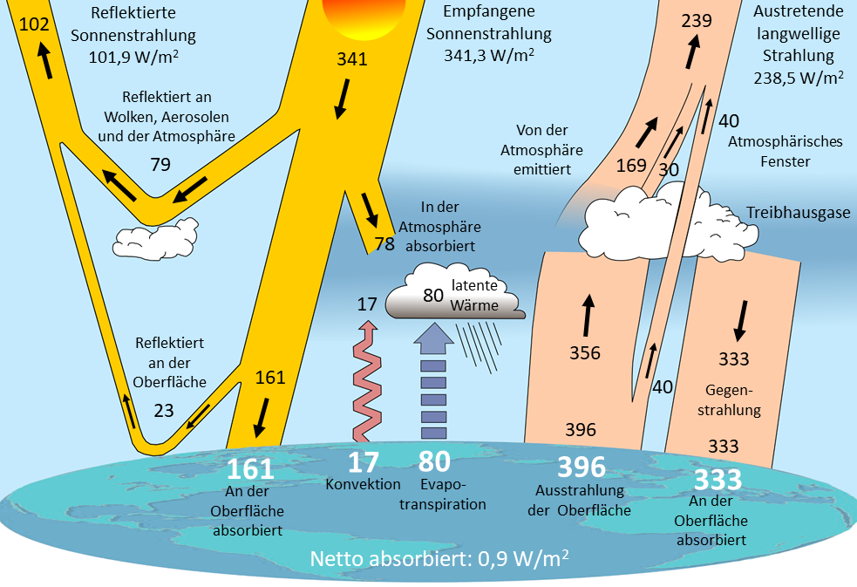
Systemgrenze: Erde und Atmosphäre, am Oberrand
Kurzwellige Sonnenstrahlung dringt ein. Ein Teil wird sofort reflektiert — das ist die Albedo. Der Rest erwärmt Erde und Atmosphäre und verlässt sie langwellig wieder.
Statt jeden internen Prozess einzeln zu verfolgen, ziehen wir die Bilanzgrenze außen herum: um Erde und Atmosphäre zusammen, am „top of atmosphere“. Über diese Grenze fließt nur Strahlung.
Treibhausgase verringern, wie viel langwellige Strahlung die Grenze verlässt. Das Kontrollvolumen nimmt dann dauerhaft mehr Energie auf, als es abgibt.
Kurz gesagt
Ein Kontrollvolumen: Erde und Atmosphäre zusammen. Massengeschlossen, energieoffen — alles, was Energie nur zwischen Teilen des Systems verschiebt, ist ab jetzt intern.
Notes:
[v2] Aus dem Hauptteil genommen (Storyline v2), hierher verschoben, nicht gelöscht.
Sprechertext
Achtung, Ebenenwechsel: Ab hier reden wir nicht mehr über einen Baum, sondern über den ganzen Planeten.
Die Bilanzgrenze liegt außen um Erde und Atmosphäre, am sogenannten top of atmosphere. Das ist die entscheidende Wahl des ganzen Vortrags, deshalb eine eigene Folie dafür.
Was diese Grenze überquert: kurzwertige Sonnenstrahlung rein, langwellige Wärmestrahlung raus. Sonst nichts. Masse überquert sie praktisch nicht, Arbeit wird keine verrichtet.
Und was diese Wahl mit sich bringt: Alles, was Energie nur zwischen Teilen des Systems verschiebt — vom Boden in die Luft, vom Äquator zum Pol — ist ab jetzt intern und taucht in der Bilanz gar nicht mehr auf. Merken Sie sich das, darauf komme ich in zwei Folien zurück.
Falls Fragen kommen
Ein- und Ausgang liegen jeweils bei rund 1,2·10¹⁷ W.
Die Größenordnung zum Vergleich: Die globale Nettoprimärproduktion speichert chemische Energie in der Größenordnung 10¹⁴ W — tausendmal kleiner. Photosynthese zählt hier als Kohlenstoffpumpe, nicht als Energiesenke.

Slide 53
Und die Verdunstung? Sie überquert diese Grenze nicht
Sie ist intern.
Verdunstung verschiebt Energie von der Oberfläche in die Atmosphäre. Beides liegt innerhalb der Grenze. In der Bilanz am Oberrand gibt es keinen Term, den sie besetzen könnte — sie ist nicht vernachlässigt, sie hebt sich exakt auf.
Wirkungslos ist sie deshalb nicht.
Sie wirkt indirekt, über zwei Kanäle, die sehr wohl in der Bilanz stehen: mehr Wasserdampf verringert Q̇_lw, mehr tiefe Wolken erhöhen die Reflexion und verringern Q̇_sw. Beides sind Rückkopplungen auf die Erwärmung — sie stecken in Λ, nicht in φ.
Das ist die Näherung, die wir machen.
Λ ist am globalen Modellensemble kalibriert. Solange die aufgeforstete Fläche klein gegen die Erdoberfläche ist, verschiebt sie das globale Λ nicht messbar. Bei kontinentaler Aufforstung gilt das nicht mehr — dort wäre ein Erdsystemmodell nötig.
Kurz gesagt
Lokal kühlt die Verdunstung deutlich, global fast nicht. Das ist ein Ergebnis der Systemgrenze — kein Rundungsfehler und kein Weglassen.
Lokale Kühlwirkung: Alkama & Cescatti (2016); Λ als Summe aller Rückkopplungen: Sherwood et al. (2020)
Notes:
[v2] Aus dem Hauptteil genommen (Storyline v2), hierher verschoben, nicht gelöscht.
Sprechertext
Ich habe Ihnen eine Antwort schuldig gelassen. Die Verdunstung war der größte der drei Oberflächeneffekte — und jetzt taucht sie in der Bilanz nicht mehr auf. Das ist erklärungsbedürftig, und die Erklärung ist der Kern des Systemgrenzen-Arguments.
Erstens: Sie ist intern geworden. Verdunstung transportiert Energie von der Oberfläche in die Atmosphäre. Beide liegen innerhalb meiner Grenze. Ich habe sie nicht vernachlässigt — es gibt schlicht keinen Term, den sie besetzen könnte. Sie hebt sich identisch auf.
Zweitens, und das ist der ehrliche Teil: Wirkungslos ist sie deshalb nicht. Sie wirkt indirekt, über zwei Kanäle, die sehr wohl über die Grenze gehen. Mehr Verdunstung heißt mehr Wasserdampf, und Wasserdampf ist ein Treibhausgas — das verringert die Abstrahlung. Mehr Verdunstung heißt auch mehr tiefe Wolken, und die reflektieren — das verringert die Einstrahlung. Beides sind aber Rückkopplungen auf den Zustand des Systems, keine Antriebe. Sie stecken im Rückkopplungsparameter Λ, den wir gleich einführen, nicht im Antrieb φ.
Drittens, damit es niemand als Taschenspielertrick liest: Genau hier liegt die Grenze meines Modells. Λ ist am globalen Modellensemble kalibriert. Eine lokale Landnutzungsänderung verändert Λ lokal — global aber nur dann messbar, wenn die Fläche eine relevante Größenordnung der Erdoberfläche erreicht. Für Projektgrößen ist das eine gute Näherung. Für kontinentale Aufforstung wäre sie es nicht, dort bräuchte man ein Erdsystemmodell.
Und was bleibt: Lokal kühlt die Verdunstung deutlich, teils mehrere Kelvin. Global fast nicht. Das ist kein Fehler in der Rechnung — das ist ein Ergebnis. Es ist genau derselbe Befund wie in der Beobachtungsliteratur: lokal kühler, global nahezu neutral.
Falls Fragen kommen
Die Sprechweise: φ ist ein Antrieb — etwas, das wir am System ändern. Λ ist die Antwort des Systems auf seine eigene Temperaturänderung. Die Verdunstungsänderung eines Waldes ist strukturell eine Zustandsänderung des Systems, kein externer Antrieb.
Wolken sind der mit Abstand größte Unsicherheitsbeitrag in Λ. Wer die Verdunstung als Antrieb modelliert, zählt einen Teil davon doppelt.
Alkama & Cescatti 2016 und Lee et al. 2011: Der lokale Oberflächentemperatureffekt der Aufforstung ist deutlich größer als der globale Beitrag — und wechselt mit dem Breitengrad das Vorzeichen.
Die Rauigkeit der Oberfläche fällt aus demselben Grund heraus: Sie verändert den turbulenten Transport, also einen internen Fluss.

Slide 54
Der Antrieb im Überblick
− 44/12
g_{C} · Faltung
A_{CO₂}
Baum
ṁ(t)
Atmosphäre
ṁ_{CO₂}
CO₂-Lücke
Δm_{CO₂}
φ_{CO₂}
kühlt · global
Antrieb
φ = φ_{CO₂} + φ_{α}
q̇_{K} · τ · A_{B} / A⊕
Albedo
Δα(t)
φ_{α}
wärmt · lokal
Übergabe an das Klimamodell
Kurz gesagt
Zwei Kanäle, eine Kette, ein Ergebnis: der Antrieb φ eines einzelnen Baums. Was φ mit der Temperatur macht, ist der Rest dieses Kapitels.
Notes:
[v2] Aus dem Hauptteil genommen (Storyline v2), hierher verschoben, nicht gelöscht.
Sprechertext
Damit ist die Blackbox vom Kapitelanfang zur Hälfte offen. Einmal die Übersicht: Das ist alles, was wir über den Baum gebaut haben, durch die Energiebilanz geschoben — und es endet an einer klaren Übergabestelle.
Oben der Kohlenstoffpfad. Der Baum bindet netto, das rechnen wir auf CO₂ um, davon fehlt der Atmosphäre eine Lücke, die sich über die Zeit teilweise wieder auffüllt, und daraus wird ein kühlender Antrieb. Beachten Sie: In dieser Zeile steht nirgends eine Fläche. Der Effekt ist global.
In der Mitte die Albedo. Nur ein Schritt, aber der hat es in sich — dort steckt die Standfläche des Baums drin, geteilt durch die Erdoberfläche. Dieser Effekt ist lokal und wärmt.
Unten die Verdunstung, und die läuft bewusst ins Leere. Sie ist an der Bilanzgrenze, die wir gleich ziehen, ein interner Fluss — sie verschiebt Energie innerhalb des Systems und kann deshalb gar keinen Antrieb bilden. Lokal ist sie groß, global neutral. Dazu kommt in zwei Folien eine eigene Begründung.
Rechts laufen die beiden übrigen zusammen zu einem einzigen φ. Und genau da ist die Übergabe: Bis hierhin war alles Baum. Ab hier fragen wir, wer sonst noch an diesem φ dreht — das ist die dritte Frage vom Kapitelanfang.
Falls Fragen kommen
Alle Parameter darin sind bis hierhin Platzhalter; standortabhängig gefüllt werden sie im Ergebnisteil.
Die Kette ist bewusst linear: Jeder Schritt ist eine Bilanz oder eine lineare Antwortfunktion. Deshalb lässt sie sich durchrechnen und wieder zerlegen — man sieht, welcher Effekt wie viel beiträgt.
Und sie skaliert: hundert Bäume, hundertmal φ. Deshalb kann man am Ende in Bäumen pro Tonne rechnen.
Nicht enthalten: Oberflächenrauigkeit, Wolkenrückkopplungen, Aerosole, BVOC, CH₄ und N₂O aus dem Boden.

Slide 55
Was das Klimamodell dazwischen tut
① Antriebe — was von außen am Strahlungshaushalt dreht
② Erdsystem — alles hängt mit allem zusammen
③ Ergebnis
unser Baum
Wasserdampf
Abstrahlung
Q̇_{lang} — wie viel Wärme hinausgeht
Antrieb
φ(t)
Wolken
übrige Menschheit
Eis und Schnee
Temperatur
ΔT(t)
Sonne, Vulkane
Ozean — nimmt Wärme auf, gibt sie langsam zurück
fossiles CO₂ · Aerosole · Landnutzung · natürliche Schwankungen
zusammengefasst in Λ und C
die wärmere Erde strahlt mehr ab — genau das ist Λ · T
Kurz gesagt
Λ und C sind keine erfundenen Zahlen — sie fassen zusammen, wie das Erdsystem als Ganzes reagiert. Unser Baum ist nur einer von vielen Antrieben.
Notes:
[v2] Aus dem Hauptteil genommen (Storyline v2), hierher verschoben, nicht gelöscht.
Sprechertext
Bevor wir rechnen, eine Folie zur Einordnung — was tut so ein Klimamodell eigentlich, und wo sitzt mein Baum darin?
Links stehen die Antriebe. Das sind die Dinge, die von außen am Strahlungshaushalt drehen. Mein Baum ist einer davon — mit seiner CO₂-Aufnahme und seiner Albedo-Änderung. Aber eben nur einer. Daneben stehen das fossile CO₂ der übrigen Menschheit, Aerosole, andere Landnutzung, und natürliche Antriebe wie Sonne und Vulkane. Alle addieren sich zu einem einzigen φ. Genau deshalb ist der Antrieb so eine nützliche Größe: Er macht völlig verschiedene Eingriffe vergleichbar.
In der Mitte steht das, was ich vorher nur als Λ und C abgekürzt habe. Das Erdsystem reagiert nicht als eine Größe, sondern als Geflecht: Wird es wärmer, steigt der Wasserdampfgehalt — und Wasserdampf ist selbst ein Treibhausgas. Wolken ändern sich. Eis und Schnee schmelzen, die Oberfläche wird dunkler. Und der Ozean nimmt Wärme auf und gibt sie erst über Jahrzehnte wieder her. Das ist die Trägheit.
Rechts steht, worauf das alles hinausläuft: wie viel langwellige Wärmestrahlung am Ende tatsächlich den Planeten verlässt. Und daraus die Temperaturänderung.
Und jetzt die Schleife unten, die den Kern ausmacht: Die Temperaturänderung wirkt auf das Erdsystem zurück. Eine wärmere Erde strahlt mehr ab, das bremst die Erwärmung. Genau das ist der Term Λ mal T aus der Bilanz — keine erfundene Konstante, sondern die Summe all dieser Wechselwirkungen in einer Zahl.
Das ist die Arbeitsteilung, die ich Ihnen anbiete: Der linke Kasten ist meins — den Antrieb eines Baums habe ich hergeleitet. Der mittlere Kasten gehört der Klimawissenschaft, kalibriert an vollständigen Erdsystemmodellen. Ein Emulator wie FaIR ist genau dieser mittlere Kasten, schnell genug, um ihn tausendfach zu rechnen.
Falls Fragen kommen
Λ ≈ 1,3 W/m²K nach Sherwood et al. 2020. Größter Einzelbeitrag ist der Planck-Effekt (etwa 3,2 W/m²K, dämpfend), den Wasserdampf und Wolken netto deutlich abschwächen. Wolken sind der größte Unsicherheitsbeitrag.
Die Aufteilung Antrieb/Rückkopplung ist eine Konvention, keine Naturkonstante: Was als φ und was als Λ zählt, hängt davon ab, was man als extern erklärt. Für die Verdunstung des Waldes habe ich das eben explizit gemacht — sie zählt als Rückkopplung, nicht als Antrieb.
Warum das für die Frage des Vortrags zählt: Weil derselbe mittlere Kasten für Bäume und für DAC gilt. An dieser Grenze sind beide dieselbe Maßnahme; der Unterschied liegt links, im Antrieb, und darin, was er kostet.

Slide 56
Aufbau: ein Baum, ein Ort, ein Zeithorizont
Ein Baum an einem Ort: Gemeine Fichte (Picea abies) an ihrem Referenzstandort 60°N — die Beispielparametrierung aus dem Baum-Kapitel
Szenario SSP2-4,5, Zeithorizont 2025–2150
Bezugseinheit: ein einzelner Baum — nicht ein Hektar, keine Plantage
Aus der Herleitung: m(t) → φ_CO₂(t), φ_Albedo(t) → ΔT(t), je Baum
Frage der folgenden Folien: wann kippt ΔT(t) dauerhaft ins Negative (t*) — und wovon hängt dieser Zeitpunkt ab?
Kurz gesagt
Alles, was jetzt folgt, ist Ergebnis derselben Kette, die wir eben hergeleitet haben — nur jetzt an einem konkreten Baum ausgewertet, nicht mehr symbolisch.
SSP2-4,5, Horizont 2025–2150 — Gemeine Fichte an ihrem Referenzstandort 60°N
Notes:
[v2] Aus dem Hauptteil genommen (Storyline v2), hierher verschoben, nicht gelöscht.
Referenzstandorte stehen in nbs.species.REFERENCE_SITES, nicht nur auf dieser Folie. Sie sind bewusst NICHT die Bandmitten, die die Kaskade fuer den Stoerungspuffer nutzt (65/55/42,5/22,5/5) — zwei Saetze fuer zwei Zwecke.
Bezugseinheit ein Baum: das ist eine Entscheidung, keine Notwendigkeit. Sie haelt die Groessen anschaulich (kgC statt GtC) und macht die Flaechenhochrechnung spaeter explizit statt implizit.
Wenn gefragt wird, warum SSP2-4.5: es ist das mittlere Szenario, und der Vergleich ueber Szenarien steht als Sensitivitaet im Backup.

Slide 57
Ein Baum an einem Ort: die Eingangsgrößen
Gemeine Fichte (Picea abies), 60°N, SSP245
Was hier zu sehen ist
• m(t) links: Vorrat in kgC. Die Sättigung von 50 kgC wird nie erreicht — 2150 stehen 33 kgC.
• ṁ Mitte: jährliche Nettoaufnahme, Maximum im Alter von 21 Jahren.
• f rechts: Bedeckungsgrad 0…1. Er skaliert den Albedo-Kanal — bei f = 0 keine Albedo-Wirkung.
Kurz gesagt
Der Vorrat m(t) wächst nach Chapman-Richards; der CO₂-Fluss ṁ_CO₂ ist in der Jugendphase am größten und schwächt sich danach ab; der Bedeckungsgrad f nähert sich erst nach Jahrzehnten seinem Sättigungswert. Diese drei Kurven sind der Input für alles Folgende.
Gemeine Fichte (Picea abies), 60°N, SSP2-4,5, volles Modell — der gezeigte Vorrat ist bereits um die erwartete Störung gemindert
Notes:
[v2] Aus dem Hauptteil genommen (Storyline v2), hierher verschoben, nicht gelöscht.
Die Kurven kommen aus nbs.tree. Der Integrator ist ein exakter Flussschritt: Vorrat invertieren zum aequivalenten Chapman-Richards-Alter, um dt weiterdrehen, geschlossene Form auswerten. Kein Runge-Kutta, deshalb kein Abschneidefehler im Wachstum.
Der Vorrat ist bereits um die erwartete Stoerung gemindert (Erwartungswertlauf, p*E[s] kontinuierlich). Ohne Stoerung stuende 2150 mehr da.
Bedeckungsgrad f = (m/m_max)^beta mit beta = 0,5. Das ist eine Setzung, keine Messung — sie entscheidet, wie schnell die Albedo-Strafe einsetzt, und ist damit einer der sensitivsten Parameter des ganzen Modells.

Slide 58
Zerlegung: ΔT_CO₂, ΔT_Albedo, ΔT_netto
Gemeine Fichte (Picea abies), 60°N, SSP245 — thermische Trägheit: φ wird 8 Jahre vor ΔT dauerhaft negativ
Was hier zu sehen ist
• Oben der Antrieb φ [W/m²], unten die Temperatur ΔT [K] — beide je Baum.
• Grün CO₂ (kühlt), orange Albedo (wärmt), schwarz die Summe. Ihr Nulldurchgang ist t*.
• Antrieb kippt 2063, Temperatur 2071. Die acht Jahre sind die Wärmekapazität C.
Kurz gesagt
CO₂-Aufnahme kühlt, die dunklere Krone erwärmt — ab t* = 2071 überwiegt dauerhaft die Kühlung. Antrieb und Temperatur sind unabhängig gerechnet und stimmen überein; einziger echter Unterschied: thermische Trägheit — der Antrieb kippt acht Jahre vor der Temperatur, bei dieser Linienbreite sonst unsichtbar. Deshalb beide Nulldurchgänge markiert.
Gemeine Fichte (Picea abies), 60°N, SSP2-4,5, volles Modell (log. CO₂, Albedo, Störung im Erwartungswert, Senkensättigung)
Notes:
[v2] Aus dem Hauptteil genommen (Storyline v2), hierher verschoben, nicht gelöscht.
Beide Zeilen sind unabhaengig gerechnet: der Antrieb aus der Kette Baum -> CO2-Fluss -> Faltung, die Temperatur daraus per Faltung mit g_T. Dass sie fast deckungsgleich aussehen, liegt am kurzen Gedaechtnis von g_T.
Die acht Jahre Versatz sind der einzige sichtbare Unterschied und die einzige Stelle, an der die Waermekapazitaet des Systems im Ergebnis auftaucht.
Groessenordnung: 1e-14 K je Baum. Das ist kein Rundungsfehler, sondern der ehrliche Beitrag eines Baumes. Alles Weitere ist Multiplikation mit einer Stueckzahl.

Slide 59
Wann pflanzen? Warten kostet doppelt
Gemeine Fichte (Picea abies), 60°N, SSP245: derselbe Baum, vier Pflanzjahre
Was hier zu sehen ist
• Links: Störungswahrscheinlichkeit über die Zeit, je Kohorte ihr 50-Jahre-Fenster.
• Mitte: Vorrat, durchgezogen mit Störung, gepunktet ohne. Der Abstand einer Farbe sind die Risikokosten, der Versatz zwischen den Farben die Zeitkosten.
• Rechts: Balken = P(mindestens eine Störung), Rauten = t* auf der rechten Achse.
Kurz gesagt
Dieselbe Fichte, vier Pflanzjahre. Das jährliche Störungsrisiko folgt der Hintergrunderwärmung (p = p₀·exp(γ·T)) und ist 2085 das 1,52-Fache von heute. Im selben Alter von 50 Jahren fehlen deshalb 20,9 % des Vorrats statt 16,5 % — und t* rutscht von 2071 auf 2146: 75 Jahre Verzug für 60 Jahre Warten.
SSP2-4,5, Picea abies, 60°N, volles Modell (log. CO₂, Albedo, Störung im Erwartungswert, Senkensättigung) — Störungsrate an Seidl et al. 2017 orientiert; γ = 0,20 1/K ist eine Setzung für alle fünf Arten, kein artspezifischer Literaturwert
Notes:
[v2] Aus dem Hauptteil genommen (Storyline v2), hierher verschoben, nicht gelöscht.
Die Kohorte bleibt auf der gemeinsamen Zeitachse. Sie liest ihre Stoerungswahrscheinlichkeit aus dem Kalenderjahr, das sie durchlebt, nicht aus ihrem Alter — das ist der ganze Mechanismus.
gamma = 0,20 1/K ist fuer alle fuenf Arten gleich gesetzt und traegt die gesamte Aussage dieser Folie. Es ist eine Setzung, an Seidl et al. 2017 orientiert, nicht daraus entnommen.
75 Jahre Verzug fuer 60 Jahre Warten: der Ueberhang von 15 Jahren kommt aus dem hoeheren Risiko UND der volleren Atmosphaere. Die beiden lassen sich mit den Schaltern in nbs.config trennen.

Slide 60
Von einem Baum auf die Fläche
Was gleich bleibt
• Dieselbe Kette: m(t) → φ_CO₂ und φ_Albedo → ΔT.
• Dasselbe Szenario SSP2-4,5, derselbe Horizont 2025–2150.
• Dieselben fünf Arten mit denselben Parametern.
Was sich ändert
• Bezugseinheit: eine 0,5°-Rasterzelle statt ein einzelner Baum.
• Δα kommt je Zelle aus Duveiller, nicht je Art aus einer Breitentabelle.
• Die Art wird je Standort gewählt, nicht vorgegeben.
Kurz gesagt
Ab hier ist die Antwort keine Zahl mehr, sondern eine Karte. Zwei Fragen an sie: Wo kippt das Vorzeichen wann — und wie viel Fläche und Kohlenstoff bleiben nach allen Abzügen übrig?
Notes:
[v2] Aus dem Hauptteil genommen (Storyline v2), hierher verschoben, nicht gelöscht.

Slide 61
Backup: Artparameter — belegt oder gesetzt
Parameter | Bedeutung | Status | Referenz / Orientierung
m_max_kgC | Sättigungsvorrat je Baum | Setzung | IPCC 2019 Refinement
k | Wachstumsrate | Setzung | IPCC 2019 Refinement
p | Formparameter Chapman-Richards | Setzung | IPCC 2019 Refinement
beta_closure | Kennlinie Vorrat → Bedeckungsgrad | Setzung | docs/superpowers/specs/2026-09-09-baum-klima-geo-potenzial-design.md
stand_area_m2 | Standfläche eines Baumes | Setzung | docs/superpowers/specs/2026-09-09-baum-klima-geo-potenzial-design.md
alpha_canopy | Kronenalbedo (im Raster nicht benutzt) | Setzung | Bonan 2008
igbp_class | Landbedeckungsübergang im Duveiller-Raster | abgeleitet | Duveiller
p_disturb | Störungsrate bei 0 K Zusatzerwärmung | Setzung | Seidl et al. 2017
severity_beta | Verteilung des verlorenen Vorrats | Setzung | docs/superpowers/specs/2026-09-09-baum-klima-geo-potenzial-design.md
gamma_warming | Anstieg der Störungsrate je K | Setzung | Seidl et al. 2017
eps_immediate | sofort verbrannter Anteil | Setzung | Seidl et al. 2017
tau_decay_yr | Zerfallszeit des Totholzpools | Setzung | docs/superpowers/specs/2026-09-09-baum-klima-geo-potenzial-design.md
valid_gez | zulässige Ökozonen | Literaturwert | FAO Global Ecological Zones (FRA 2010/2020 Klassifikation)
Für alle fünf Arten identisch (nbs.species._COMMON_SOURCES). „Setzung“ heißt: der Wert ist plausibel gewählt und an der genannten Quelle orientiert, aber nicht aus ihr entnommen — der Abgleich gegen Ertragstafeln und das IPCC-2019-Refinement steht laut Spezifikation noch aus. γ = 0,20 1/K ist für alle Arten gleich gesetzt und trägt die gesamte Aussage der Pflanzjahr-Folie.

Slide 62
Backup: Datenquellen und Konstanten
Größe | Quelle | Lizenz
Δα, ΔSW je Landbedeckungsübergang | Duveiller, Hooker, Cescatti 2018, Sci. Data 5, 180014 (JRC v2.0) | CC-BY-4.0
Küsten- und Staatsgrenzen | Natural Earth 1:110m | public domain
Klimaantwort g_C, g_T, Hintergrund-T | FaIR v2.2.4, AR6-Kalibrierung, SSP2-4,5 | Apache-2.0
Restanteil vorindustriell | Joos et al. 2013, ACP 13, 2793–2825 | CC-BY
Logarithmischer CO₂-Antrieb a = 5,35 W/m² | Myhre et al. 1998, GRL 25, 2715–2718 | —
Rohwert Aufforstungspotenzial 205 GtC | Bastin et al. 2019, Science 365, 76–79 | —
Korrektur auf 81 GtC | Veldman et al. 2019 / Friedlingstein et al. 2019, Science 366 (Techn. Comments) | —
Störungsraten, Größenordnung | Seidl et al. 2017, Nat. Clim. Change 7, 395–402 | —
Erdoberfläche, τ_atm, eisfreies Land | Herleitungsteil dieses Vortrags bzw. gerundete Literaturnäherung | —
Gegenprobe Albedo-Offset | Hasler et al. 2024, Nat. Commun. 15, 2275 | CC-BY-4.0
Rohdaten liegen unter data/raw (nicht im Repository, per scripts/fetch_data.py mit Prüfsumme ladbar); die Grenzdaten liegen unter data/borders im Repository. Standardkonfiguration aller Ergebnisfolien: SSP2-4,5, logarithmischer CO₂-Antrieb gegen die Hintergrundkonzentration, Albedo-Kanal an, Störung im Erwartungswert, szenario-konditionierte Senke, Horizont 2025–2150.

Slide 63
Backup: die fünf Arten im Detail
Art | m_max [kgC] | k [1/a] | p | β | A_Baum [m²] | Bäume /ha | tC/ha Sättigung | α_Krone | p_Stör [%/a]
Gemeine Fichte | 50 | 0,030 | 2,00 | 0,5 | 5 | 2000 | 100 | 0,09 | 1,2
Waldkiefer | 60 | 0,045 | 2,00 | 0,5 | 5 | 2000 | 120 | 0,10 | 0,8
Rotbuche | 75 | 0,040 | 2,20 | 0,5 | 6 | 1666 | 125 | 0,15 | 0,5
Rosen-Eukalyptus (Plantage) | 50 | 0,120 | 1,75 | 0,4 | 4 | 2500 | 125 | 0,13 | 1,0
Tropischer Mischbestand | 100 | 0,080 | 2,50 | 0,5 | 5 | 2000 | 200 | 0,12 | 0,5
Alle Werte sind Setzungen im Sinne der Backup-Folie „Artparameter — belegt oder gesetzt“: plausibel gewählt, an IPCC 2019 Refinement, Seidl et al. 2017 und Bonan 2008 orientiert, nicht daraus entnommen. Die Spalte tC/ha bei Sättigung ist die abgeleitete Größe, gegen die Hasler et al. 2024 prüfbar ist: dort 63,3 tC/ha im Mittel über die Bastin-Fläche, hier 100–200. Die Sättigung wird im Horizont nie erreicht — realisiert sind 2150 rund 114 tC/ha.
γ = 0,20 1/K (Anstieg der Störungsrate je Kelvin), ε und τ_Zerfall stehen nicht in der Tabelle, weil sie für alle Arten in derselben Größenordnung gesetzt sind; γ ist für alle fünf identisch. Quelle des Ganzen: nbs.species.SPECIES.

Slide 64
Backup: woher jeder Albedo-Wert kommt
Art | Übergang (IGBP) | lokal erhoben | zonal extrapoliert | Breitentabelle | Rasterabdeckung der Landmaske
Gemeine Fichte | Nadelwald immergrün | 29,3 % | 70,7 % | 0,0 % | 19 %
Waldkiefer | Nadelwald immergrün | 46,7 % | 52,2 % | 1,0 % | 19 %
Rotbuche | Laubwald sommergrün | 29,3 % | 70,7 % | 0,0 % | 20 %
Rosen-Eukalyptus (Plantage) | Laubwald immergrün | 21,2 % | 78,8 % | 0,0 % | 16 %
Tropischer Mischbestand | Laubwald immergrün | 63,2 % | 36,8 % | 0,0 % | 16 %
Duveiller et al. (2018, JRC v2.0) liefert Δα je Landbedeckungsübergang nur dort, wo beide Bedeckungen lokal nebeneinander vorkommen — für den Fichten-Übergang auf rund 20 % der Landmaske. Jede übrige Zelle wird in drei Stufen gefüllt: lokales Retrieval, sonst der Median aller lokalen Retrievals derselben Art im selben Breitenband, sonst die Breitentabelle aus Plan 1. Jede Zelle trägt ihre Stufe (nbs.albedo_grid.product_provenance_grid).
Die Spalten „lokal/zonal/Tabelle“ beziehen sich auf die bepflanzbaren Zellen der jeweiligen Art, die letzte Spalte auf die gesamte Landmaske — zwei verschiedene Nenner. Δα und q̇ werden monatlich multipliziert und erst danach gemittelt: das Jahresmittel der beiden Faktoren getrennt zu bilden überschätzt die boreale Wirkung um 20–30 %, weil der Albedokontrast im Winter groß ist und die Sonne dann kaum scheint.

Slide 65
Backup: Formelzeichen auf einen Blick
Zeichen | Bedeutung
m, ṁ | Kohlenstoffvorrat je Baum [kgC] und seine Änderung [kgC/a]
m_max, k, p | Sättigungsvorrat, Wachstumsrate, Formparameter
ṁ_CO₂, Δm_CO₂ | CO₂-Fluss in die Luft und die Lücke, die er hinterlässt
g_C | Restanteil eines CO₂-Pulses nach der Zeit t
A_CO₂ | Strahlungswirkung je kg CO₂ [W m⁻² kg⁻¹]
p_Stör, p₀, γ | Störungsrate, ihr heutiger Wert, ihr Anstieg je Kelvin
ε, τ | sofort freigesetzter Anteil und Zerfallszeit des Totholzes
α, Δα | Reflexionsgrad und seine Änderung durch den Wald
f, β | Bedeckungsgrad 0…1 und der Exponent seiner Kennlinie
q̇_kurz, τ_atm | Einstrahlung am Boden, Transmission nach oben
A_Baum, A_Erde | Standfläche eines Baums, Erdoberfläche
Q̇_SW, Q̇_kurz | einfallende und aufgenommene kurzwellige Strahlung
U, Q̇_lang | Energieinhalt und abgestrahlte langwellige Wärme
φ, φ_CO₂, φ_α | Antrieb gesamt und je Kanal [W/m²]
Λ, C | Rückkopplung [W m⁻² K⁻¹] und Wärmekapazität
T, ΔT, g_T | Temperatur, ihre Abweichung, die Antwort auf einen Stoß
t, t′, t* | Zeit, Integrationsvariable, Jahr des Vorzeichenwechsels
Dieselbe Farbe wie in den Ergebnisabbildungen: grün ist dort die CO₂-Kurve, orange die Albedo-Kurve, dunkel das Netto. Auf den Folien 7–10 folgt die Bilanz stattdessen dem Farbcode der vier nummerierten Prozesse auf derselben Folie.

Slide 66
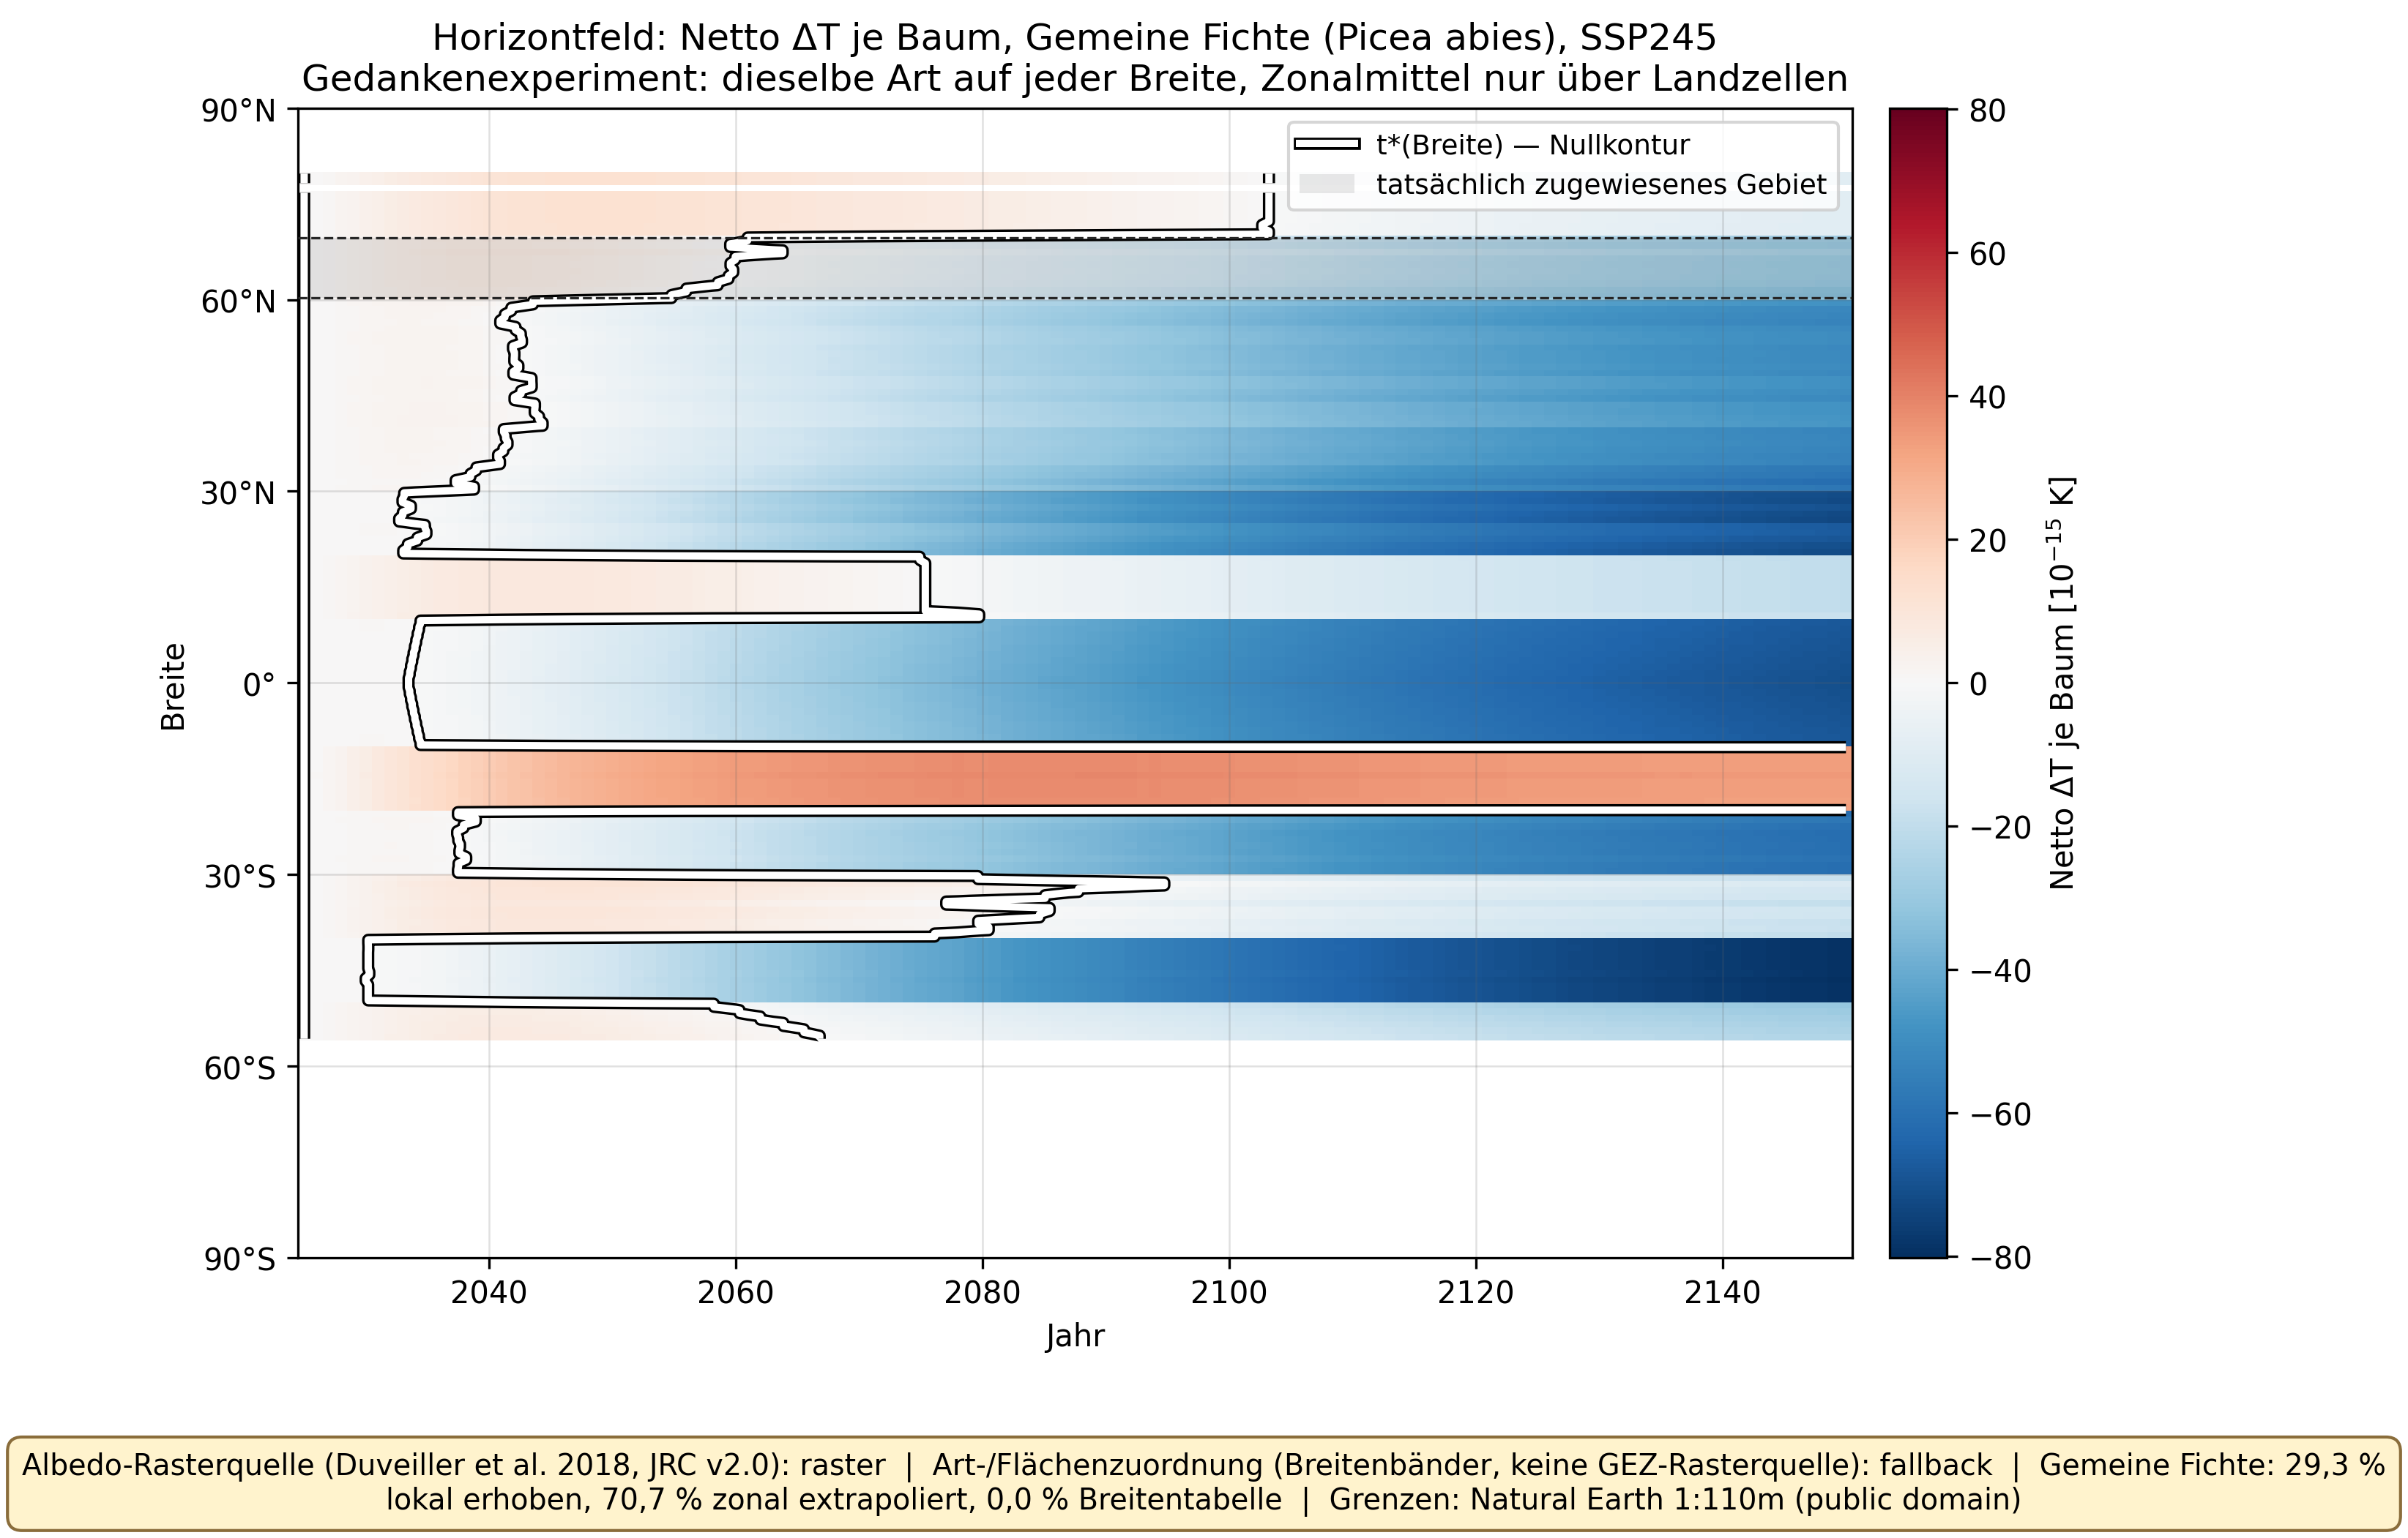
Horizontfeld: die Nulllinie ist t*(Breite)
Was hier zu sehen ist
• x Jahr, y Breite, Farbe Netto-ΔT je Baum. Rot wärmt, blau kühlt.
• Die weiße Linie ist die Nullkontur, also t*(Breite).
• Schraffiert: wo die Fichte im Modell wirklich steht. Alles andere ist Gedankenexperiment.
Kurz gesagt
Gedankenexperiment: dieselbe Fichte auf jeder Breite gepflanzt. Die Nullkontur ist exakt t*(Breite). Ein Erwärmungsfenster gibt es überall — am Äquator acht Jahre, bei 60°N knapp dreißig, bei 70°N fast achtzig. Das schraffierte Band markiert, wo die Fichte im Modell tatsächlich steht (60–70°N); außerhalb davon ist Δα zonal extrapoliert und nicht erhoben — bei 20°S wird daraus die stärkste Albedo-Strafe der ganzen Abbildung.
Gemeine Fichte (Picea abies), SSP2-4,5, volles Modell — Zonalmittel je Breite nur über Landzellen; Zeilen ohne Land bleiben leer
Notes:
Der Zonalmittelwert je Breite laeuft nur ueber Landzellen. Eine frueherere Fassung mittelte ueber ganze Zeilen, also rund 80 Prozent Ozean, wo die Fuellung trotzdem einen Wert liefert — das zog eine Nullkontur durch den Suedozean.
Ausserhalb des schraffierten Bandes ist Delta_alpha zonal extrapoliert, nicht erhoben. Bei 20 Grad Sued entsteht daraus die staerkste Albedo-Strafe der ganzen Abbildung: hohe subtropische Einstrahlung mal extrapolierter Albedokontrast.
Die Abbildung ist ein Gedankenexperiment und keine Empfehlung. Wer sie als Karte liest, liest sie falsch.

Slide 67
Wie aus Kohlendioxid ein Baum entsteht
Netto-Kühlung
Langfristigkeit
Zusätzlichkeit
Verdrängung
1
Photosynthese
Kohlendioxid
+
Wasser
+
Sonnenlicht
Zucker
+
Sauerstoff
6 CO₂
+
6 H₂O
+
hv
C₆H₁₂O₆
+
6 O₂
2
Polymerisation
Zucker
Zellulose
+
Wasser
n C₆H₁₂O₆
(C₆H₁₀O₅)_{n}
+
6 H₂O

Slide 68
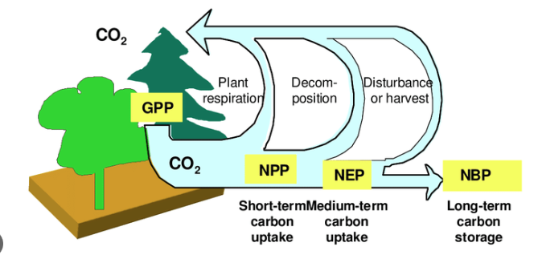
Kohlenstoff-Bilanz eines Baums
ein Baum
1
1
Photosynthese
2
Gross Primary Production (GPP)
2
Respiration
4
Net Primary Production (NPP)
3
Zersetzung
3
Net Ecosystem
Production (NEP)
4
Störung
Net Biome
Production (NBP)
m = m_{Photo} - m_{Res} - m_{Zer} - m_{Stör}
Notes:
Aus dem Vortrag genommen: Die Zwischensummen der Kaskade (in der Literatur GPP, NPP, NEP, NBP) bringen für das Argument nichts — wir rechnen durchgehend mit Massen.
Falls in der Diskussion danach gefragt wird: m_P allein ist die Bruttofixierung (GPP), m_P − m_R die Nettoprimärproduktion (NPP), m_P − m_R − m_Z die Netto-Ökosystemproduktion (NEP), und die volle Bilanz die Netto-Biom-Produktion (NBP). Global etwa 120, 60, 10 und 2–3 PgC/a — die naive Rechnung sitzt am oberen Ende, klimatisch zählt das untere.

Slide 69
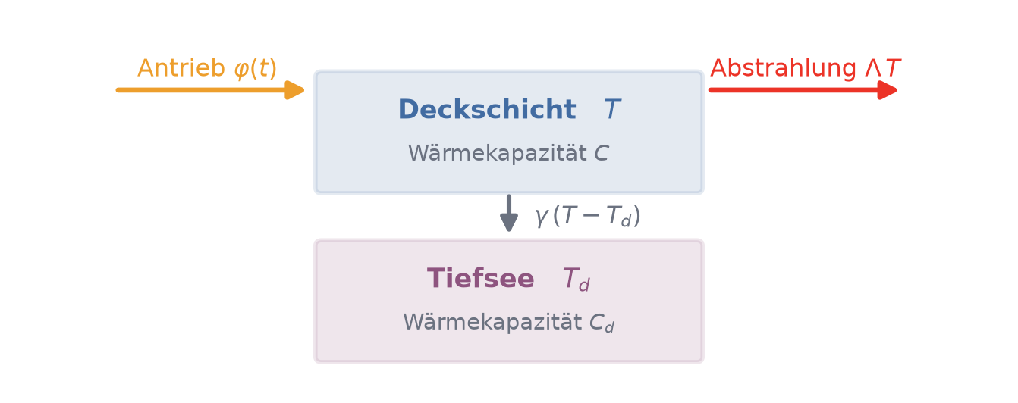

Ein Kasten reicht nicht — der Ozean hat zwei Uhren
Planet
$$C \frac{dT}{dt}=φ−ΛT−γ(T−T_{d})$$
$$C_{d} \frac{dT_{d}}{dt}=γ(T−T_{d})$$
T Deckschicht, T_d Tiefsee — beides Temperaturabweichungen [K] · C, C_d zugehörige Wärmekapazitäten [J m⁻² K⁻¹] · γ Austauschrate zwischen den Schichten [W m⁻² K⁻¹]
Kurz gesagt
Neu ist nur ein Term: der Austausch zwischen den Schichten, proportional zum Temperaturunterschied. Was die Deckschicht abgibt, kommt bei der Tiefsee an.
Zweischichtiges Energiebilanzmodell: Held et al. (2010); Geoffroy et al. (2013)
Notes:
Sprechertext
Ein einzelner Kasten reagiert zu schnell. In Wirklichkeit verschwindet ein Teil der Wärme erst nach unten, in die Tiefsee — und kommt über Jahrzehnte bis Jahrhunderte zurück.
Also bekommt die Deckschicht einen zweiten Kasten darunter. Und beachten Sie: Neu ist nur ein einziger Term, der Austausch zwischen beiden, proportional zum Temperaturunterschied. Was die Deckschicht abgibt, kommt bei der Tiefsee an — derselbe Term in beiden Zeilen, einmal mit Minus, einmal mit Plus.
Das ist übrigens nichts anderes als dieselbe Bilanz noch einmal, jetzt auf ein kleineres Kontrollvolumen angewendet, mit einer neuen inneren Grenze. Und der Austauschterm ist ein diskretisiertes Fouriersches Gesetz — der vertikale Wärmetransport im Ozean ist ein Diffusionsprozess. γ ist also kein willkürlicher Fitparameter, sondern ein thermischer Leitwert.
Falls Fragen kommen
γ·(T − T_d) ist ein Newtonsches Austauschgesetz — wie zwischen zwei unterschiedlich warmen Wasserbecken.
Dieser zweite Kasten erzeugt die lange Nachwirkung: Auch wenn der Antrieb aufhört, gibt die Tiefsee noch lange Wärme zurück.
Mehr Schichten sind keine andere Modellklasse, sondern eine feinere Diskretisierung derselben Wärmetransportgleichung. FaIR v2.2 nutzt drei; zwei reichen, um das Wesentliche zu zeigen.
Notationshinweis: Die Wärmeleitfähigkeit λ_th und der Klima-Rückkopplungsparameter Λ teilen sich fast dasselbe Zeichen bei völlig verschiedenen Einheiten. Deshalb schreibe ich Λ groß und γ für den Austausch.
[v2] Formel (LaTeX): C\, \frac{dT}{dt} = \varphi - \Lambda T - \gamma (T - T_d) | C_d\, \frac{dT_d}{dt} = \gamma (T - T_d)

Slide 70
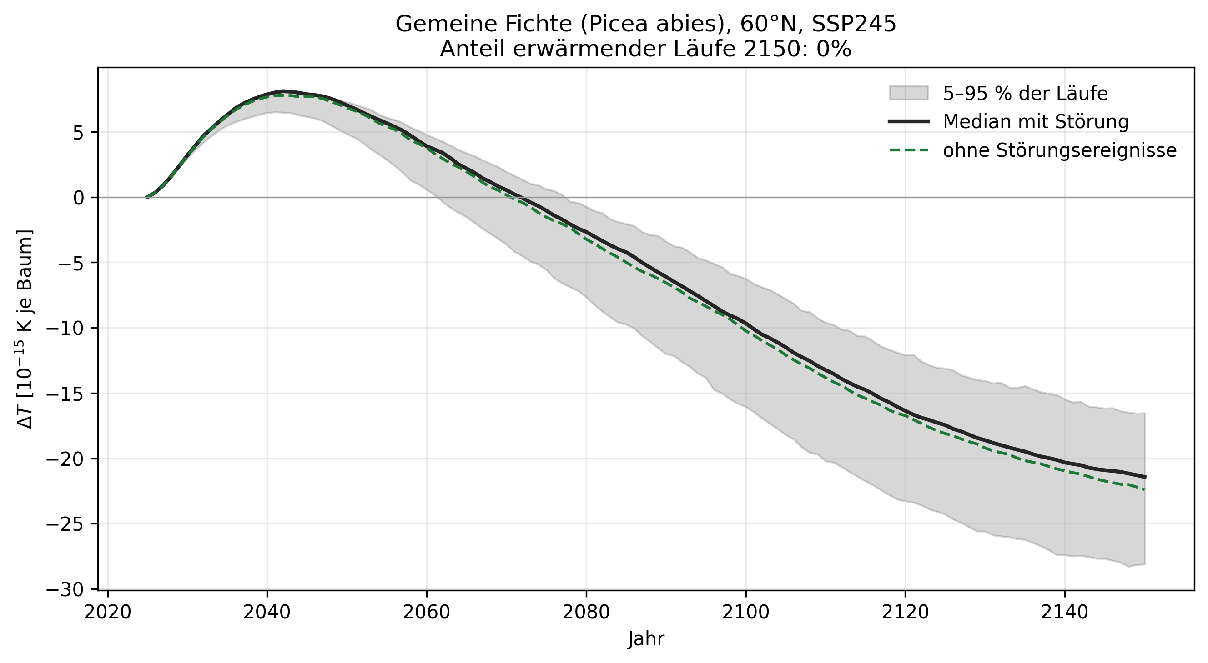
Störungsfächer: Median, 5–95 %-Band
Was hier zu sehen ist
• ΔT je Baum aus 1000 Monte-Carlo-Realisationen.
• Graues Band: 5.–95. Perzentil. Schwarz: Median mit Störung. Grün gestrichelt: ohne.
• Median und störungsfreie Kurve liegen fast übereinander — die Störung verschiebt den Erwartungswert kaum, sie öffnet die Spanne.
Kurz gesagt
1000 stochastische Störungsrealisationen (Waldbrand, Windwurf, Borkenkäfer) um den deterministischen Verlauf gelegt: der Median mit Störung liegt praktisch auf der störungsfreien Kurve, aber das 5–95-%-Band öffnet sich mit der Zeit. 2150 sind 0 % der Läufe noch erwärmend — auch im ungünstig gemessenen Fall bleibt die Fichte bei 60°N bis zum Horizontende netto kühlend.
Gemeine Fichte (Picea abies), 60°N, SSP2-4,5, 1000 stochastische Störungsrealisationen um den Erwartungswertlauf
Notes:
1000 Realisationen, Bernoulli je Zeitschritt mit p(t) = p0 exp(gamma T), Schwere aus einer Beta-Verteilung. eps des verlorenen Kohlenstoffs verbrennt sofort, der Rest zerfaellt mit tau.
Dass der Median praktisch auf der stoerungsfreien Kurve liegt, ist erklaerbar: die Verteilung ist rechtsschief, der Median liegt unter dem Mittelwert der Verluste.
Die Stoerung wirkt auf beide Kanaele: weniger Vorrat heisst weniger Kohlenstoff, aber auch weniger Kronenschluss und damit weniger Albedo-Strafe. In der Boreale koennen sich die beiden teilweise aufheben.

Slide 71
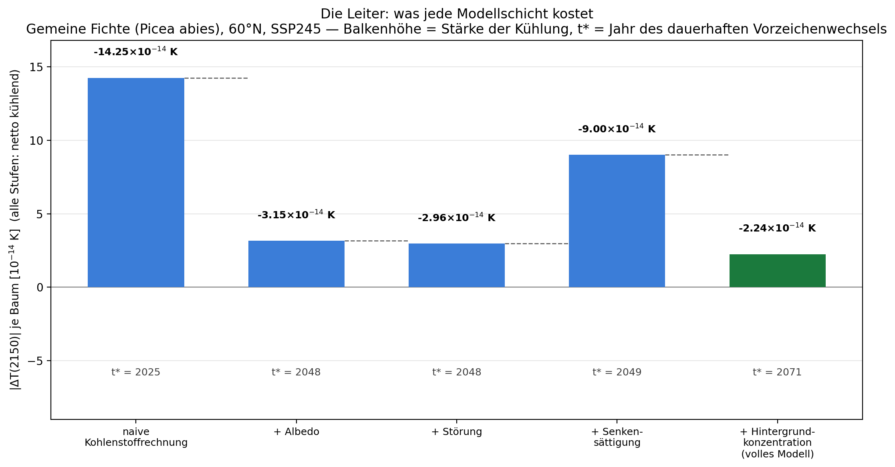
Die Leiter: was jede Modellschicht kostet
Was hier zu sehen ist
• Balkenhöhe = Betrag der Kühlung 2150 je Baum, darunter t* jeder Stufe.
• Jede Stufe ist die vorige plus ein Effekt — links naiv, rechts volles Modell.
• Senkensättigung wirkt gegen die Intuition: der Balken wächst wieder.
Kurz gesagt
t*: 2025→2048→2048→2049→2071. Albedo kostet 23 Jahre (2025→2048), die steigende Hintergrundkonzentration nochmal 22 (2049→2071) — Letztere fehlt in der Aufforstungsliteratur meist, die mit fester Strahlungswirkung rechnet: wer heute pflanzt, pflanzt in eine Atmosphäre, in der jede Tonne weniger bewirkt. Senkensättigung wirkt gegen die Intuition: sie verstärkt die Kühlung, weil sich die Lücke einer Entnahme langsamer wieder auffüllt.
Gemeine Fichte (Picea abies), 60°N, SSP245 — Sensitivitätsleiter: Albedo, Störung, Senkensättigung, Hintergrundkonzentration
Notes:
Die Leiter ist kumulativ, nicht one-at-a-time: jede Sprosse ist die vorige plus einen Effekt. Eine OAT-Zerlegung steht in nbs.variants.run_variants.
Die Senkensaettigung verstaerkt die Kuehlung, weil die Luecke einer Entnahme sich langsamer wieder auffuellt, wenn die Senken schon gesaettigt sind. Das ist der kontraintuitive Punkt der Folie und der haeufigste Rueckfrageanlass.
Die steigende Hintergrundkonzentration kostet 22 Jahre. In der Aufforstungsliteratur wird meist mit fester Strahlungswirkung gerechnet; dieser Term fehlt dort.

Slide 72
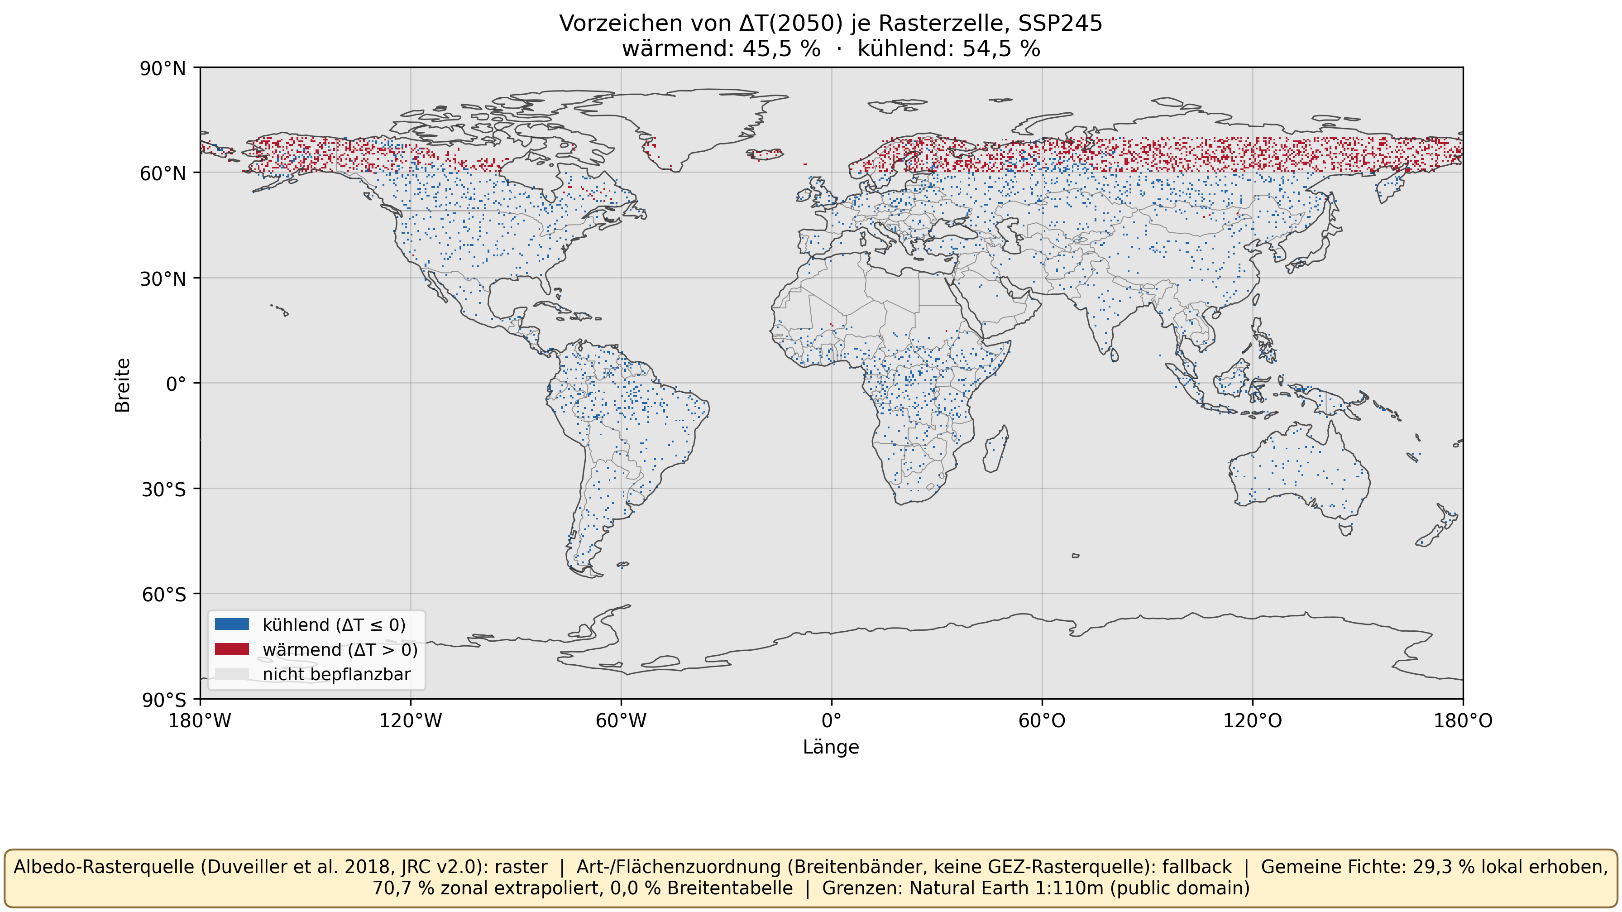
Dieselbe Frage, ein Jahr: 2050
Was hier zu sehen ist
• Zwei Farben, ein Jahr: rot wärmt, blau kühlt.
• 2050 ist das Jahr, in dem beide sich am nächsten kommen — deshalb dieses.
• Kein Ranking der Orte, eine Momentaufnahme: dieselbe Zelle ist 2030 rot und 2080 blau.
Kurz gesagt
2050 kommen sich wärmende und kühlende Zellen am nächsten: 45,5 % wärmen noch, 54,5 % kühlen bereits — 2030 waren es noch 62,5 % wärmend, 2125 nur noch 2,9 %. Keine Fehlfarbe, sondern der Kern der Botschaft: Aufforstung wärmt zuerst und kühlt erst später.
SSP2-4,5, 0,5°-Raster, Jahr 2050, volles Modell
Notes:
Die Prozentzahlen im Titel werden neu gerechnet, nicht eingetragen — bei einem anderen Szenario stehen andere Zahlen da.
2050 ist gewaehlt, weil die Aufteilung dort am ausgeglichensten ist. 2125 waere fast einfarbig und wuerde die Aussage der Folie unterlaufen, obwohl beide Karten dasselbe Modell zeigen.

Slide 73
Datengrundlage: gemessen und extrapoliert
Gemessen. Die Landmaske: 12,0 Gha, 23,6 % der Erdoberfläche, aus der Vereinigung aller 45 Duveiller-Landbedeckungsübergänge.
Teilweise gemessen. Die Albedo je Zelle. Duveillers Verfahren braucht lokale Ko-Vorkommen zweier Bedeckungen und liefert nur auf rund 20 % der Landmaske ein echtes Retrieval — für die Fichte sind 29,3 % der bepflanzbaren Zellen lokal, der Rest zonal extrapoliert.
Nicht gemessen. Die Verteilung von Wald, Acker, Savanne und bepflanzbarer Fläche innerhalb einer Landzeile. Sie ist eine geseedete Zufallspermutation — daher das Streumuster auf allen Karten.
Kurz gesagt
Gemessen: die Landmaske (23,6 % der Erdoberfläche). Teilweise gemessen: die Albedo (29,3 % lokal für die Fichte, sonst zonal). Nicht gemessen: die Verteilung innerhalb des Landes. Drei unabhängige Aussagen — keine widerlegt die andere.
Duveiller, Hooker, Cescatti 2018, Sci. Data 5, 180014
Notes:
Die drei Stufen sind bewusst getrennt. Keine widerlegt die andere.
Zahlen im Detail: Landmaske 52 688 von 259 200 Halbgradzellen — das sind 20,3 % der Zellen, aber 23,6 % der Flaeche, weil Zellen zu den Polen hin kleiner werden. Beide Zahlen stehen in nbs.landscape.land_mask_fractions, damit keine als die andere zitiert wird.
Drei-Stufen-Fuellung: lokales Retrieval, sonst zonaler Median derselben Art im selben Breitenband, sonst Breitentabelle. Bei vier der fuenf Arten ist die zonale Extrapolation die Mehrheit der Flaeche. Das Backup zeigt die Aufteilung je Art.
Das Konfetti hat innerhalb einer Zeile keine Ortsbedeutung — nur die Anzahl je Kategorie traegt Information. Wer eine echte Landbedeckungskarte will: das ist der erste Punkt auf der Grenzen-Folie.

Slide 74
Archiv — frühere Fassungen
Ab hier liegen Folien aus früheren Ständen des Vortrags.
Sie werden nicht gepflegt und sind nicht zum Zeigen gedacht — aufgehoben, weil in diesem Projekt nichts gelöscht, sondern nur aus dem Weg geräumt wird.

Slide 75
Vom Intervall zur Momentanbilanz
ein Baum
über Δt Δm = m_Photo − m_Res − m_Zer − m_Sto
geteilt durch Δt Δm / Δt = ( … ) / Δt
Δt → 0 dm/dt = GPP(t) − R_a(t) − R_h(t) − D(t)
Δt Zeitschritt [a] · GPP Photosynthese · R_a Atmung des Baums · R_h Zersetzung · D Störungsverlust (alle in kg C/a)
Kurz gesagt
Die Änderung des Vorrats ist das, was durch Photosynthese dazukommt, minus Atmung, Zersetzung und Störungsverlust.
Flussdefinitionen GPP/NPP/NEP/NBP nach Chapin et al. (2006)
Notes:
Sprechertext
Bisher haben wir die Bilanz über ein Zeitintervall aufgestellt: In einem Jahr kommt so viel dazu, so viel geht weg.
Jetzt machen wir dieses Intervall immer kleiner. Erst teilen wir durch Δt – dann steht links eine mittlere Rate. Und wenn Δt gegen null geht, wird daraus die Änderung in genau diesem Moment: eine Ableitung.
Alle Größen hier beziehen sich auf einen einzelnen Baum – das steht auch oben rechts. Die Skalierung auf einen ganzen Bestand kommt später, und zwar bewusst als eigener Schritt.
Falls Fragen kommen
Einheiten je Baum: m in kg C, alle Raten in kg C pro Jahr, t in Jahren.
R_a ist autotrophe Atmung, R_h heterotrophe. GPP − R_a ist die NPP, GPP − R_a − R_h die NEP, alles zusammen die NBP.
Streng genommen sind R_h und D Bestandsgrößen – Zersetzung und Störung betreffen die Fläche. Für einen Baum heißt das: sein Anteil daran. Beim Übergang auf den Bestand wird das sauber.

Slide 76
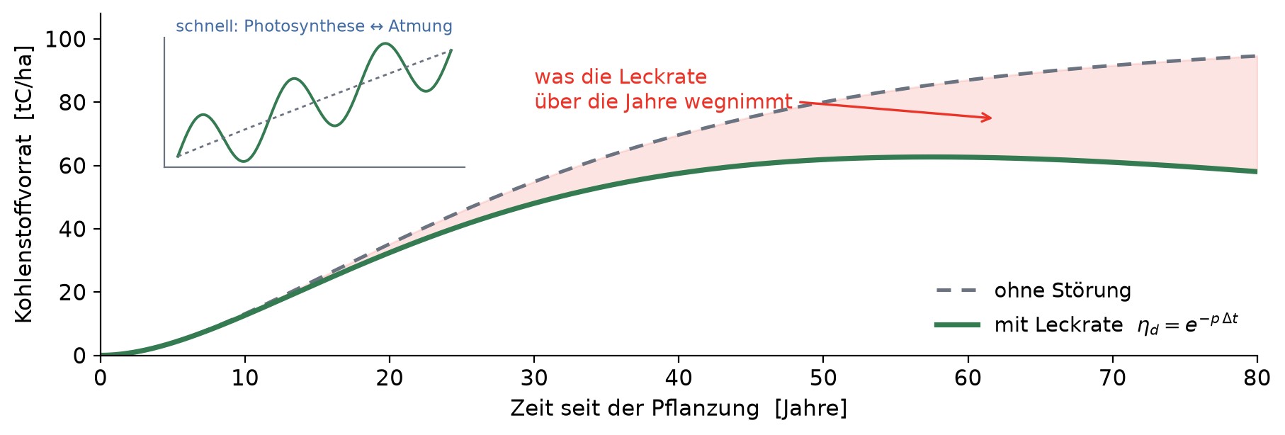

Instationäre Kohlenstoff-Bilanz
ein Baum
$$d(m_{Baum}^{C})/dt = m_{Photo}^{C}(t) − m_{Res}^{C}(t) − m_{Zer}^{C}(t) − m_{Sto}^{C}(t)$$
Kurz gesagt
Was dasteht, kann verloren gehen: Jeder Jahrgang Zuwachs bleibt nur mit einem Faktor erhalten, der mit der Zeit abfällt.
Störungsraten: Modellannahme, Größenordnung nach Seidl et al. (2017)
Notes:
Sprechertext
Jetzt zur Störung – und die ist der Grund, warum ein Wald kein sicherer Speicher ist.
Der Verlust hängt nicht am Zuwachs, sondern am Vorrat. Was abbrennen kann, ist das, was dasteht. Deshalb steht in der zweiten Zeile m(t) und keine feste Menge. Und diese zweite Zeile ist kein zusätzlicher Abzug – sie sagt nur, wie der Term aus der Bilanz berechnet wird.
p ist dabei eine Wahrscheinlichkeit: Wie wahrscheinlich ist es, dass der Bestand im Lauf eines Jahres durch Feuer, Sturm oder Käfer verloren geht. Ein einzelner Baum brennt entweder ganz oder gar nicht – über viele Bäume und viele Jahre gemittelt wird daraus ein stetiger Verlust von einem Prozent pro Jahr. Wir rechnen also Erwartungswerte.
Löst man diese Bilanz, kommt etwas Schönes heraus: Jeder Jahrgang Zuwachs bleibt nur noch mit einem Faktor erhalten, der exponentiell abfällt. Genau das sehen Sie im Bild – die gestrichelte Linie wäre der ungestörte Bestand, die rote Fläche ist, was die Leckrate über die Jahre wegnimmt.
Und der Effekt kippt: Ab etwa sechzig Jahren wird der jährliche Verlust größer als der Zuwachs, der Vorrat sinkt wieder. Ein Wald läuft nicht auf ein Maximum zu und bleibt dort.
Falls Fragen kommen
p₀ = 0,5 %/a tropisch, 1,0 %/a boreal, 0,3 %/a Kurzumtrieb. Im Modell steigt die Rate bis Jahrhundertende linear um 50 %, weil Feuer, Dürre und Käfer mit der Erwärmung häufiger werden. Annahme, keine Prognose.
Der Erhaltungsfaktor ist die analytische Lösung der Bilanz: m(t) = ∫ Zuwachs(t′)·e^(−p(t−t′)) dt′. Bei zeitabhängigem p steht im Exponenten das Integral über p.
Strukturell ist das dieselbe Form wie die Impulsantwort des Kohlenstoffkreislaufs und die des Klimasystems, die gleich kommen: Impuls, Antwortfunktion, Faltung. Drei Mal dieselbe Bauart im ganzen Vortrag.
Grenze des Erwartungswerts: Die Streuung geht verloren. Eine Aufforstung, die zu 60 % durchhält und zu 40 % komplett abbrennt, sieht gemittelt aus wie ein gleichmäßig schrumpfender Bestand. Für Risikoaussagen bräuchte man die Verteilung.
Abgrenzung zu den Ertragstafeln: Die enthalten normale Mortalität bereits. p meint die katastrophale Störung darüber hinaus, sonst würde doppelt gezählt.

Slide 77
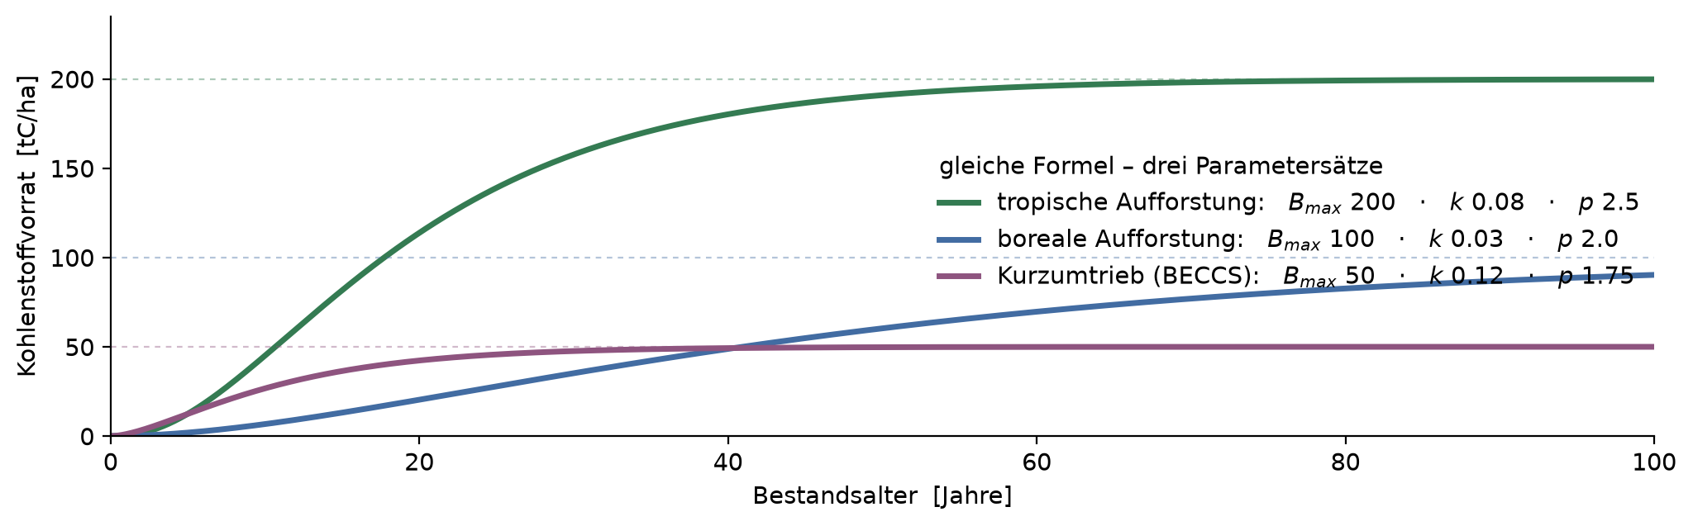

Parametrierte Wachstumskurven
ein Baum
Die vier Flüsse einzeln zu messen ist aussichtslos. Inventuren und Ertragstafeln
messen aber ihr Netto-Ergebnis direkt: den Vorrat über dem Alter.
$$m(t) = B_max · (1 − e^(−k·t))^p$$
Ihre Ableitung ist der Biomasse-Term. Boden und Störung kommen separat dazu.
B_max maximal erreichbarer Vorrat [tC/ha] · k Wachstumsgeschwindigkeit [1/a] · p Formparameter [–]
Kurz gesagt
Wir messen nicht die vier Flüsse einzeln, sondern die Kurve, die sie zusammen erzeugen.
Chapman-Richards-Ansatz; Parametrisierung aus Forstinventuren und Ertragstafeln (IPCC 2019; Pan et al. 2011)
Notes:
Sprechertext
Eine ehrliche Zwischenfrage: Wie soll man GPP, Atmung, Zersetzung und Störung einzeln bestimmen? Für jeden Standort, über hundert Jahre? Das ist aussichtslos.
Man muss es auch nicht. Denn was Forstinventuren und Ertragstafeln seit über hundert Jahren messen, ist genau das Netto-Ergebnis: wie viel Holz in einem Bestand steht, abhängig vom Alter.
Wir legen also eine Sättigungskurve durch diese Messungen. Ihre Ableitung ist der Biomasse-Term der Bilanz. Wichtig: nur dieser Term. Bodenkohlenstoff und Störungen sind darin nicht enthalten, die kommen im Modell getrennt dazu.
Und der Preis dafür sind drei Zahlen je Fall. Sie sehen die drei Parametersätze, mit denen gerechnet wird: tropische Aufforstung, boreale Aufforstung, Kurzumtrieb. Gleiche Formel, völlig anderes Verhalten.
Falls Fragen kommen
Chapman-Richards-Funktion, in der Forstwissenschaft Standard für Ertragskurven.
Werte im Modell: tropisch 200 tC/ha, k 0,08, p 2,5 · boreal 100 tC/ha, k 0,03, p 2,0 · Kurzumtrieb 50 tC/ha, k 0,12, p 1,75.
Vollständig lautet die Bilanz im Modell: netto = dB/dt + dSOC/dt − R_Boden − D. Die Kurve liefert dB/dt; der Boden folgt einer Angleichung an ein neues Gleichgewicht mit μ = 0,03/a, die Bodenatmung einer Q10-Beziehung mit Q10 = 2, und D ist die Störungsrate mal stehendem Vorrat.
Angegeben ist der Vorrat je Hektar, weil Inventuren so berichten. Die Kurvenform ist maßstabsfrei – je Baum identisch, nur mit anderem B_max.
Naheliegender Einwand: Ertragstafeln stammen aus bewirtschafteten Beständen der Vergangenheit und gelten unter Klimawandel nicht einfach fort. Realer Unsicherheitsbeitrag, im Sensitivitätsteil abgedeckt.

Slide 78
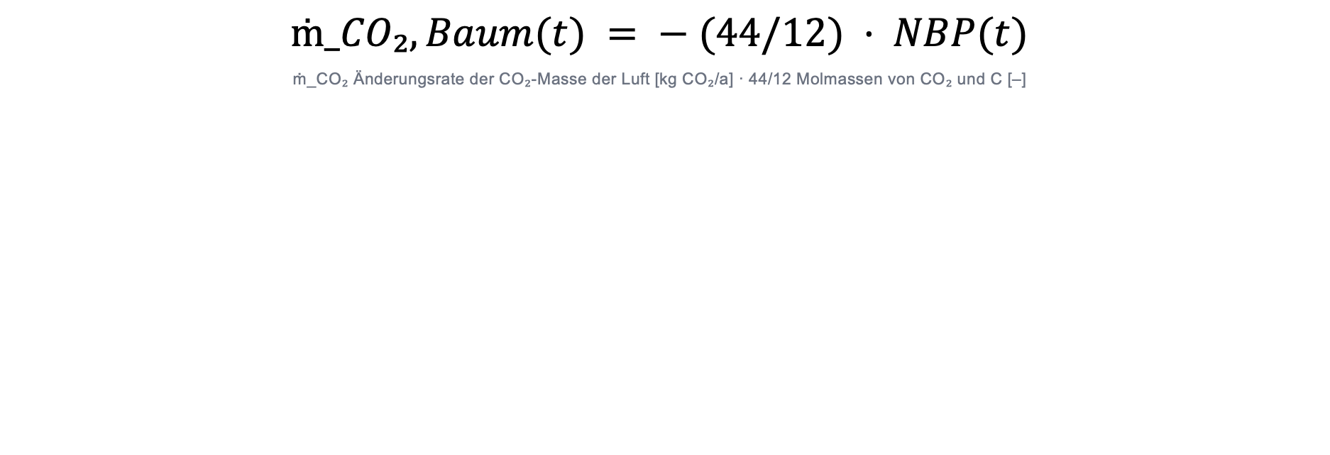
Vom Baum zur Atmosphäre
ein Baum → Atmosphäre
$$ṁ_CO₂,Baum(t) = − (44/12) · NBP(t)$$
ṁ_CO₂ Änderungsrate der CO₂-Masse der Luft [kg CO₂/a] · 44/12 Molmassen von CO₂ und C [–]
Kurz gesagt
Die CO₂-Masse der Luft ändert sich um das, was der Baum netto einlagert – umgerechnet auf CO₂ und mit umgekehrtem Vorzeichen.
Notes:
Sprechertext
Jetzt wechseln wir die Perspektive: weg vom Baum, hin zur Atmosphäre. Was der Baum einlagert, fehlt oben in der Luft.
Zwei Dinge passieren hier. Erstens rechnen wir von Kohlenstoff auf CO₂ um – ein CO₂-Molekül wiegt 44, das Kohlenstoffatom darin 12. Zweitens dreht sich das Vorzeichen.
Achtung auf den Index: Das ist der Beitrag eines einzelnen Baums. Auf den Bestand skalieren wir in zwei Folien.
Falls Fragen kommen
Einheiten: ṁ_CO₂,Baum in kg CO₂ pro Jahr und Baum, NBP in kg C pro Jahr und Baum. Der Faktor 44/12 ≈ 3,67 ist das Molmassenverhältnis.
Warum die Störung mitzählt: Weil sie ein realer Verlust ist. Wer sie weglässt, überschätzt die Senke.
Der Baum entzieht der Atmosphäre nicht dauerhaft CO₂, sondern nur so lange, wie der Kohlenstoff gebunden bleibt – dazu die nächste Folie.

Slide 79
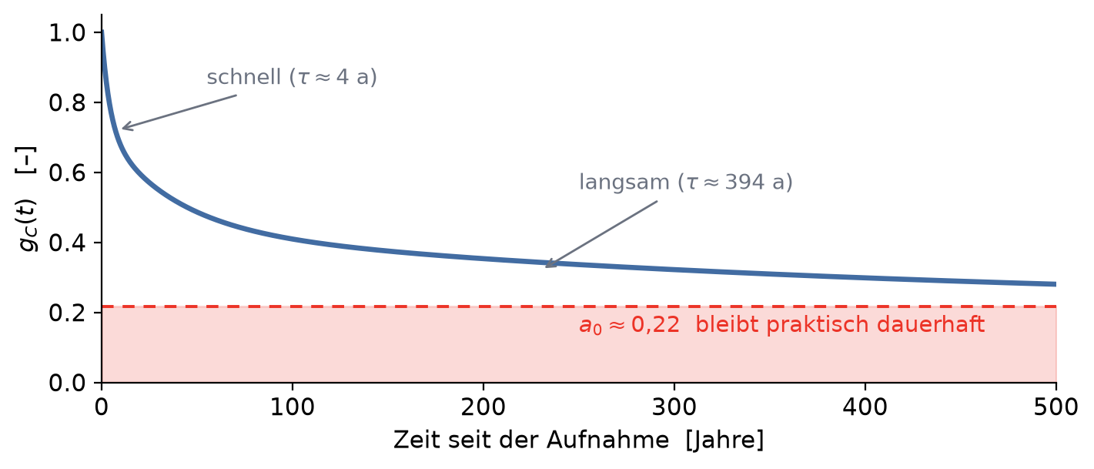

Wie lange bleibt das CO₂?
Atmosphäre
$$g_C(t) = a₀ + a₁·e^(−t/τ₁) + a₂·e^(−t/τ₂) + a₃·e^(−t/τ₃)$$
g_C Anteil eines Pulses, der nach der Zeit t noch wirkt [–] · a₀…a₃ Gewichte [–] · τ₁…τ₃ Zeitkonstanten [a]
Kurz gesagt
Von einer heute entnommenen Tonne ist nach der Zeit t nur noch der Anteil g_C wirksam.
Impulsantwort des Kohlenstoffkreislaufs: Joos et al. (2013)
Notes:
Sprechertext
Eine entnommene Tonne bleibt nicht einfach draußen. Ozean und Landbiosphäre reagieren und füllen die Lücke zum Teil wieder auf.
Deshalb hat CO₂ keine einzelne Halbwertszeit. Was wir brauchen, ist eine Antwortfunktion: Welcher Anteil eines Pulses ist nach der Zeit t noch wirksam? Die nenne ich g_C.
Diese Folie ist ebenenneutral: g_C ist eine Eigenschaft des globalen Kohlenstoffkreislaufs, nicht unseres Baums. Sie gilt für ein Kilogramm genauso wie für eine Gigatonne.
Falls Fragen kommen
In der Literatur heißt g_C meist IRF, impulse response function. Parameter nach Joos et al. 2013: a₀ = 0,217, drei Anteile mit τ ≈ 4, 37 und 394 Jahren. Dimensionslos.
Physikalisch: schnelle Durchmischung mit der Ozean-Deckschicht, langsamer Austausch mit der Tiefsee, ganz langsam Gesteinsverwitterung.
Genau weil g_C linear und größenunabhängig ist, dürfen wir sie sowohl auf einen Baum als auch auf einen ganzen Bestand anwenden.

Slide 80
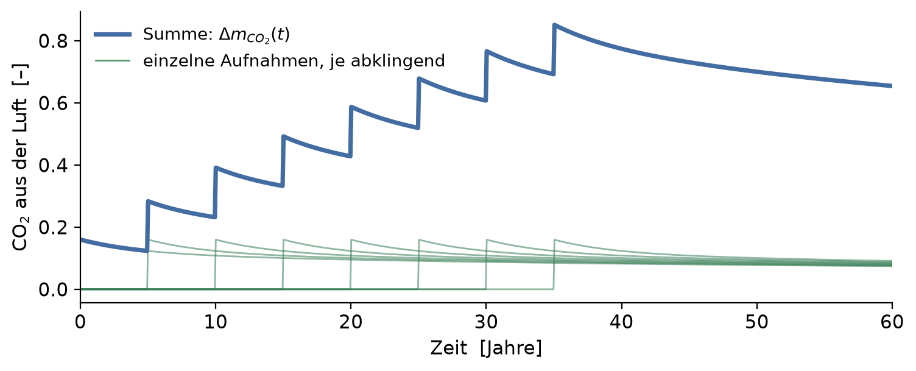

Alle Aufnahmen aufsummieren
Atmosphäre
$$Δm_CO₂(t) = ∫₀ᵗ g_C(t − t′) · ṁ_CO₂(t′) dt′$$
Δm_CO₂ fehlende CO₂-Masse der Luft [kg CO₂] · t′ zurückliegender Zeitpunkt [a] · g_C(t−t′) was davon heute noch wirkt
Kurz gesagt
Die heutige CO₂-Lücke ist die Summe aller früheren Aufnahmen – jede gewichtet mit dem Anteil, der bis heute übrig ist.
Impulsantwort des Kohlenstoffkreislaufs: Joos et al. (2013)
Notes:
Sprechertext
Ein Baum nimmt nicht einmalig auf, sondern jedes Jahr ein bisschen. Jede Aufnahme hat ihre eigene Uhr laufen.
Im Bild die dünnen grünen Kurven: jede einzelne Aufnahme, für sich abklingend. Interessant ist die dicke blaue Linie – die Summe.
Mathematisch ein Faltungsintegral: über alle vergangenen Zeitpunkte laufen, die Aufnahme von damals nehmen und mit dem Anteil gewichten, der bis heute übrig ist.
Merken Sie sich die drei Schritte – Impuls, Antwortfunktion, Faltung. Beim Klima kommt dieselbe Struktur wieder, dann mit g_T statt g_C.
Falls Fragen kommen
t ist der Zeitpunkt, an dem wir hinschauen; t′ läuft über alle früheren Zeitpunkte.
Hier ist ṁ_CO₂ noch das eines Baums; setzt man den Bestandswert ein, gilt dieselbe Formel unverändert. Genau das ist der Vorteil der linearen Formulierung.
Voraussetzung ist Linearität: doppelte Menge, doppelte Wirkung. Bei sehr großen Emissionen sättigen die Senken – dann gilt das nicht mehr.

Slide 81
Zwischenbilanz: die CO₂-Seite steht
ein Baum → Atmosphäre
Baum: dm/dt = GPP − R_a − R_h − D = NBP(t)
Atmosphäre: ṁ_CO₂ = −(44/12) · NBP
Zeit: Δm_CO₂ = ∫ g_C · ṁ_CO₂ dt′
Kurz gesagt
Wie viel ein Baum bindet, wie viel davon der Luft fehlt – und wie lange es fehlt.
Notes:
Sprechertext
Kurz sortieren. Drei Schritte, die aufeinander aufbauen – bisher alles für einen einzelnen Baum.
Erstens der Baum: Was netto hängen bleibt, ist die Nettorate ṁ. Zweitens die Übersetzung zur Atmosphäre: eine negative Emission. Drittens die Zeit: Ein Teil der Lücke wird wieder aufgefüllt.
Jetzt kommt der Schritt, den man leicht übersieht: Ein Baum allein macht kein Klima. Wir müssen auf die Fläche.
Falls Fragen kommen
Alle drei Schritte sind Bilanzen bzw. lineare Operationen – deshalb lassen sie sich sauber hintereinanderschalten und auch skalieren.

Slide 82
Kohlenstoff ist nicht Alles
Evapotranspiration (wasser und latente wärme), Albedo (strahlungsenergie)

Slide 83
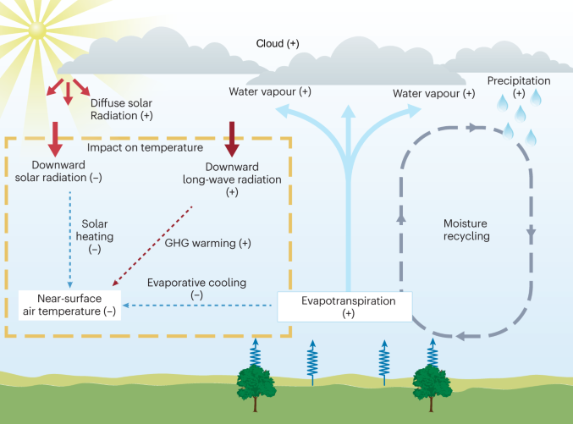
Evapotranspiration
https://www.nature.com/articles/s43017-023-00464-3

Slide 84
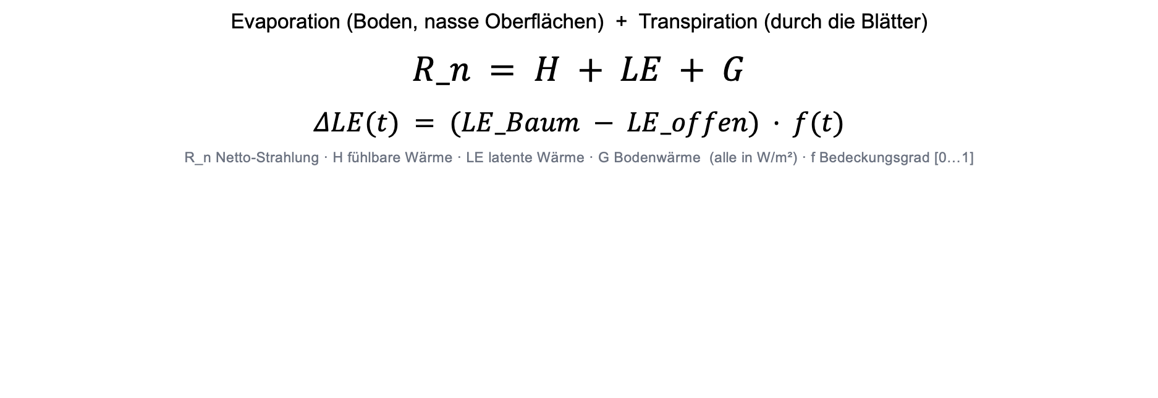
Evapotranspiration: die dritte Wirkung
ein Baum
Evaporation (Boden, nasse Oberflächen) + Transpiration (durch die Blätter)
$$R_n = H + LE + G$$
$$ΔLE(t) = (LE_Baum − LE_offen) · f(t)$$
R_n Netto-Strahlung · H fühlbare Wärme · LE latente Wärme · G Bodenwärme (alle in W/m²) · f Bedeckungsgrad [0…1]
Kurz gesagt
Die Strahlung an der Oberfläche verteilt sich auf fühlbare Wärme, Verdunstung und Boden – der Baum verschiebt den Anteil zur Verdunstung.
Beobachtete Verdunstungswirkung: Bonan (2008); Duveiller et al. (2018)
Notes:
Sprechertext
Zum Begriff, weil er oft durcheinandergeht: Evapotranspiration ist die Summe aus zwei Dingen. Evaporation ist die rein physikalische Verdunstung – vom Boden, von nassen Nadeln. Transpiration ist der aktive Teil: Der Baum zieht Wasser über die Wurzeln und gibt es über die Spaltöffnungen der Blätter ab. Beim Wald ist die Transpiration der größere Anteil.
Warum das fürs Klima zählt, sieht man wieder an einer Bilanz – diesmal an der Oberfläche. Die Strahlung, die unten ankommt, verteilt sich auf drei Wege: fühlbare Wärme, die die Luft direkt erwärmt; latente Wärme, die im verdunsteten Wasser steckt; und Wärme, die in den Boden geht.
Ein Baum verschiebt diese Aufteilung: mehr Energie in den Wasserdampf, weniger in direkte Erwärmung. Deshalb ist es unter Bäumen spürbar kühler. Und wie bei der Albedo baut sich das mit dem Kronenschluss auf – dieselbe Funktion f(t).
Falls Fragen kommen
R_n Netto-Strahlung [W/m²], H fühlbarer Wärmestrom [W/m²], LE latenter Wärmestrom [W/m²], G Bodenwärmestrom [W/m²].
LE = λ_v · E, mit λ_v ≈ 2,45 MJ/kg Verdampfungsenthalpie und E der Evapotranspirationsrate. Ein Millimeter am Tag entspricht rund 28 W/m².
Anteile: In der Vegetationsperiode entfallen im Wald typisch 60–80 % auf die Transpiration, der Rest auf Bodenverdunstung und Interzeption – also Regen, der schon auf den Nadeln verdunstet.
Das Verhältnis H/LE heißt Bowen-Verhältnis. Wald hat ein kleineres als offenes Land, steckt also mehr Energie in die Verdunstung.
Ehrlich gesagt der wackeligste der drei Terme: Evapotranspiration ist streng genommen kein Strahlungsantrieb. Sie verschiebt Energie an der Oberfläche, ändert die Bilanz am Oberrand der Atmosphäre aber nicht direkt – ihre Klimawirkung läuft über Wolken und Wasserdampf. Wir behandeln sie als äquivalenten Antrieb; das ist eine Modellannahme.
Ein weiterer Punkt: Transpiration hört auf, wenn der Baum die Spaltöffnungen bei Trockenheit schließt. Der Effekt ist also nicht konstant, sondern hängt am Wasserangebot.

Slide 85
Albedo
Dunkler Wald (alpha 0.2) vs. Schnee-Freifläche (alpha 0.8)

Slide 86
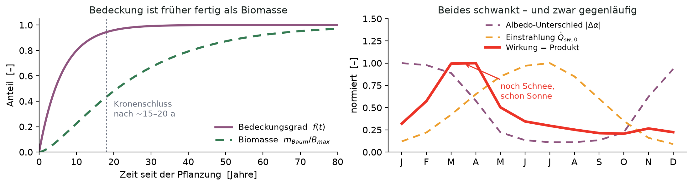

Albedo ändert sich mit dem Kronenschluss
ein Baum
$$Δα(t) = (α_Wald − α_offen) · f(t)$$
α Albedo, reflektierter Anteil der Sonnenstrahlung [–] · α_Wald geschlossener Wald · α_offen Fläche vorher · f Bedeckungsgrad [0…1]
Kurz gesagt
Die Albedo-Änderung ist der Unterschied zwischen Wald und offener Fläche – anteilig, je nachdem wie weit die Krone geschlossen ist.
Albedo-Werte und Breitenabhängigkeit: Bonan (2008); Duveiller et al. (2018)
Notes:
Sprechertext
Wichtig zum Verständnis: Der Albedo-Effekt beginnt sofort, nicht erst beim Kronenschluss. Er zählt nur anteilig – ein Baum verdunkelt genau so viel, wie seine Krone überschirmt.
Deshalb steht hier der Bedeckungsgrad f und nicht die Biomasse. Links sehen Sie den Unterschied: Die Bedeckung ist nach fünfzehn bis zwanzig Jahren fertig, die Biomasse wächst danach noch Jahrzehnte weiter. Wer den Albedo-Effekt an die Biomasse koppelt, lässt ihn zu spät einsetzen.
Rechts der zweite Punkt: Das Ganze ist stark saisonal. Der große Kontrast entsteht im Winter, wenn der Baum den Schnee verdeckt. Die Sonne scheint aber im Sommer. Wirksam ist das Produkt – Maximum im Frühjahr: noch Schnee, schon viel Sonne.
Falls Fragen kommen
α ist der reflektierte Anteil der Sonnenstrahlung [–]. f ist der Bedeckungsgrad zwischen 0 und 1: wie weit die Krone geschlossen ist.
Sauberer als f = m/B_max ist eine Kopplung über den Blattflächenindex, etwa f = 1 − exp(−k_L · LAI). Die Bedeckung sättigt dann deutlich früher als die Biomasse.
Typische Werte: α_Wald 0,1–0,2; α_offen 0,2 schneefrei, bis 0,8 mit Schnee.
Bei laubwerfenden Arten kommt eine zweite Saisonalität dazu: Ohne Blätter liegt die Albedo im Winter näher am Untergrund – Nadelwald maskiert Schnee stärker.
Deshalb ist der Effekt in hohen Breiten am größten und in den Tropen klein.

Slide 87
Zwischenbilanz: was ein Baum verändert
ein Baum
Kohlenstoff · ṁ_CO₂(t) · entzieht CO₂ → kühlt
Albedo · Δα(t) · verdunkelt den Boden → wärmt
Evapotranspiration · ΔLE(t) · kühlt die Oberfläche
Kurz gesagt
Drei Wirkungen, drei Vorzeichen – aber alle verschieben denselben Strahlungshaushalt.
Notes:
Sprechertext
Damit haben wir drei Wirkungen beisammen – alle zeitabhängig, alle noch ohne Zahlen.
Der Kohlenstoff kühlt, die dunklere Oberfläche wärmt, die Evapotranspiration kühlt.
So verschieden sie sind – am Ende verändern alle dieselbe Größe: den Strahlungshaushalt der Erde. Um sie gegeneinander aufrechnen zu können, brauchen wir zuerst diese Bilanz. Damit sind wir im Klimateil.
Falls Fragen kommen
Ein wichtiger Unterschied in der Reichweite, der gleich noch relevant wird: Der Kohlenstoffeffekt wirkt global, egal wo der Baum steht. Albedo und Evapotranspiration wirken zunächst nur dort, wo er steht.
Die Evapotranspiration ist der unsicherste der drei Terme – kein Strahlungsantrieb im strengen Sinn.
Nicht enthalten: Rauigkeit der Oberfläche, Wolkenbildung, Aerosole.

Slide 88
Energiebilanz der Atmosphäre
Die Rolle von CO₂/THG:
Treibhausgase verringern, wie viel langwellige Strahlung die Grenze verlässt. Die Bilanzgrenze nimmt dann dauerhaft mehr Energie auf, als sie abgibt.
Die Bilanzgrenze: außen um Erde und Atmosphäre, am TOA
Kurzwellige Sonnenstrahlung dringt ein; ein Teil wird sofort reflektiert (Albedo), der Rest erwärmt Erde und Atmosphäre und verlässt sie langwellig wieder.
Statt jeden internen Prozess einzeln zu verfolgen, ziehen wir die Bilanzgrenze außen: um Erde und Atmosphäre zusammen, am „top of atmosphere“ (TOA). Über sie hinweg fließt nur Strahlung.

Slide 89
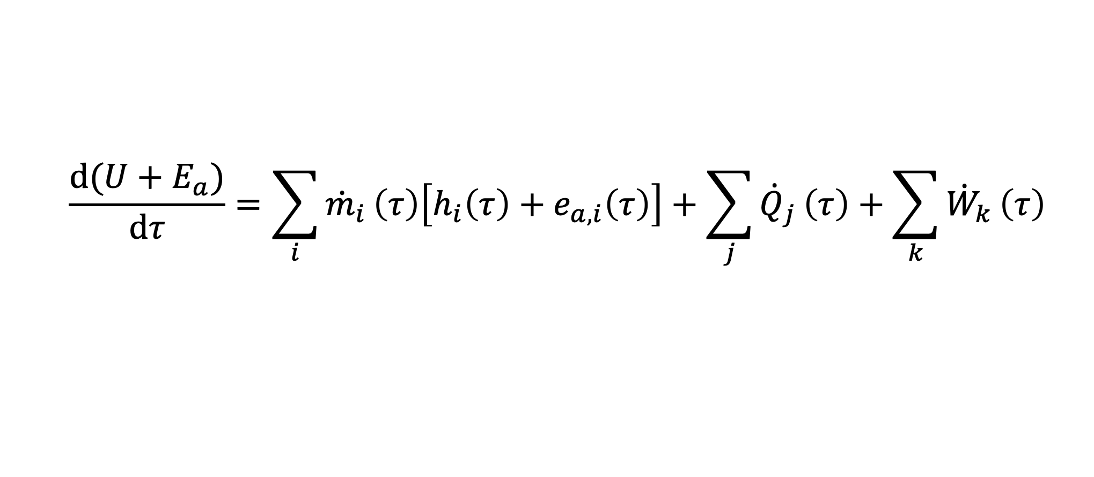
Der erste Hauptsatz
allgemein gültig
Ganz allgemein, für ein offenes System:
$$\frac{d(U+E_{a})}{dτ}=\sum_{i}{{\dot{m}}_{i}}\left(τ\right)\left[h_{i}\left(τ\right)+e_{a,i}\left(τ\right)\right]+\sum_{j}{{\dot{Q}}_{j}}\left(τ\right)+\sum_{k}{{\dot{W}}_{k}}\left(τ\right)$$
U innere Energie [J] · E_a äußere Energie, Bewegung und Lage [J] · τ Zeit [s]
ṁ_i Massenstrom über die Grenze [kg/s] · h_i spezifische Enthalpie [J/kg] · e_a,i spezifische äußere Energie [J/kg]
Q̇_j zugeführter Wärmestrom [W] · Ẇ_k verrichtete Leistung [W]
Kurz gesagt
Die Energie im Kontrollvolumen ändert sich durch das, was Stoffströme mitbringen, plus zugeführte Wärme, plus verrichtete Arbeit.
Notes:
Sprechertext
Als Ingenieur fängt man nicht beim Klima an, sondern ganz allgemein: mit dem ersten Hauptsatz für ein offenes System.
Links steht, wie sich die Energie im Kontrollvolumen ändert. Rechts alles, was das bewirken kann: Stoffströme, zugeführte Wärme, verrichtete Arbeit.
Diese Gleichung gilt für einen Reaktor, für eine Turbine – und für die Erde. Der Trick ist, die richtige Bilanzgrenze zu wählen. Dann fällt fast alles weg.
Falls Fragen kommen
Formelzeichen: U innere Energie [J], E_a äußere Energie [J], τ Zeit [s], ṁ_i Massenstrom [kg/s], h_i spezifische Enthalpie [J/kg], e_a,i spezifische äußere Energie [J/kg], Q̇_j Wärmestrom [W], Ẇ_k Leistung [W].
Die Punkte stehen für Raten, also Größe pro Zeit.
Warum Enthalpie h statt innerer Energie u bei den Stoffströmen? Weil beim Ein- und Ausschieben von Masse Verschiebearbeit anfällt – die steckt in h = u + p·v.
Diese Gleichung ist ebenenneutral – sie gilt für jedes Kontrollvolumen. Erst mit der Wahl der Bilanzgrenze auf der nächsten Folie wird daraus die Planetenbilanz.

Slide 90
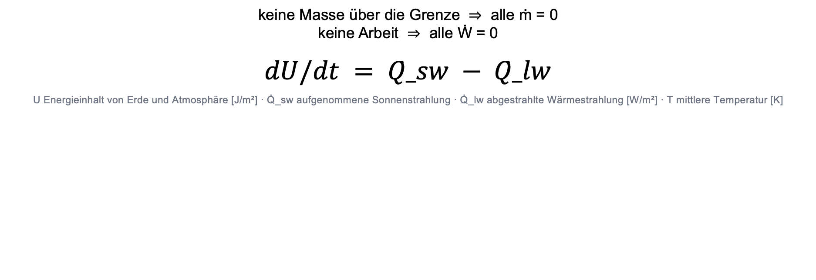
Nur Strahlung überquert die Grenze
Planet
keine Masse über die Grenze ⇒ alle ṁ = 0
keine Arbeit ⇒ alle Ẇ = 0
$$dU/dt = Q̇_sw − Q̇_lw$$
U Energieinhalt von Erde und Atmosphäre [J/m²] · Q̇_sw aufgenommene Sonnenstrahlung · Q̇_lw abgestrahlte Wärmestrahlung [W/m²] · T mittlere Temperatur [K]
Kurz gesagt
Die gespeicherte Energie wächst um die aufgenommene Sonnenstrahlung, vermindert um die abgestrahlte Wärmestrahlung.
Notes:
Sprechertext
Achtung, Ebenenwechsel: Ab hier reden wir nicht mehr über den Wald, sondern über den ganzen Planeten. Die Bilanzgrenze liegt außen um Erde und Atmosphäre.
Wir wenden den allgemeinen Hauptsatz darauf an – und dann fällt fast alles weg. Masse überquert diese Grenze praktisch nicht, Arbeit wird keine verrichtet.
Übrig bleibt allein der Wärmestrom, und der besteht komplett aus Strahlung: kurzwellig rein, langwellig raus.
Falls Fragen kommen
Q̇_sw ist die absorbierte kurzwellige Sonnenstrahlung, Q̇_lw die abgestrahlte langwellige – in der Klimaliteratur ASR und OLR. Beide in W/m², alles pro Quadratmeter Erdoberfläche. U dann in J/m².
Ich schreibe Q̇ statt S: Erstens bleibt es beim Wärmestrom-Symbol aus dem ersten Hauptsatz, zweitens ist S in der Thermodynamik die Entropie.
Der Wald taucht hier gar nicht mehr auf – er kommt erst über den Antrieb φ wieder ins Spiel.

Slide 91
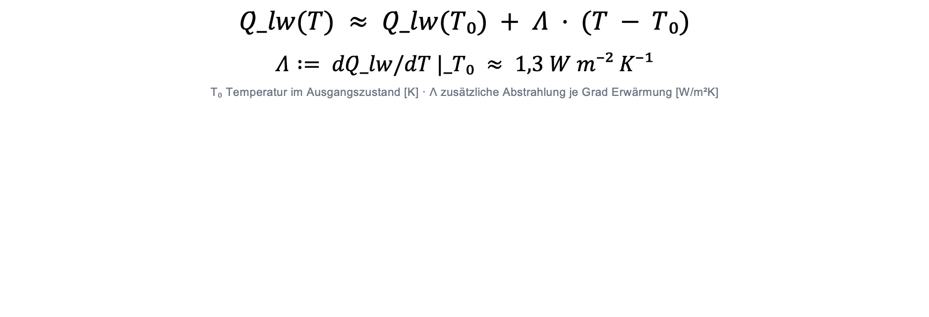
Linearisierung um den Gleichgewichtszustand
Planet
$$Q̇_lw(T) ≈ Q̇_lw(T₀) + Λ · (T − T₀)$$
$$Λ := dQ̇_lw/dT |_T₀ ≈ 1,3 W m⁻² K⁻¹$$
T₀ Temperatur im Ausgangszustand [K] · Λ zusätzliche Abstrahlung je Grad Erwärmung [W/m²K]
Kurz gesagt
Die Abstrahlung ist ihr Ausgangswert plus einem festen Betrag für jedes Grad Erwärmung.
Rückkopplungsparameter Λ: Sherwood et al. (2020)
Notes:
Sprechertext
Die Abstrahlung hängt nichtlinear von der Temperatur ab – im Kern Stefan-Boltzmann mit T hoch vier, dazu Rückkopplungen.
Für kleine Änderungen brauchen wir das nicht. Wir legen eine Tangente an: Ausgangswert plus Steigung mal Temperaturänderung.
Diese Steigung bekommt einen Namen: Λ. Je größer Λ, desto stärker bremst sich die Erwärmung selbst.
Falls Fragen kommen
Λ ≈ 1,3 W/m²K nach Sherwood et al. 2020. T₀ ist die Temperatur im Ausgangszustand.
In Λ stecken nicht nur der Planck-Effekt, sondern auch Wasserdampf-, Wolken- und Eis-Albedo-Rückkopplungen. Planck allein wäre ca. 3,2 W/m²K.
Verknüpfung zur Klimasensitivität: ECS = F_2x / Λ mit F_2x ≈ 3,9 W/m².
Parallel zerlegen wir die Einstrahlung: Q̇_sw(t) = Q̇_sw,0 + ΔQ̇_sw(t).

Slide 92
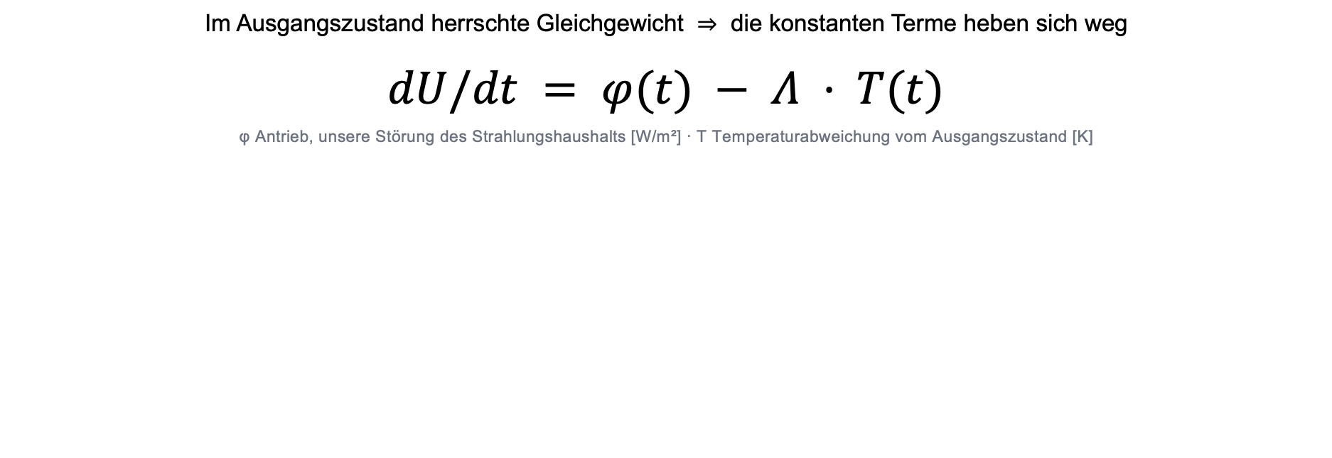
Einsetzen und Vereinfachen
Planet
Im Ausgangszustand herrschte Gleichgewicht ⇒ die konstanten Terme heben sich weg
$$dU/dt = φ(t) − Λ · T(t)$$
φ Antrieb, unsere Störung des Strahlungshaushalts [W/m²] · T Temperaturabweichung vom Ausgangszustand [K]
Kurz gesagt
Der Energieüberschuss wächst um den Antrieb, vermindert um die zusätzliche Abstrahlung der wärmeren Erde.
Notes:
Sprechertext
Jetzt setzen wir beides ein – die linearisierte Abstrahlung und die zerlegte Einstrahlung.
Und dann der schöne Moment: Im Ausgangszustand war Gleichgewicht, rein gleich raus. Diese konstanten Terme heben sich exakt weg.
Übrig bleibt eine Gleichung, die nur noch mit Abweichungen rechnet. T ist ab jetzt die Temperaturabweichung, φ die Störung.
Falls Fragen kommen
φ in W/m², T in K, U in J/m². φ heißt in der Literatur radiative forcing.
Der Trick: Ganz verschiedene Eingriffe – CO₂, Albedo, Aerosole – werden in einer einzigen Zahl vergleichbar.
Λ·T ist eine negative Rückkopplung: Sie wirkt der Erwärmung entgegen.

Slide 93
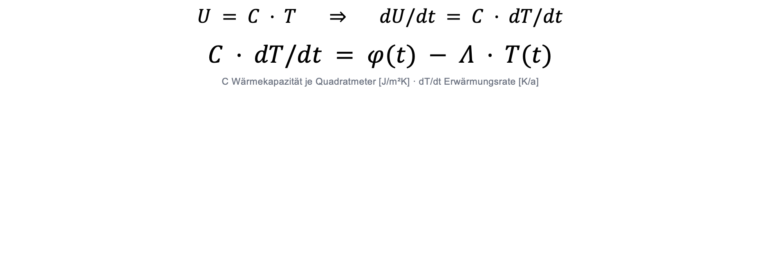
Von Energie zu Temperatur
Planet
$$U = C · T ⇒ dU/dt = C · dT/dt$$
$$C · dT/dt = φ(t) − Λ · T(t)$$
C Wärmekapazität je Quadratmeter [J/m²K] · dT/dt Erwärmungsrate [K/a]
Kurz gesagt
Die Erwärmungsgeschwindigkeit ist Antrieb minus zusätzliche Abstrahlung, geteilt durch die Wärmekapazität.
Notes:
Sprechertext
Links steht noch die Energie, wissen wollen wir die Temperatur. Die Brücke ist die Wärmekapazität.
Je größer C, desto träger das System. Damit haben wir die Gleichung, die wir wollten.
In Worten: Erwärmungsgeschwindigkeit ist der Antrieb minus die zusätzliche Abstrahlung, geteilt durch die Wärmekapazität.
Falls Fragen kommen
C in J/m²K. Physikalisch dominiert die durchmischte Ozean-Deckschicht, 50–100 m tief.
Deshalb reagiert das System träge: Selbst wenn der Antrieb sofort da ist, braucht die Temperatur Jahre bis Jahrzehnte.

Slide 94
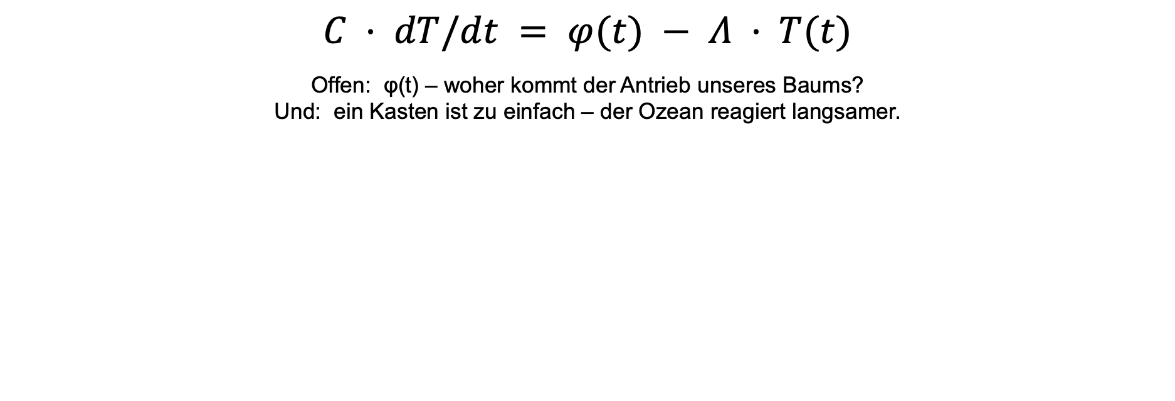
Zwischenbilanz: die Klima-Seite steht
Planet
$$C · dT/dt = φ(t) − Λ · T(t)$$
Offen: φ(t) – woher kommt der Antrieb unseres Baums?
Und: ein Kasten ist zu einfach – der Ozean reagiert langsamer.
Kurz gesagt
Die Struktur steht: ein Kasten, eine Rückkopplung, ein Antrieb. Zwei Lücken bleiben.
Notes:
Sprechertext
Die Struktur der Klimaseite ist fertig: ein Kasten, eine Rückkopplung, ein Antrieb.
Zwei Dinge fehlen. Erstens: Woher kommt φ bei unserem Baum? Das rechnen wir jetzt aus – aus CO₂ und aus der Albedo.
Zweitens: Ein einzelner Kasten ist zu einfach. Der Ozean nimmt Wärme auf und gibt sie erst über Jahrzehnte zurück.
Falls Fragen kommen
Das klassische Ein-Box-Energiebilanzmodell, wie seit Budyko und Sellers in den 1960ern benutzt.

Slide 95
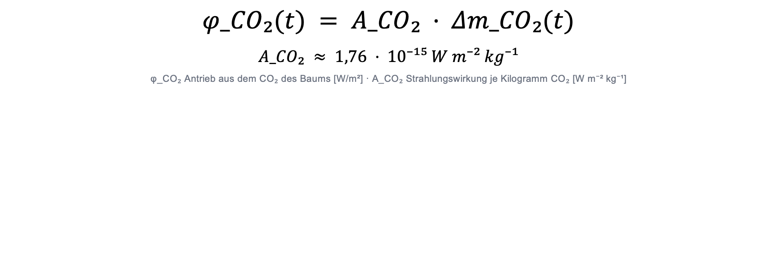
Vom CO₂ zur Strahlungswirkung
ein Baum → Planet
$$φ_CO₂(t) = A_CO₂ · Δm_CO₂(t)$$
$$A_CO₂ ≈ 1,76 · 10⁻¹⁵ W m⁻² kg⁻¹$$
φ_CO₂ Antrieb aus dem CO₂ des Baums [W/m²] · A_CO₂ Strahlungswirkung je Kilogramm CO₂ [W m⁻² kg⁻¹]
Kurz gesagt
Der CO₂-Antrieb ist die fehlende CO₂-Masse mal der Strahlungswirkung je Kilogramm.
Radiative efficiency von CO₂: IPCC AR6 (2021)
Notes:
Sprechertext
Erster Beitrag zum Antrieb: das CO₂. Wie viel Strahlungswirkung hat ein Kilogramm CO₂?
Diese Zahl heißt radiative efficiency, Symbol A_CO₂. Damit wird aus der CO₂-Lücke direkt ein Antrieb in Watt pro Quadratmeter.
Wichtig: Hier steckt keine Fläche drin. CO₂ mischt sich global – es ist egal, wo der Baum steht. Bei den nächsten beiden Termen wird das anders.
Falls Fragen kommen
A_CO₂ ist das IPCC-Symbol für die radiative efficiency. Δm_CO₂ in kg CO₂, φ in W/m².
Streng genommen wirkt CO₂ logarithmisch: φ = 5,35 · ln(C/C₀). Für kleine Störungen genügt die Linearisierung.
Mit der Faltung: φ_CO₂(t) = A_CO₂ · ∫ g_C(t−t′) · ṁ_CO₂(t′) dt′ – bis aufs Vorzeichen das AGWP-Integral.
Warum so klein? Weil ein Kilogramm gegen eine Atmosphäre von 5,1·10¹⁸ kg antritt. Ein einzelner Baum bewegt entsprechend wenig – genau deshalb rechnen wir am Ende in Bäumen pro Tonne.

Slide 96
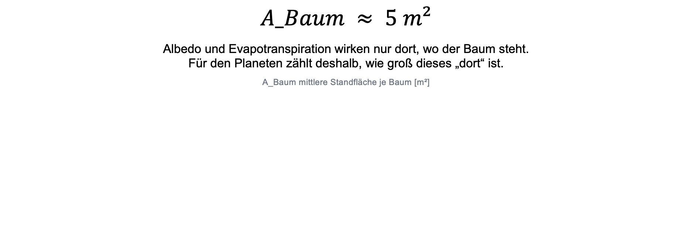
Wie viel Fläche ist ein Baum?
ein Baum → Planet
$$A_Baum ≈ 5 m²$$
Albedo und Evapotranspiration wirken nur dort, wo der Baum steht.
Für den Planeten zählt deshalb, wie groß dieses „dort“ ist.
A_Baum mittlere Standfläche je Baum [m²]
Kurz gesagt
Ein Baum ist nicht nur Holz, sondern auch ein Stück Erdoberfläche.
Notes:
Sprechertext
Beim CO₂ war die Fläche egal – es mischt sich global. Bei den beiden anderen Effekten ist sie es nicht: Sie wirken genau dort, wo der Baum steht.
Deshalb brauchen wir jetzt eine Zahl dafür, wie viel Erdoberfläche ein Baum beansprucht. Wir rechnen mit einer durchschnittlichen Standfläche in der Größenordnung von fünf Quadratmetern.
Damit bleiben wir konsequent beim einzelnen Baum und müssen nicht auf Hektar umsteigen – die Umrechnung ist am Ende trivial.
Falls Fragen kommen
A_Baum ist die mittlere Standfläche je Baum, also der Kehrwert der Pflanzdichte. Fünf Quadratmeter entsprechen etwa 2000 Bäumen pro Hektar – eine typische Aufforstungsdichte.
Umrechnung auf Hektar: durch A_Baum teilen. Alle Aussagen lassen sich jederzeit auf Flächen umrechnen.
Streng genommen ändert sich A_Baum mit der Zeit: Junge Bestände werden dichter gepflanzt und dünnen sich später aus. Wir halten sie konstant – eine bewusste Vereinfachung.
Die Kronenfläche ist nicht identisch mit der Standfläche. Solange die Kronen nicht geschlossen sind, ist die überschirmte Fläche kleiner – genau das steckt im Bedeckungsgrad f(t).

Slide 97
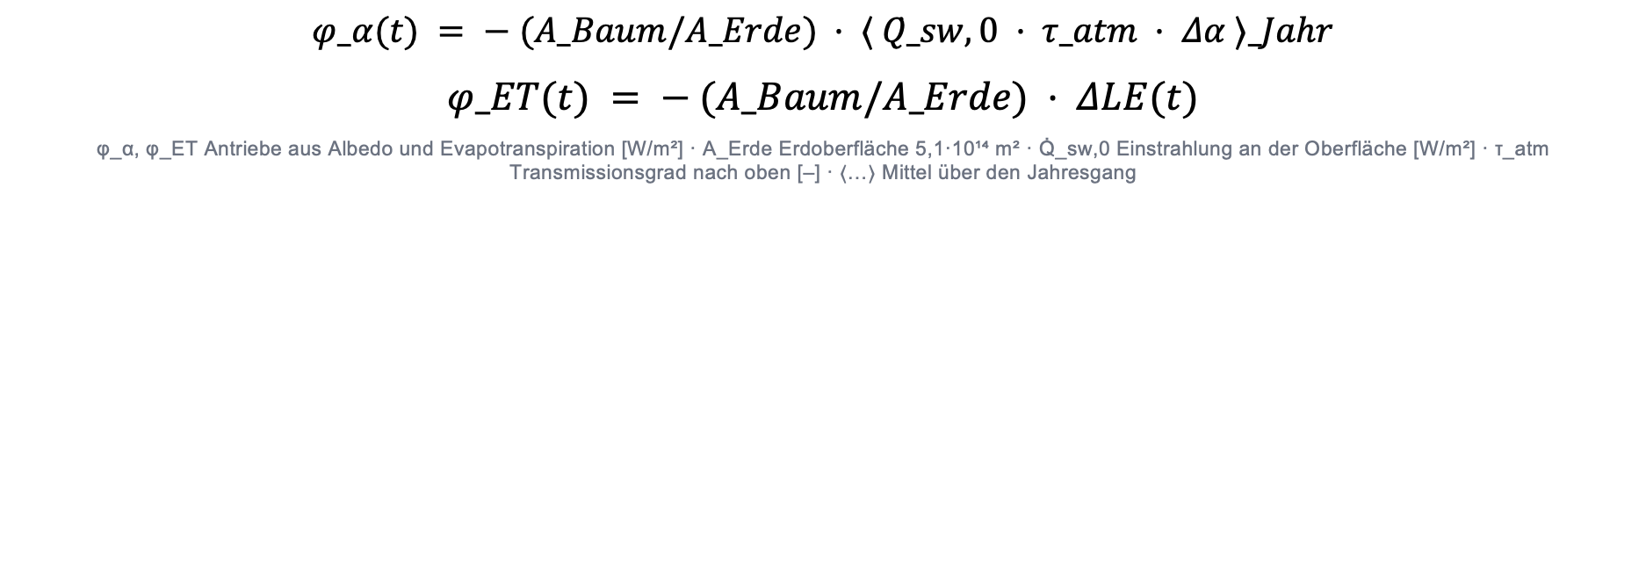
Von der Standfläche zum globalen Antrieb
ein Baum → Planet
$$φ_α(t) = − (A_Baum/A_Erde) · ⟨ Q̇_sw,0 · τ_atm · Δα ⟩_Jahr$$
$$φ_ET(t) = − (A_Baum/A_Erde) · ΔLE(t)$$
φ_α, φ_ET Antriebe aus Albedo und Evapotranspiration [W/m²] · A_Erde Erdoberfläche 5,1·10¹⁴ m² · Q̇_sw,0 Einstrahlung an der Oberfläche [W/m²] · τ_atm Transmissionsgrad nach oben [–] · ⟨…⟩ Mittel über den Jahresgang
Kurz gesagt
Was örtlich passiert, zählt global nur mit dem Flächenanteil, den der Baum an der Erdoberfläche hat.
Lokale Antriebe je Breitengrad aus Beobachtungen: Bonan (2008); Duveiller et al. (2018); Betts (2000)
Notes:
Sprechertext
Albedo und Verdunstung wirken beide nur auf der Standfläche des Baums. Für den Planeten zählen sie deshalb nur mit dem Anteil, den diese Fläche an der Erdoberfläche hat – dieselbe Umrechnung für beide.
Bei der Albedo kommt noch die spitze Klammer dazu: Wir mitteln das Produkt über den Jahresgang, nicht die einzelnen Faktoren. Albedo-Kontrast und Einstrahlung schwanken gegenläufig – wer Jahresmittel multipliziert, rechnet falsch.
Beim CO₂ stand keine Fläche in der Formel. Genau das ist der entscheidende Unterschied: Kohlenstoff wirkt überall, diese beiden nur vor Ort.
Falls Fragen kommen
Q̇_sw,0 kurzwellige Einstrahlung an der Oberfläche [W/m²], τ_atm Transmissionsgrad nach oben [–], etwa 0,75–0,85. A_Erde = 5,1·10¹⁴ m², A_Baum ≈ 5 m².
Warum das Produkt mitteln? Weil ⟨x·y⟩ ≠ ⟨x⟩·⟨y⟩, sobald beide korreliert schwanken. In hohen Breiten liegt das Maximum im Frühjahr – mit Jahresmitteln unterschätzt man den Albedo-Effekt dort deutlich.
Das Vorzeichen: Δα ist negativ, damit wird φ_α positiv – wärmend. ΔLE ist positiv (mehr Verdunstung), damit φ_ET negativ – kühlend.
Der Verdunstungsterm als äquivalenter Antrieb ist eine Modellannahme, kein sauber abgeleiteter Strahlungsantrieb.
Der globale Mittelwert ist eine Vereinfachung: Der lokale Temperatureffekt kann deutlich größer sein als der globale Beitrag. Lokal kühler, global wärmer – eine Kernaussage. Belege: Lee et al. 2011, Alkama & Cescatti 2016, Duveiller et al. 2018.

Slide 98
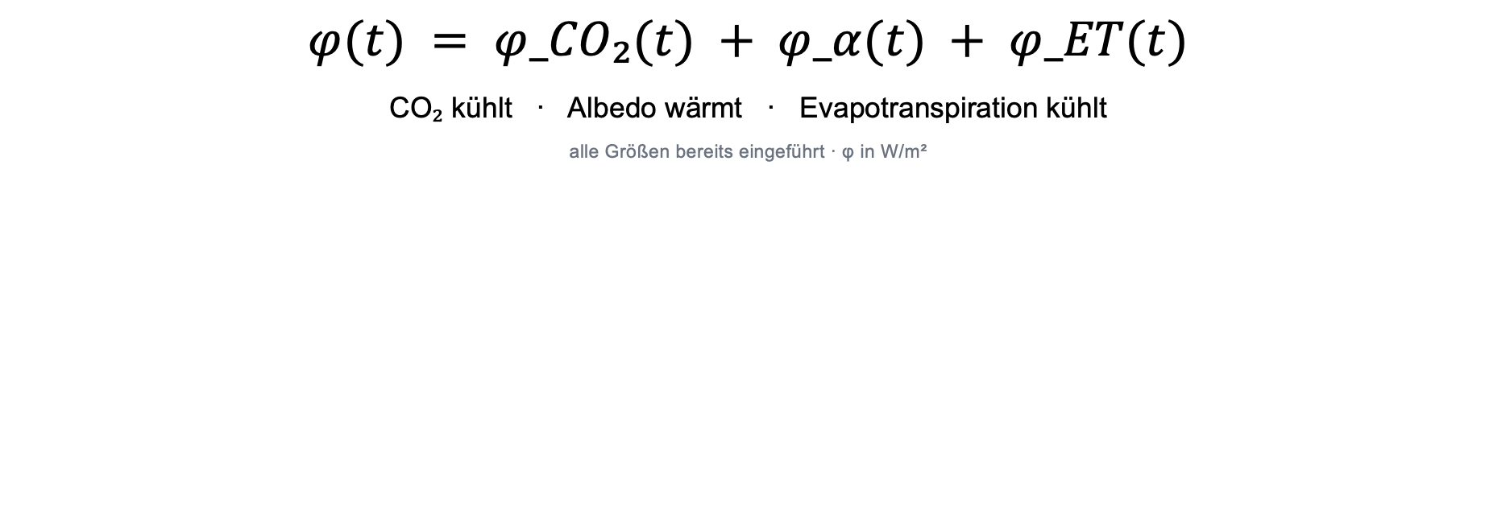
Der gesamte Antrieb
ein Baum → Planet
$$φ(t) = φ_CO₂(t) + φ_α(t) + φ_ET(t)$$
CO₂ kühlt · Albedo wärmt · Evapotranspiration kühlt
alle Größen bereits eingeführt · φ in W/m²
Kurz gesagt
Der gesamte Antrieb ist die Summe aus CO₂-Beitrag, Albedo-Beitrag und Verdunstungsbeitrag.
Notes:
Sprechertext
Alle drei Beiträge addieren sich zu genau dem φ, das in der Energiebilanz steht.
Der CO₂-Term kühlt, der Albedo-Term wärmt, die Evapotranspiration kühlt. Wie das Rennen ausgeht, entscheidet der Standort – und genau das rechnen wir gleich aus.
Damit ist die rechte Seite der Energiebilanz vollständig bestimmt: Ein Baum ist jetzt vollständig in eine einzige Zahl übersetzt.
Falls Fragen kommen
Dass man addieren darf, ist eine Annahme – gültig, solange die Störungen klein sind und sich nicht gegenseitig beeinflussen.
Alle drei skalieren linear mit der Zahl der Bäume. Das Verhältnis bleibt gleich – was sich ändert, ist der Standort.
Für hundert Bäume also hundertmal φ. Genau deshalb lässt sich am Ende sagen, wie viele Bäume eine Tonne CO₂ ausgleichen.

Slide 99

Ein Kasten reicht nicht
Planet
$$C · dT/dt = φ − Λ·T − γ·(T − T_d)$$
$$C_d · dT_d/dt = γ · (T − T_d)$$
T_d Temperatur der Tiefsee [K] · C_d ihre Wärmekapazität [J/m²K] · γ Austauschrate zwischen den Schichten [W/m²K]
Kurz gesagt
Die Deckschicht erwärmt sich um Antrieb minus Abstrahlung minus dem, was in die Tiefsee abfließt – und die Tiefsee genau um diesen Zufluss.
Zweischichtiges Energiebilanzmodell: Held et al. (2010); Geoffroy et al. (2013)
Notes:
Sprechertext
Ein einzelner Kasten reagiert zu schnell. In Wirklichkeit verschwindet ein Teil der Wärme erst nach unten, in die Tiefsee – und kommt über Jahrzehnte bis Jahrhunderte zurück.
Also bekommt die Deckschicht einen zweiten Kasten darunter. Neu ist nur ein Term: der Austausch zwischen beiden, proportional zum Temperaturunterschied.
Was die Deckschicht abgibt, kommt bei der Tiefsee an – derselbe Term in beiden Zeilen, einmal mit Minus, einmal mit Plus.
Falls Fragen kommen
T und T_d Temperaturabweichungen [K], C und C_d Wärmekapazitäten [J/m²K], γ Austauschrate [W/m²K].
γ·(T − T_d) ist ein Newtonsches Austauschgesetz – wie zwischen zwei unterschiedlich warmen Wasserbecken.
Dieser zweite Kasten erzeugt die lange Nachwirkung: Auch wenn der Antrieb aufhört, gibt die Tiefsee noch lange Wärme zurück.
FaIR v2.2 nutzt drei Schichten. Zwei reichen, um das Wesentliche zu zeigen.

Slide 100
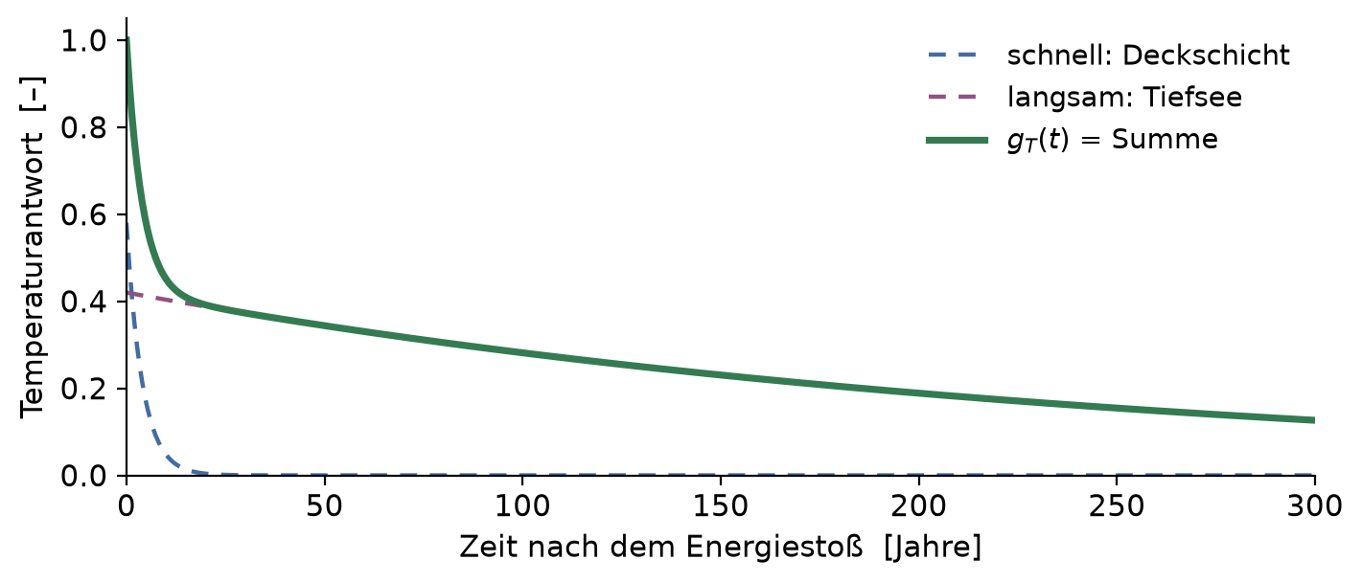

Das lineare System lösen
Planet
$$g_T(t) = q₁ · e^(−t/d₁) + q₂ · e^(−t/d₂)$$
g_T Temperaturantwort auf einen Antriebspuls · q₁, q₂ Gewichte der beiden Anteile · d₁, d₂ Zeitkonstanten [a]
Kurz gesagt
Nach einem Energiestoß klingt die Antwort in zwei Anteilen ab: einem schnellen und einem langsamen.
Kalibrierung am CMIP6-Ensemble: Millar et al. (2017); Leach et al. (2021)
Notes:
Sprechertext
Zwei gekoppelte lineare Gleichungen – dafür gibt es eine geschlossene Lösung. Die Eigenwerte der Systemmatrix liefern zwei Zeitkonstanten.
Im Bild: Auf einen kurzen Energiestoß antwortet das System mit zwei überlagerten Ausgleichsvorgängen – schnell über die Deckschicht, langsam über die Tiefsee.
Der wichtige Punkt: g_T beschreibt das System, nicht den Antrieb. Dieselbe Antwortfunktion gilt für CO₂, für Albedo, für alles.
Falls Fragen kommen
Formal: d/dt(T, T_d) = A·(T, T_d) + (φ/C, 0). det(A − d·I) = 0 liefert d₁ und d₂; q₁, q₂ folgen aus den Eigenvektoren.
Ist g_T unabhängig von φ? Ja – das ist die Linearitäts- und Zeitinvarianz-Annahme, und nur deshalb darf man falten. Sie gilt nicht mehr, wenn sich das System selbst ändert: Ozeanzirkulation, Kohlenstoffkreislauf-Rückkopplungen. Das nehmen wir als vernachlässigbar an.
Ich schreibe g_T parallel zu g_C, um die gleiche Struktur zu zeigen. In der FaIR-Literatur heißt sie meist R(t).
q und d werden an das CMIP6-Ensemble kalibriert – Leach et al. 2021.

Slide 101
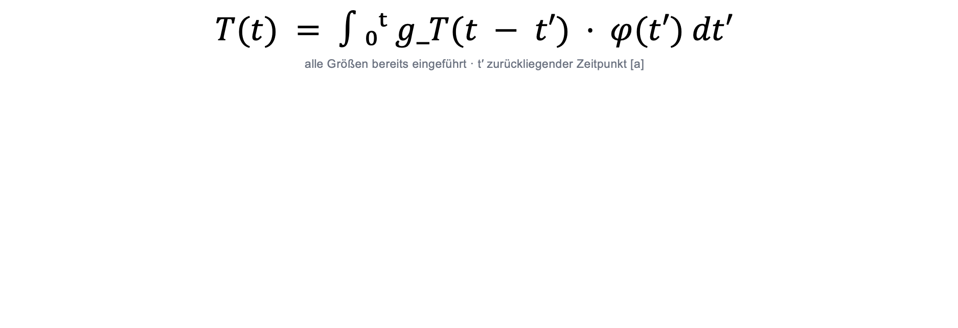
Von der Bilanz zur Kurve
Planet
$$T(t) = ∫₀ᵗ g_T(t − t′) · φ(t′) dt′$$
alle Größen bereits eingeführt · t′ zurückliegender Zeitpunkt [a]
Kurz gesagt
Die heutige Erwärmung ist die Summe aller früheren Antriebe – jeder gewichtet mit dem, was von ihm noch nachwirkt.
FaIR v2.2: Leach et al. (2021); im IPCC AR6 verwendet
Notes:
Sprechertext
Weil das System linear ist, dürfen wir alle Antriebe der Vergangenheit aufaddieren – dieselbe Konstruktion wie beim CO₂, nur mit g_T statt g_C.
Jeder frühere Antrieb wird gewichtet, wie stark er heute noch nachwirkt.
Und genau das wertet FaIR aus – mit dem φ, das wir aus CO₂-Aufnahme und Albedo-Änderung des Waldes gebaut haben.
Falls Fragen kommen
Vorausgesetzt: Die Antriebe addieren sich linear, und g_T bleibt über die Zeit dasselbe.
Mathematisch das Duhamel-Prinzip bzw. die Green'sche Funktion des linearen Systems.
Warum FaIR und kein Erdsystemmodell? Weil hier eine Bilanzfrage gestellt wird, keine Regionalprognose. Kalibriert am CMIP6-Ensemble, im AR6 verwendet, läuft in Sekunden.

Slide 102
Kohlenstoff-Flüsse eines Baums
1
1
Photosynthese
2
Polymerisation
2

Slide 103
1
1
Photosynthese
3
2
Polymerisation
2
3
Respiration

Slide 104
1
1
Photosynthese
3
2
Polymerisation
2
3
Respiration
4
Zersetzung
4

Slide 105
1
1
Photosynthese
3
2
Polymerisation
2
3
Respiration
5
4
Zersetzung
4
5
Störung

Slide 106
1
1
Photosynthese
Gross Primary Production (GPP)
3
2
Polymerisation
2
Net Primary Production (NPP)
3
Respiration
5
Net Ecosystem
Production (NEP)
4
Zersetzung
4
Net Biome
Production (NBP)
5
Störung

Slide 107
Ergebnisse
Hier schonmal erste ergebnisse von FAIR-runs zeigen für zb einen baum zu einem zeitpunkt, T-Kurve (und vllt co2 profil?) mit contribution von zb albedo, co2, disturbances etc?

Slide 108
Potenzial

Slide 109
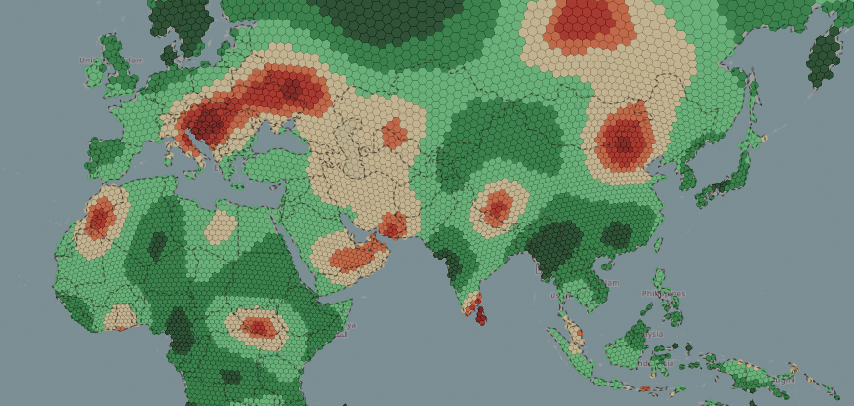
Potenzial

Slide 110
Beispiele zeigen
Was würde es brauchen um 2050 bei 1.5°C zu landen, und dauerhaft drunter zu bleiben?
Heute x bäume pflanzen

